Slide 1

Total enterprise solution provider, TmaxSoft
JEUS 8 표준 제안서
2019.00.00
© 2018 TmaxSoft Co., Ltd. All Rights Reserved.

Slide 2
Total enterprise solution provider, TmaxSoft
Contents
Ⅰ
제품 개요
Ⅱ
제품 선정사유
Ⅲ
주요 요건 구현 방안
Ⅳ
교육 및 기술이전 방안
Ⅴ
유지보수 방안
Ⅵ
구축 사례

Slide 3
Ⅰ 제품 개요
JEUS 개요
아키텍처
특장점
주요 제공기능
로드맵

Slide 4

1. JEUS 개요
제우스(JEUS)는 웹 환경에서 어플리케이션을 개발, 운용, 실행할 수 있는 플랫폼 역할을 하면서, 필요한 각종 서비스들을 제공해주는 WAS(Web Application Server)로서 상용 제품 세계 최초로 국제 표준인 Java EE 7를 인증 받은 제품입니다.
JEUS 개요
 | 제품명 | JEUS
 | 제조사 | 티맥스소프트(TmaxSoft)
 | 버전 | 8
 | 개요 | 웹 서비스를 비롯한 Java EE 7 기반의 어플리케이션을 개발, 실행, 관리해 주는 플랫폼 다양한 수준의 Clustering을 통한 부하 분산 및 Fail- Over를 제공하여 고가용성 시스템 구축 지원 Web Application을 개발하고 운영 및 관리하는 플랫폼 세계 자바 기술 트랜드 선도
최신 표준지원과 호환성 보장
탁월한 성능 및 안정성 제공
Java EE 7 표준 완벽 준수
JAVA EE 8 스펙 일부 지원 - HTTP/2(Servlet 4.0)
타 벤더 WAS 호환성 보장
체계적 WAS 마이그레이션
웹서비스 표준 지원
세션 서버 성능 향상
WEB/WAS 성능 최적화
고성능 메모리 캐싱 처리
다양한 고성능 처리 기술 탑재
WEB/WAS 보안 연결
SSL/TLS 및 웹공격(DDOS, XSS 등) 대응
고가용 운영 환경 지원
개발 생산성 향상
다양한 클러스터링 제공
라이브러리 배포 및 관리 기능 제공
무중단 서비스 배포 등
장애 자동 관리 기능
자원의 탄력적 운영 환경 지원
편리한 웹기반 관리 콘솔 지원
Eclipse Plug-in 지원
Spring 및 각종 프레임워크 연계 지원
빠른 개발 지원(Hot Swap)

Slide 5
2. 아키텍처
JEUS는 많은 서로 다른 모듈들로 구성되어 있습니다. 이러한 모듈들은 클라이언트 애플리케이션과 데이터 저장장치, JEUS 사이의 통신 기술에 따라서 사용됩니다.
JEUS 아키텍처
JEUS Web Application Server Architecture
Client Layer
JEUS Middleware Layer
Source Layer
Web Server (WebtoB)
Non-HTTP
CGI
HTML
HTML Web
browser
HTTP
SSI
PHP
JDBC
Database
JEUS Managed Server
Web Services
SOAP
EJB Engine
Servlet Engine
JNDI
Directory
Service
RMI
JMS Engine
Web Services
Applet
JNDI
Security
JTA
IIOP
Other J2EE
Server
Java App.
RMI
Scheduler
Session
JDBC
JNLP
JMX
JCA
WebT
Tmax
Server
COM/DCOM
CAS
JEUS Domain Admin Server
CORBA
RM/IIOP
Domain Configuration
IIOP
ORB
Deployment
HostLink
Mainframe
NMS
JMX
JEUS Administration Tools
JNLP Client
JNLP
WebAdmin
Connector
Legacy EIS
Console Tool
구성요소
구분 |  | 설명
Client Layer |  | JEUS를 사용할 수 있는 원격 혹은 지역 애플리케이션
JEUS Middleware Layer | JEUS Domain Administration Server | 도메인 내 서버들 간의 설정과 모든 애플리케이션 및 리소스를 중앙에서 관리
 | JEUS Managed Server | JEUS 시스템에서 구성될 수 있는 다양한 형태의 엔진과 서비스에 대한 기반 제공
 | JEUS Administration Tools | 웹 기반 관리도구 커맨드 기반 관리도구
Source Layer |  | Back-end의 리소스와 JEUS 시스템에 의해 사용될 수 있는 데이터 저장소

Slide 6
3. 특장점
인터넷 기반의 OLTP 서비스를 처리하는 JEUS는 검증된 탁월한 성능과 안정성, 최신 Java 표준의 적용과 개발 및 관리 편의성 그리고 유연한 확장성을 특장점으로 기업 IT 환경을 효과적이며 효율적으로 지원합니다.
JEUS 특장점
대규모 성능 처리 보장
안정적인 고가용 시스템 환경 제공
웹서버 단에서부터 부하조절
  TP-Monitor 엔진을 내장한 자사 웹서버인 WebtoB와의 최적 연동으로 부하조절 탁월(Round-robin/Dynamic Routing 지원)
  WebtoB와 단일 플랫폼 구성 시 Steam Pipe 통신으로 성능 향상
다양한 대용량 트랜잭션 처리 기술
  HTTP 메시지 큐잉, Thread Pooling, 다양한 캐싱(EJB, JSP, 정적 이미지 등), DB Connection Pooling
다양한 클러스터링 지원을 통한 Fail-Over
DAS, Session, EJB, JMS, Node, Datasource Clustering 지원
장애 및 자원 자동 관리
비정상적인 DB Connection 자동 반환
무중단 배포환경 제공(Hot Swap, Graceful Redeployment)
라이브러리 관리 및 배포기능 제공(Library Deployment)
JEUS
특장점
개발 생산성 및 성능 향상
유연성 및 확장성 지원
차세대 웹표준 HTML5 지원(WebSocket, JSON API 제공)
Annotation 편의성 개선
Eclipse 기반의 통합개발도구와의 연동성 제공
HTTP2 프로토콜 제공 (JAVA EE 8, Servlet 4.0 스펙)
서버가 다수의 Client로 리소스 전달하는 Server Push 기능 제공
Non-blocking I/O 방식으로 서블릿 다중 처리 지원
Dynamic Clustering 강화로 대규모 확장성 제공
배치 Application 개발 지원
Third Party 제품과의 연동
Web Server, EAI, NMS Console, APM 등 연동지원
오픈소스 지원
  Web Framework(Struts), IOC Container(Spring), Persistence(Hibernate), XML(Xerces), Web Services(Axis)

Slide 7
4. 주요 제공 기능
Java EE Application Server로서 JEUS는 표준 기반의 API를 제공하여 웹 Application의 개발 및 운영 환경을 효과적으로 지원하며, 개발된 Application 서비스가 배포되고 원활히 동작될 수 있도록 성능, 보안, 안정성 측면의 다양한 기능을 제공합니다.
JEUS 주요 기능
구분 | 설명
Java EE 7 표준 API 제공 | Servlet 3.1, EJB 3.2, JCA 1.7, JPA 2.1 등 Java EE 7 표준 스펙 전체를 지원하고, WebSocket 기능 추가, JSON 프로세싱 Batch Application, Concurrency Utilities 등의 프로그래밍 기법을 반영, 높은 개발생산성 보장
Java EE 8 일부 스펙 지원 | JAVA EE 8 스펙 일부 지원 - HTTP/2(Servlet 4.0)
다양한 컨테이너 서비스 | Servlet Engine, EJB Engine, JMS Engine Container를 제공 또한, Web Services 환경 제공
도메인 아키텍처 | 도메인으로 서비스를 운영 및 관리하는 아키텍처로서 가볍고 빠른 분산형 클러스터링 구성을 통해 대규모(Massive Scale) 컴퓨팅 환경을 효과적으로 지원
자동 자원 관리 | DB Connection Pooling, Worker Thread Pooling , Resource Auto Tuning 및 다양한 객체에 대한 부하분산 서비스 제공
보안성 강화 | SSL, HTTPS, X.509 등의 표준 보안 인터페이스 제공 Password validation Rule support, Admin account audit 기술 제공
무중단 Application, Library 배포 | 운영 중에 어플리케이션 재배포가 필요한 경우, 배포 이전 Session의 Request 처리 완료를 보장하여 무중단 서비스 환경 제공 - Graceful Redeployment 도메인 서버를 통해 라이브러리를 관리할 수 있는 라이브러리 배포 기능 제공, 애플리케이션마다 라이브러리 참고 기능으로 리소스 사용 최소화 - Library Deployment
클래스 동적반영(Hot Swap) | 기능 변경 시, 전체 Class를 Reload 할 필요 없이 변경된 Class만 재정의(Redefine)하여 획기적 개발 생산성 향상
Web Services Transaction | OASIS 웹서비스 표준규격인 WS-Coordination와 WS-Automic Transaction을 지원
Message Order, Group & Bridge | JMS 메시지 순서보장과 정렬기능을 지원하여 다양한 비즈니스 요구사항을 효과적으로 지원 이 기종의 MQ 연결 기능(Message Bridge)
역방향 Web/WAS 연결 | JEUS와 WebtoB 구성 시 역방향 접속 방식(Reverse Connection Pooling)을 제공하여 방화벽에 웹서버와 WAS 간의 통신을 위한 Inbound 포트를 따로 열지 않는 최상의 보안 제공

Slide 8
5. 로드맵
JEUS는 J2EE 기술부터 Java EE 6, Java EE 7 기술까지 산업표준 기반의 Java Technology를 완벽하게 구현하여 고객이 웹시스템을 구축함에 있어 높은 성능과 확장성을 제공하고 최근 기술 트렌드와 유연하게 통합할 수 있는 아키텍처를 제공하고 있습니다.
Roadmap
JEUS 8.0
JEUS 6.x
JEUS 7.x
Java EE 7 + 8
JEUS 8.0 Fix #1
Java EE 5
Java EE 6
Servlet 3.1
JSP 2.3/JSF2.2
JMS 2.0
EJB 3.2
WebSocket 1.0
Java API for JSON Processing(new)
Batch Applications (new)
Concurrency Utilities (new)
HTTP/2 프로토콜, Server Push 지원
Cluster Servers Template 지원
Library deployment 관리 기능 제공
Java EE 7 + 8
Servlet 2.5
EJB 3.0
JSP 2.1/ JSF 1.1
JAXB 2.0
UDDI 3.0
WS Meta Data
JMS Clustering
JCA 모니터링
콘솔관리 툴 통합
웹서비스관리기능 강화
Servlet 3.0
JSP 2.2/JSF 2.0
EJB 3.1
JPA 2.0
JAX-WS 2.2
JAX-RS(RESTful)
JDBC 4.0
Graceful Redeployment
Domain Architecture
Web Administration 개선
Web Services Transaction
Cloud 환경에서 AutoScale IN/OUT 지원
Framework(ProObject Lite Version) 제공
WebAdmin 내 실시간 모니터링 (JEUS Manager)
OSGi 지원
DAS Clustering
애플리케이션 디버깅 및 장애 원인분석을 위한 Classloader 분석 툴 제공
2007년 2Q
2012년 2Q
2017년 1Q
2018년 2Q

Slide 9
Ⅱ 제품 선정 사유
제품 선정 기준
제품 우수성

Slide 10
1. 제품 선정 기준
제품 선정 기준
일반적 WAS 요구 사항
RFP 요건
다양한 이기종의 서버 OS플랫폼 지원
최신 J2EE 및 J2SE 규격 지원
24*365 무정지 서비스 제공
웹 서버와 연계 시 성능 방안 제공
분산 환경에서 세션 데이터 유지
장애 발생 시 적시 기술 지원 제공
유사 프로젝트 구축 경험
Java EE 7 표준 지원
클라우드 아키텍처 지원
효율적 세션 관리 지원
동적 클러스터링을 통한 부하분산/Fail-Over 제공
표준 Web Services Spec. 지원
SSL 및 DB 접속 정보 암호화 지원
기존 시스템간의 유연한 연계 지원
실시간 모니터링 및 관리
  선정 기준
시스템 성능
최신기술 수용
원천 기술 보유
JAVA EE 7 상용제품 세계 최초 인증
강화된 동적 클러스터링, Graceful Redeployment, Auto Scaling In/Out 등 클라우드 아키텍처 지원 기술 적용
Light-Weight 엔진, Hot Swap 강화, JMS MQ 순서보장, 분산 세션 클러스터링, 강화된 캐싱 기능 등 새로운 기술 도입을 통한 WAS 성능 향상
WS-Coordination, WS-Atomic Transaction 등 Web Service 신규 규격 추가를 통한 2PC(Phase Commit) 및 트랜잭션 처리 기능 강화 등 웹 서비스 기능 향상
Domain 아키텍처 도입을 통한 관리 편의성 및 시스템 안정성 증대
웹 기반의 직관적이며, UX(User Experience)를 극대화한 Web Admin 제공
기술 지원 노하우를 지닌 엔지니어를 통한 신속하고 성실한 서비스 지원
원천 기술 보유 및 국내외 3,000여 개의 시스템에서 검증받은 국내 시장점유율 1위 제품

Slide 11
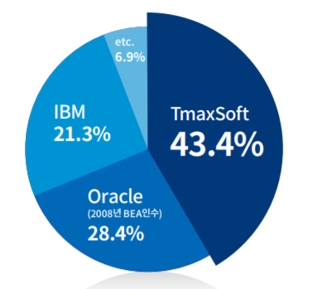
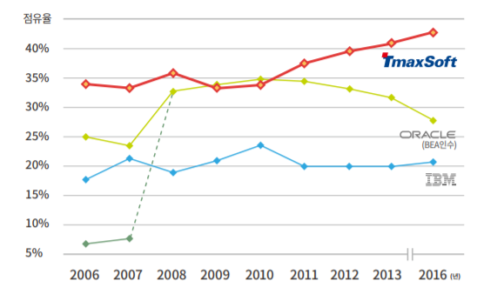









2. 제품 우수성
제품 우수성
시장 선도력
6년 연속 WAS 시장점유율 1위달성
2016년 국내WAS 시장점유율 1위 (43.4% 점유)
높은 성장률(7.3%)로 시장점유율 43.4% 달성 (이전 3년간 시장점유율 42% 이상)
[Source : 한국 IDC, 2017]
기술 우수성
업계 최초 Java EE 7 인증(2013.06)
업계 최초 Java EE 6 인증(2009.12)
업계 최초 J2EE 1.4, Java EE 5 인증
JCP 등 다양한 국제 표준화 단체 Membership 활동
Gartner Magic Quadrants for Enterprise Application Server 2005, 2006, 2007, 2008 등재
Gartner Magic Quadrants for Visionaries 2011 등재

Slide 12
Ⅲ 주요 요건 구현 방안
표준 준수
컨테이너 기능
성능
안정성 및 고가용성
확장성
보안
관리 및 모니터링

Slide 13
1. 표준 준수
JEUS는 Java EE 7 표준을 완벽하게 준수합니다. 표준화된 API에 따라서 자바 어플리케이션을 개발하고, 빠르고 신뢰성 있게 운영하는 최상의 J2EE 환경을 제공하므로 타 어플리케이션과 완벽하게 호환됩니다.
Java EE 7 주요 스펙 향상 내역
구분 | Java™ EE 6 | Java™ EE 7 | 향상 내역
Web Tier | Servlet .3.0 JSP 2.2 JSF 2.0 JSTL 1.2 | Servlet 3.1 JSP 2.3 JSF 2.2 JSTL 1.2 WebSocket 1.0 JSON Concurrency Utilities | Annotation 지원: 작성한 웹서비스나 필터를 web.xml 수정없이 플러그 인 형태 배포 가능 File Upload 지원: Web API에서 직접적으로 파일 업로드 지원 Web.xml 모듈화 및 비동기 웹서비스와 코멧 지원 Ajax 지원 Servlet 4.0 스펙의 일부 지원 특별한 설정 없이 WebSocket을 사용할 수 있도록 변경
EJB Tier | EJB 3.1 JPA 2.0 JTA 1.1 Bean Validation 1.0 JMS 1.1 | EJB 3.2 JPA 2.1 JTA 1.2 Bean Validation 1.1 JMS 2.0 Batch App. | No-interface-view : 엔터프라이즈 빈을 별도의 비즈니스 인터페이스 정의 없이 작성/사용 Singleton: 어플리케이션이나 VM 수준에서 단 한번만 인스턴스화 되는 것을 보장 Asynchronous session bean invocation: 세션빈 메소드를 비동기적으로 호출 가능 EJB 패키징의 단순화 JMS Transport에서 SAF(Store-And-Forward) 지원 JPQ(Java Persistence query language) 추가
Web Services | JAX-WS 2.2 JAX-RS 1.1 SAAJ 1.3 JAXB 2.2 JAXR 1.0 | JAX-WS 2.2 JAX-RS 2.1 SAAJ 1.3 JAXB 2.2 JAXR 1.0 | 빠르게 경량화된 REST(Representational State Transfer) 스타일 소프트웨어 아키텍처 웹 개발이 가능하도록 지원 JAX-RS 관련 기능추가 JAX-RS Server-Sent Events 지원 JAX-RS HTTP Basic Authentication 지원 JAX-RS 클라이언트가 HTTP Basic Authentication를 요구하는 서버에 인증할 수 있도록 지원 JAX-RS Asynchronous Processing 지원 JAX-RS JSON Processing 지원

Slide 14

2. 컨테이너 기능
JEUS에서는 사용자가 Deploy하는 애플리케이션을 서비스하고, 이러한 애플리케이션이 필요로 하는 서비스를 제공하는 Java 표준 스펙 기반의 Runtime 환경을 제공한다.
JEUS에서 제공하는 Engine Type과 서비스
HTTP/SSL
JEUS Managed Server
Engines
SOAP
Web Engine
EJB Engine
JMS Engine
IIOP
공통 서비스
JNDI Service
Security Service
JMX Service
Deployment Service
JRMP
Class FTP Service
Transaction Service
DataSource Service
Logging Service
Scheduler Service
Session Service
ThreadPool Mgmt. Service
Console Admin Service
제공하는 Engine (Container) Type과 서비스
구분 | 항목 및 서비스 | 설명
엔진 Types | Web Engine (Servlet Engine) | 서블릿(또는 JSP, JSF)을 통해 동적인 콘텐츠를 생성. 웹컨테이너라고도 함
 | EJB Engine | EJB 컴포넌트를 관리하고 실행하는 EJB 컨테이너 역할
 | JMS Engine | Java Message Service 지원
공통 서비스 | JNDI Service | 등록된 다양한 객체 Naming 방법
 | Security Service | 애플리케이션 및 내부 컴포넌트의 보안 요청에 대한 응답 및 각종 인증 작업
 | JMX Service | 애플리케이션에 대한 관리 및 모니터링
 | Data Source Service | JDBC Connection Pool 서비스
 | Session Service | 서블릿 엔진들 사이의 Http 세션 유지관리 서비스
 | 기타 Services | ClassFTP, Transaction, Logging, Scheduler, External Resource 관리 서비스 등 제공

Slide 15


2.1 Web Engine 서비스
웹 엔진은 Java EE, 서블릿(Servlet), JSP, 그리고 EL 표준에 따르는 웹 애플리케이션을 관리하고 이를 서비스하는 개체입니다. 서블릿과 JSP와 같은 동적 리소스뿐만 아니라 HTML과 같은 정적 리소스도 서비스합니다.
Web Engine 서비스
JEUS Web Engine
Web Connections
Virtual Host A
Monitoring Thread
Context/Web App A
Client A
Session Management Service
Web
Server A
Default Virtual Host
Context/Web App B
Mis. Engine Settiings
JEUS Web Engine (of another JEUS)
Monitoring Thread
Web Connections
Default Virtual Host
Client B
Context/Web App B
Session Management Service
Web
Server B
Mis. Engine Settiings
Client C
Web Engine의 구성요소와 제공기능
구성요소
제공기능
Web Connections (웹엔진에 연결되기 위한 요소), 가상호스트
Web Context(웹 애플리케이션: JSP, Servlet, JSF)
웹엔진의 여러 구성요소를 감시하는 모니터링 Thread 세션관리 서비스
웹엔진에 공통적으로 적용되는 엔진 설정들
클라이언트, Web Server
웹애플리케이션 관리 : Web Container 기능, 세션관리
웹엔진의 자원들의 상태 감시 및 대응
등록된 모든 컨텍스트에 의해 사용될 수 있는 인코딩 설정
사용자 임의의 응답 헤더를 설정
서버 로그와 액세스 로그, 유저로그
Graceful Shutdown, 웹공격 대응 및 기본 오류 페이지 설정 등

Slide 16
2.2 EJB 엔진 서비스
EJB 3.1 표준(이하 EJB표준)은 복잡하고 중요한 고성능의 비즈니스 로직을 개발할 때, 개발자의 노력을 최소화하면서도 이식성이 뛰어난 비즈니스 컴포넌트를 작성할 수 있는 구조를 기술하고 있습니다. EJB 엔진은 EJB의 운영환경을 제공합니다.
EJB 엔진 서비스
JEUS Managed Server
JEUS Web Engine
JSPs
Servlets
Client A
(Web
Browser)
Web
Server A
RMI or Local Invocation
JEUS EJB Engine
Main Settings
Active Mngmnt.
Startup/Shutdown classes
Logging
HTTP Invoke
EJB Modules
RMI
module info
EJB Relation Map
Client B
(Application
Client
Container)
Stateless Session Bean
Stateful Session Bean
BMP Entity Bean
CMP Entity Bean
Message Driven Bean
EJB Engine의 구성요소와 제공기능
구성요소
제공기능
EJB Runtime 환경
EJB 모듈
  EJB 컴포넌트를 그룹화하고 관리하는 단위
EJB 컴포넌트
  Stateless Session Bean, Stateful Session Bean, BMP Entity Bean, CMP 1.1&CMP 2.x Entity Bean, Message Driven Bean
EJB 모듈 및 컴포넌트 관리 : EJB Container 기능
EJB 엔진 기본설정
EJB 엔진 로깅
Active Management : EJB 엔진 이상 감지 및 조치 기능
HTTP Invoke

Slide 17
2.3 JMS 엔진 서비스 (1/3)
JMS 내의 비표준 규격인 메시지 순서보장과 메시지 그룹 설정 기능을 지원하여 다양한 비즈니스 요구사항을 효과적으로 반영합니다.
JEUS MQ 순차처리 및 메시지 그룹
Message Global Order
순서 보장
필요 메시지
C
A
Consumer1
E
D
C
B
A
Queue
Queue
Queue
Cluster
5
4
3
2
1
Producer
E
D
B
Consumer2
JEUS MQ에서 Consumer 1과 Consumer 2간의 선후관계 보장
Message Group
메시지그룹설정
D
1
A
Producer 1
3
2
1
Queue
Queue
Cluster
3
2
1
3
F
E
2
Consumer
Producer 2
특정목적을 가진 메시지가 모두 모였을 시 해당 Consumer에 일괄 전송

Slide 18


2.3 JMS 엔진 서비스 (2/3)
Message Bridge는 두 개의 서로 다른 MQ(JMS Server)를 연결해주는 기능으로 JEUS의 MQ 도입 시 기업 내 시스템간의 상호운용성과 유연성이 증대됩니다.
MQ Bridge
Other JEUS
Message Bridge 설정
(표준기반 연결지원, XA지원)
JMS Engine
JEUS
XA
JMS Engine
Multi-Vendor MQ
XA
.
.
.
XA
WebLogic 등
표준지원 MQ
Clients
(Producers)

Slide 19


2.3 JMS 엔진 서비스 (3/3)
JEUS는 OOM(Out of Memory) 방지를 위해 JMS 엔진에서 Destination별 메모리를 제한하는 기능, Persistent Store 설정 기능 등을 제공합니다.
OOM 방지를 위한 JMS 기능
JMS 지원
JNDI Naming Server
Topic
Client Application
Queue
Client Application
Topic
Connection Factory
Topic
Connection Factory
Connection Factory
JMS API
JMS API
JMS Server
Topic
Client Application
Queue
Client Application
Queue
Connection Factory
Queue
Connection Factory
Connection Factory
JMS API
JMS API
Persistent Storage
JMS 장애 극복 방안
서버 장애
Destination 메모리 관리
네트워크 구성
한 대 이상의 Active 서버, 서버들 간 클러스터링 설정
Connection Factory 설정
MQ 장애 시, 클라이언트가 다른 Active 서버나, Standby 서버로 재연결 시도
Persistence Store 설정
장애 시, Active 서버나 Standby 서버가 Persistence Store에 저장된 메시지 복구
  Journal
  JDBC
    호환 가능한 외부 데이터베이스 : Oracle Database 9i 이상(Enterprise Edition), Tibero 3 SP2 이상, Altibase 4.x
자동 복원(Fail-Back)
Destination에 클라이언트에게 전달되지 않은 메시지가 계속해서 늘어나면 JVM이 OutOfMemoryError 발생
Quota 설정 : 해당 Destination에서 사용할 수 있는 최대 메모리 크기 설정(Persistence Store를 설정 필요)

Slide 20
2.4 Light-Weight 엔진 실행
서버 자원의 낭비, 속도 저하를 방지하기 위해 요청 상황에 따라 엔진을 Lazy하게 기동하는 경량화 실행방식을 제공하여 WAS의 재 기동 및 부팅 시간을 최소화 하였습니다.
Light-Weight 엔진 실행방식
JEUS Managed Server
Engine
Servlet
Engine
EJB Engine
JMS Engine
요청 시 엔진이 기동하는
Lazy Instantiation
공통 서비스
JNDI Service
Session Service
DataSource Service
Transaction Service
Logging Service
Security Service
Light-Weight 엔진 실행 방식
엔진 기동 예제
Managed Server의 기동 및 기동 후 해당 Application의 사용유무에 따라 Engine을 Instantiation
불필요한 자원의 소모를 최소화, 기동 및 서비스 시 성능 향상
위 사례의 경우, EJB, JMS 서비스가 실행되면 해당 Engine을 Lazy Instantiation
Servlet/JSP Application을 사용 중인가?
YES → Servlet Engine Instantiation
EJB Application을 사용 중인가?
NO → Not Instantiation
JMS Application을 사용 중인가?
NO → Not Instantiation

Slide 21


2.5 Web Services
Web Services for Java EE 1.7, JAX-WS 2.2, SAAJ 1.3 , JAXB 2.2 등의 웹 서비스 지원뿐만 아니라, 최근 활용도가 높아지고 있는 웹서비스 환경에서 분산 트랜잭션을 지원하기 위한 WS-Coordination 과 WS-Atomic Transaction 규격을 제공합니다.
Web Services (1/2)
JEUS 의 웹서비스 지원 현황
규격명 | 버전
WS-I Basic Profile | 1.1
WS-Security | 1.1
WS-ReliableMessaging | 1.1
WS-Trust | 1.0/1.3
WS-SecureConversation | 1.0/1.3
WS-Policy | 1.5
WS-PolicyAttachment | 1.2
WS-Coordination | 1.0
WS-Atomic Transaction | 1.0
WS-Addressing | 1.0
SOAP | 1.1/1.2
WSDL | 1.1
SAAJ | 1.3
UDDI | 2.0/3.0
JAX-WS | 2.2
JAX-RS | 1.1
신규추가규격
웹서비스 트랜잭션
JMS 기반의 전송
OASIS 웹 서비스 표준규격인 WS-Coordination, WS-Atomic Transaction 지원
SOAP 통신에 트랜잭션을 지원하여 데이터 일관성과 완벽성 보장
WS-Atomic Transaction을 통하여 2PC(Phase Commit) 지원
WS-Coordination에서 웹서비스 트랜잭션의 중재 규격 제공
일반적인 웹 서비스 호출방식은 HTTP 외에, JEUS JAX-WS
에서는 JMS 기반 전송을 사용하여 JEUS JAX-WS 기반
웹 서비스를 호출할 수 있도록 지원
WS-Coordination
1.0
OASIS
WS-Atomic Transaction 1.0
OASIS

Slide 22

2.5 Web Services
JAX-RS 관련 기능을 추가하여 클라이언트가 HTTP Basic Authentication를 요구하는 서버에 인증할 수 있도록 지원하고, 특별한 설정없이 WebSocket을 사용할 수 있도록 기능을 지원합니다.
Web Services (2/2)
JEUS 의 웹서비스 지원 현황
규격명 | 버전
WS-I Basic Profile | 1.1
WS-Security | 1.1
WS-ReliableMessaging | 1.2
WS-Trust | 1.4
WS-SecureConversation | 1.4
JAX-RS | 2.1
WS-PolicyAttachment | 1.5
WS-Coordination | 1.2
WS-Atomic Transaction | 1.2
WS-Addressing | 1.0
SOAP | 1.1/1.2
WSDL | 1.1
SAAJ | 1.3
UDDI | 2.0/3.0
JAX-WS | 2.2
WS-Policy | 1.5
버전 업그레이드
WebSocket 1.0
JSON 1.0
Batch 1.0
Concurrency 1.0
신규
웹서비스 트랜잭션
Server-Sent Events 지원
클라이언트가 HTTP Basic Authentication를 요구하는 서버에 인증할 수 있도록 지원
Asynchronous Processing 지원
JSON Processing 지원
특별한 설정 없이 WebSocket을 사용할 수 있도록 변경

Slide 23




2.6 Transaction 보장
JEUS Transaction Manager는 Java Transaction API(이하 JTA)에서 정의한 XA 및 Non-XA 기반의 분산 트랜잭션과 로컬 트랜잭션을 지원하며 복수 개의 데이터베이스 인스턴스와 작업을 진행하는 트랜잭션에 대하여 ACID가 보장되도록 분산 트랜잭션 처리합니다.
XA/Non-XA 2 Phase Commit 지원
1
  시스템 #1
2
DBMS 1
9
10
3
11
8
JEUS Transaction
ACID
보장
TLOG
4
12
7
15
5
  시스템 #2
6
DBMS 2
13
14
2PC(Phase Commit) 지원, DB와의 트랜잭션 연동
XA 및 Non XA를 지원하는 JDBC 드라이버와 함께 2 Phase Commit 지원
둘 이상의 동종 또는 이기종 시스템 상에 존재하는 DBMS와 관련된 분산 트랜잭션 처리 시 2단계 처리 지원
JEUS 트랜젝션 매니저가 JTA(Java Transaction API)를 통해 함께 2 Phase Commit 지원
하나의 트랜젝션 매니저는 하나의 JVM을 담당, 만일 트랜잭션이 JVM을 넘어 진행하게 되면 복수개의 Transaction Manager가 협동하여 트랜잭션 처리
신뢰할 수 있는 복구와 재 시도
장애 시에도 2-PC와 관련된 무결성 보장을 위하여 Log 처리 수행
Prepare
Reply
Commit
Complete

Slide 24
3. 성능
3.1 JEUS의 고성능 처리 요소 기술
제안 제품은 고성능 처리를 위한 검증 받은 최신의 기술들을 제품에 내재화하여 제공하고 있습니다.
고성능 처리 요소 기술
Multi-Thread & Pooling
부하분산
Servlet Worker Thread Pooling 기능 제공
Global 및 Local Transaction의 Transaction Thread Pooling
DB Connection Pooling
클러스터링 된 WAS 노드의 각종 자원에 대한 부하분산 기능
Sticky Session 처리를 통한 처리 성능 극대화
웹서버 연계를 통한 WAS 부하분산
Memory Caching
Local IPC 통신
WebtoB 캐싱 알고리즘 개선을 통한 성능 향상 (HTML, 이미지 등)
Statement Caching을 설정하여 DB와의 통신 횟수를 줄임
EJB Transaction Cache 동기화
WebtoB, WAS 서버간의 소켓 통신보다 성능이 월등한 Pipe Stream 통신 지원 (동일 벤더 제품이기 때문에 최적화할 수 있는 구조)
단일하드웨어 내에서 WebtoB, JEUS 통신 시 활용
Local Optimization
Non Blocking I/O 설정
EJB 호출 위한 Local Optimization 처리
XA Transaction Local Optimization 처리
JEUS의 Listener의 I/O 동작 구조를 파라미터 값으로 설정하도록 기능 제공
NIO는 Blocking이 발생하지 않는 구조로 OLTP 환경에서 성능 향상

Slide 25
3.2 Multi-Thread & 부하분산
JEUS의 Multi-Thread 지원환경은 서버내 어플리케이션과 리소스에 대한 쓰레드 할당, 동시성, 동기화를 제공합니다. 또한, 클러스터로 구성된 WAS의 각종 Resource를 최대로 활용하도록 다양한 부하분산 메커니즘을 제공합니다.
Multi-Thread & 부하분산
Multi-Thread
JEUS
Web Server
Multi-
thread
Servlet
Client
Listener
thread
Servlet
Servlet
Client
Servlet
Database
Servlet Engine (JVM)
Client
적은 서버의 자원으로 대량의 요청 처리
Thread 할당, 동시성 동기화 제공
부하분산
JEUS 내부적인 부하 분산은 다양한 클러스터링을 통하여 이루어 짐 (Node Clustering, EJB Clustering, JMS Clustering, JNDI Clustering, Session Clustering 등)
클러스터된 Multi-Node 들은 각 Node의 부하 상태를 파악하여 유휴자원을 최적으로 활용할 수 있도록 처리 함

Slide 26
3.3 웹서버 연계를 통한 부하분산
웹서버를 통해 Round-Robin 및 Weight-Based 라우팅 부하 분산을 제공합니다. WebtoB를 사용하였을 경우에는 시스템 부하를 동적으로 파악하여 처리하는 Dynamic Load Balancing을 지원합니다.
WEB 서버 연계 시 효율적인 부하분산 방안
Weight-Based Routing
Workstation Server
Load=1
JEUS
Server 1
Client
Web
Server
Enterprise Server
Load=5
JEUS
Server 2
Workstation Server
Load=2
JEUS
Server 3
Round-Robin Load Balancing
JEUS Server 1
Client
Web
Server
JEUS Server 2
JEUS Server 3
Dynamic Load Balancing
JEUS
Server 1
Inquiry
Web
Server
Inquiry
Client
Applications
JEUS
Server 2
Inquiry
Inquiry
Applications

Slide 27

3.4 Caching (1/2)
JEUS에서는 애플리케이션의 성능 향상을 위해 JEUS WebCache를 제공합니다. WebCache는 기본적으로 JSP Caching과 HTTP 응답 전체에 대한 Caching 을 제공하며, 세션 및 EJB Caching, DB Caching 기능 등과 연계되어 고성능 시스템을 지원하게 됩니다.
JEUS Memory Caching
JEUS 캐싱 기능
JSP Caching | 태그 라이브러리(Tag Library)를 사용하여 JSP 내의 일부분을 Caching 전체 페이지 중에서 부분변경이 발생하는 JSP 페이지를 요청하는 경우에 적합
HTTP Response Caching | HTTP 응답 전체를 Caching 정적 콘텐츠(Static Content)에 대한 요청에 적합 Container 의 응답 속도 향상을 위해 런타임 메모리에 정적 Content(HTML, GIF, JPEG 등)의 캐싱 설정
세션 및 EJB Caching | Stateful Session Bean은 EJB 캐시에 보관 하여 효율적으로 사용하도록 관리 데이터 조회나 변경이 자주 발생하지 않는 Entity Bean의 경우 Read-Only나 Read-Mostly 로 설정-DB통신 줄임
Database Statement Caching | Servlet 등에서 활용하는 Database 연결 Object에 대한 캐시 처리 기능 Prepared Statement 객체 캐시 처리 지원 시스템 리소스의 낭비를 줄임으로써 성능 향상
트랜잭션에 대한 EJB 캐쉬 동기화
JEUS
Client A
Session
Beans
Entity Beans
경합
발생
O-R
Mapping
RMI/IIOP
EJB
Bean
Client B
Transactional
cache
EJB
Cache
Others

Slide 28

3.4 Caching (2/2)
JEUS는 WebtoB 웹서버와 연계를 통하여 대용량 요청 처리 시 향상된 캐싱 기능을 기반으로 우수한 성능을 제공합니다.
강화된 WebtoB 캐싱
WebtoB
JEUS
3
대용량
Request
1
Cached
Request
EJB
캐시
Manager
Servlet
요청
완료
2
JMS
Enhanced Caching
속도 및 효율성 향상
1
캐싱 알고리즘 개선
2
캐싱 대상 확대
3
효율적인 메모리 관리
URL 기반 효율적 Hash Function 적용
1.5배 이상 성능 향상
타 서버(JEUS, Reverse Proxy)의 요청 응답 캐시
최적화된 LRU 처리 알고리즘 적용
Cache Hit 율 향상

Slide 29

3.5 Local IPC 통신
단일 하드웨어에 포팅된 JEUS와 WebtoB의 연계는 일반적인 소켓 연결보다 향상된 성능을 발휘하는 Local IPC(Inter Process Communication) 통신방식이 사용됩니다.
Local IPC(Inter Process Communication) 통신을 통한 고성능 처리
단일 H/W: WebtoB + JEUS
WebtoB
JEUS
Stream Pipe
통신
활용 방안
1. JEUS내의 내장 WebtoB 사용
JEUS내에 기본적으로 WebtoB Light Version을 내장하고 있음
내장 WebtoB와 JEUS간의 연계는 기본적으로 Local IPC 통신으로 고성능 처리 수행
내장 WebtoB의 특성상 MCA나 EAI, 대외계 등 비교적 트랜잭션이 적은 시스템에서 비용 대비 효과성이 우수한 내장 WebtoB의 사용을 고려 – 다수 사례 보유
2. 외장 WebtoB와 JEUS의 단일 H/W 포팅
시스템 규모산정에 기반한 WebtoB와 JEUS를 단일 H/W에 포팅하여 서비스하는 모델이 고려될 수 있음
단일 H/W 통신시 통신 최적화는 이루어 지나, 다음의 Trade-off 관계를 파악하여 기타 시스템에 적용 여부 판단
  CPU 경쟁
  시스템 확장성 (수평, 수직 확장 용이성 등)
  미들웨어 제품간 장애 영향도
  관리 효율성

Slide 30

3.6 Request Queuing
JEUS는 검증된 메시지 큐잉을 사용하여 대량의 클라이언트의 요청에 대해 안정적으로 대처합니다.
Request Queuing
Resized by
WebtoB
JEUS
HTTP/HTTPS protocol
WebtoB
WebtoB
protocol
Web Container
Web Server Listener
Client A
Queuing
Thread pool Queue
1차 : Queuing
2차 : Queuing
Web Container
HTTP/HTTPS protocol
HTTP/HTTPS Listener
Client B
Queuing
Thread pool Queue
Resized by
max wait queue
Web Container
Custom protocol
TCP/UDP Listener
Application
Queuing
Thread pool Queue
안정적 처리 속도 방안
WebtoB에서 1차 Queuing 이루어 짐으로서 안정적 트랜잭션 처리 능력 향상
2차 Queuing : JEUS의 Thread Pool Queuing 기능을 통한 쓰레드 할당/관리
Concurrency와 Synchronization관리, WebtoB의 큐잉 모니터링을 통해 최적화된 튜닝 제공
그 외 JEUS의 다양한 Clustering 기술은 성능과 안정성을 획기적으로 향상 시킴

Slide 31
3.7 DB Connection Pooling
Connection Pooling은 DB 커넥션의 캐쉬를 위한 하나의 프레임워크(Framework)입니다. JEUS는 커넥션 풀이 시작될 때, 특정한 수의 물리적 커넥션을 만들어 어플리케이션 실행 중에 커넥션 생성을 위한 오버헤드(Overhead)를 줄이도록 Connection Pool을 관리합니다.
DB Connection Pooling
JEUS
JNDI Look up
DataSource
Client
Application
RMI
Connection Pool
Server
Application
(e.g.EJB,Servlet)
JDBC
Driver
DB Connection Pool 관리
JEUS Manager를 사용하여 JNDI Naming Server와 Security Server, 그리고 DB Connection 같은 외부 리소스를 등록하고 관리
DB Connection Pool은 Naming & Directory 서버에 등록되어 JEUS Cluster내에서는 어디에서든 접근이 용이
JEUS Transaction Manager와 연동하여 분산 트랜잭션 및 로컬 트랜잭션에 관련된 정보를 관리하는 기능을 제공
관리되는 DB Source Types
XA를 통한 이기종 Connection Pooling 관리 제공
Data Source : Naming Server로부터 Connection Pool을 찾아 Connection을 얻는 기본 기능을 제공
ConnectionPool-DataSource : Data Source 내부에서 Database에 대한 Connection Pooling 기능을 제공
XADataSource : 분산 트랜잭션에 사용되는 Connection에 대한 Pooling 기능
LocalXADataSource : Local Transaction Optimization을 사용하려 할 때 사용됨

Slide 32










4. 안정성 및 고가용성
4.1 동적 클러스터링
동적 클러스터링은 신속한 자원의 탄력적 운영(Rapid Elasticity)을 뒷받침하는 핵심 기능으로써, 필요에 따라서 유휴자원을 관리자가 쉽게 추가 및 삭제하도록 지원합니다.
Dynamic Clustering
1. 비즈니스 증가
2. 부하발생
DAS
JVM
추가 자원 필요
MS #1
MS #2
JVM
JVM
5. 원활한 서비스 제공
4. Dynamic Clustering
DAS
DAS
JVM
JVM
유휴 자원 확보
New
MS #1
MS #2
MS #3
MS #1
MS #2
동적추가
MS #3
JVM
JVM
JVM
JVM
JVM
JVM
Cloud
서버
추가명령
3. 부하인지

Slide 33
4.2 세션 클러스터링
서버간 Health Check 및 세션 동기화, 백업 세션 서버의 설정, 세션 객체화 방식을 개선하여 대규모 운영환경에 적합한 성능과 동적 확장성을 제공합니다.
세션 클러스터링 (Session Clustering)
Clustering
Managed Server #1
Managed Server #2
Servlet/EJB Engine
Servlet/EJB Engine
Backup Session Server
Primary Session Server
Backup Session Server
Primary Session Server
Managed Server #3
Managed Server #4
Servlet/EJB Engine
Servlet/EJB Engine
Backup Session Server
Primary Session Server
Backup Session Server
Primary Session Server
분산 세션 서버 특징
유동적 백업세션서버 설정
지속적인 세션 유지
노드 상황에 따라 백업 서버 동적으로 변경
여러 개의 서블릿 엔진으로 구성된 클러스터링 환경에서 지속적인 세션 유지 가능
바로 이전의 요청을 처리하던 서블릿 엔진이 다운되어도 다른 서블릿 엔진들이 이후의 요청을 처리할 때 세션이 끊기지 않도록 함
분산식 프로토콜을 사용하기 때문에 클러스터링 규모가 커지더라도 확장성 용이

Slide 34
4.3 EJB 클러스터링 (1/2)
JEUS는 EJB 컴포넌트 간의 클러스터링 기능을 제공하여 Fail-Over와 부하분산을 지원합니다. 분산 객체를 대표하는 EJB(Enterprise Java Beans)의 경우, 장애감지를 위해서 JEUS에서는 ‘Active Stub’이라는 특수한 기능의 Class를 Generate하여 사용함으로써, 장애를 감지 및 복구 합니다. 이러한 메커니즘 구현을 위해서 JEUS는 ‘EJB 클러스터링’ 기술을 지원합니다.
EJB 클러스터링
Naming Server
Clustering
Load-balance
Logic
2
EJB Engine #1
Load-
Balancing
EJB A
Look up
“EJB A”
1
4
EJB Engine #2
EJB Client
EJB A
“Active Stub” Wrapper
Business
Code
Fail-Over
Logic
Business
Interface
EJB Engine #3
3
EJB A
세 개의 Bean이 클러스터링 되어 있으며, 클라이언트 관점에서는 하나의 JNDI 이름 “A”로 제공
JEUS EJB 클러스터링 매커니즘
클라이언트에서 “A”라는 이름의 EJB 클러스터 검색
EJB 엔진 중의 하나(엔진 3)가 선택되고 wrapper stub 반환. Engine 부하에 따라 최적 엔진 선택(Load-Balancing)
클라이언트가 EJB 엔진3의 표준 EJB 인터페이스와 상호작용
EJB 인터페이스 wrapper가 엔진 3의 Bean과 통신
엔진3에 장애가 발생할 경우 Active Stub를 통한 다른 엔진에 있는 같은 Bean 검색(Fail-Over 처리)
1
2
3
4

Slide 35
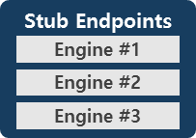
4.3 EJB 클러스터링 (2/2)
JEUS 8부터는 lookup해 온 Bean 안에 클러스터링에 속한 다른 EJB 엔진과 통신할 수 있는 End Point들이 존재합니다. 이 End Point들을 통해서 method invoke level의 Load Balancing를 제공하고, Stateless Session Bean은 클라이언트의 요청에 관련된 상태 정보를 가지고 있지 않기 때문에 모든 클라이언트가 connection을 공유해서 Connection Pool은 설정할 필요가 없습니다.
EJB stateless 클러스터링
EJB Client
Clustering
Business Code
EJB A Stub Wrapper
1
EJB Engine #1
Fail-Over
Logic
Business
Interface
Load-balance Logic
Stub Endpoint
Exchange
Stub Endpoints
Engine #1
EJB Engine #2
EJB Engine #3
Engine #2
2
Engine #3
세 개의 Bean이 클러스터링 되어 있으며, 클라이언트 관점에서는 하나의 JNDI 이름 “A”로 제공
JEUS EJB stateless 클러스터링 매커니즘
Look up “EJB A”
EJB 엔진 하나의 엔진 선택
Stub Endpoint를 통해 선택된 EJB 엔진과 통신
* 장애 시 Active Stub를 통한 다른 Endpoint와 통신
1
2
EndPoint를 통한 Load Balancing

Slide 36
4.4 기타 클러스터링
JEUS에서는 고가용성과 고성능을 보장하기 위하여 다양한 Clustering을 제공하여 Fail-Over 기능을 지원합니다.
JEUS의 기타 클러스터링 제공 기능
노드 Clustering
JMS Clustering
각 노드의 관리를 담당하는 JEUS Manager 들의 연결 망
노드 간 Fail-Over와 클러스터를 구성하는 노드들의 실시간 정보, 노드 구성의 동적 변경 등을 관리
JMS Active-Active 클러스터링 : 기존의 dedicated active-standby 방식을 n by m의 자유로운 구성의 Fail-Over로 확장 지원
Destination 클러스터링 : 메시지 전송 시 부하 분산 및 Fail-Over 제공
Connection Factory, Topic, Queue에 대한 클러스터링 제공
Web Server Clustering
JNDI , Security Domain Clustering 등
WebtoB와 JEUS Servlet Engine의 연결 망
시스템의 HTTP 처리 성능을 증가하기 위해서 사용
JNDI Clustering : Naming 서버들 간의 binding 객체 공유
Security Domain Clustering : 도메인별 보안 서비스 적용
Data Source Clustering : DB 처리를 위한 Database 접근 정보와 처리

Slide 37

4.5 DB Connection 누수 자동 관리
데이터베이스 커넥션 풀링 기능을 사용 시, 커넥션을 획득하고 이를 반환하지 않는 잘못 작성된 프로그램으로 인한 커넥션 유실을 엔진에서 자동으로 감지하여 강제 반환해 주는 기능을 제공함으로써 Application 장애를 사전에 예방합니다.
DB Connection 누수 자동 관리
DB Connection 생성 과정
JEUS Engine Container
EJB/Web 모듈과 Connection Pool간의 통신은 DB Connection Pool Manager를 통해 형성
EJB/Web 모듈이 DB Connection Pool Manager에 연결 요청을 하고 Manager는 Connection Pool을 생성하여 EJB/Web 모듈과의 연결 생성
Connection Pool
EJB
Servlet



연결요청
연결승인
DB
EJB
Servlet
DB Connection Pool Manager
DB Connection Leak 자동 반환 과정
EJB/Web 모듈과 DB와의 통신이 종료된 후 EJB/Web 모듈은 Connection을 Pool Manager에 반환해야 하는데 잘못된 프로그램으로 인해 반환 불가
이로 인해 다른 EJB/Web 모듈이 Connection 요청 시 Idle Connection이 없어 장애가 발생함
JEUS는 엔진 차원에서 이러한 Connection 고갈을 자동으로 감지하여 Connection Pool 강제 반환
JEUS Engine Container
Connection Pool
EJB
프로그램 오류로 Connection 반환 실패
Servlet






DB
EJB
Connection 강제 반환 명령 수행
Servlet
정상 해제 후 Pool로 반환
DB Connection Pool Manager

Slide 38


4.6 Active Management를 통한 장애 예방 (1/2)
JEUS는 Active Management 기능을 사용하여 설정된 Thread 관리 정책보다 Thread hang-up 수치가 높으면, 관리자에게 메일을 보내고, 컨테이너를 재시작 함으로써 장애를 사전에 예방하고 관리하도록 지원합니다.
Active Management 기능
Active Management 수행 프로세스
JEUS Active Management
환경 설정
EJB, Web 엔진 비정상 동작 감지
최대 허용 가능 블록 쓰레드 수 설정
최대 블록 가능 시간 설정
전자우편 통보 설정
WAS (JEUS)
엔진 장애
웹 컨테이너
EJB 컨테이너
JSP, Servlet
EJB
APP 장애
자동 엔진 관리
관리자에게 전자우편 발송
장애 발생 엔진 재시작
EJB 모듈, Web 모듈에서의 쓰레드 Hangup 등 장애 발생 감지
JEUS Active Management에 설정된 오류정책
(또는 조건)에 따라 비정상적인 현상여부 검사
예시: 서비스 영속성 보장사례
비정상 동작 감지:
3분 이상 수행중인 AP
서비스 영속성
보장
이상 thread
Interrupt
yes
No
Block 상태로 마킹 후 사용중지
자동 엔진
재시작
임계치 < blcok 수
SMS 전송

Slide 39
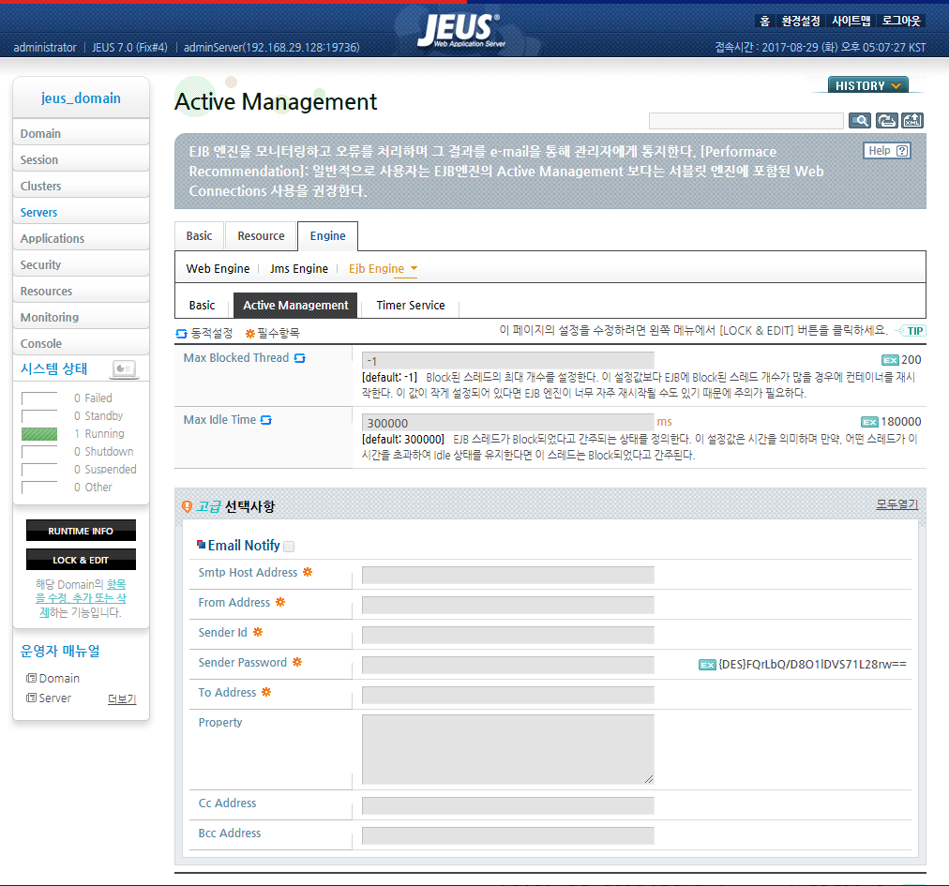
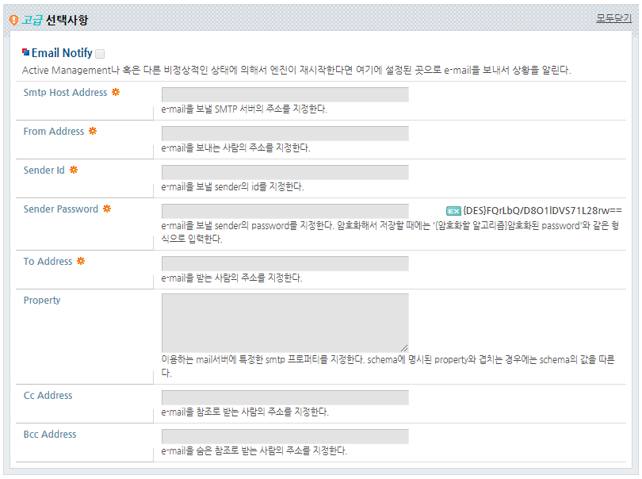
4.6 Active Management를 통한 장애 예방 (2/2)
Active Management는 웹 관리화면을 사용하여 환경설정이 수행됩니다.
Active Management 관리화면
Active Management
환경설정

Slide 40

4.7 DB Fail-Over/Fail-Back
JEUS는 클러스터 데이터소스를 제공하여 DB Node간에 Fail-Over, Fail-Back 을 지원합니다.
DB Fail-Over/Fail-Back
DB Node 장애 시 Fail-Over 기능
JEUS Server
Application
DB A
Administrator Node
“DS” 로 Datasource
클러스터링
Fail_Over
DB B
Application은 Datasource “DS” 정보로 연결
최초 DB “A” 로 연결하여 사용
DB “A” 장애 시 “DS”정보에 의해 DB “B” 사용
DB Fail-Back
JEUS Server
Application
DB A
Administrator Node
“DS” 로 Datasource
클러스터링
Fail_Back
DB B
장애 발생 후 DB A가 복구 되었을 시 정상적으로 사용하도록 제공
JEUS 레벨에서 RAC 인스턴스 간의 Fail-Back을 제공하기 위해서 클러스터 데이터 소스를 제공
자동 설정 및 커멘드를 통한 수동 명령 동시 지원

Slide 41
4.8 시스템 장애 자동 대처
장애 발생 시 단일 노드의 WAS 서버는 JEUS Node Manager에 의해 엔진을 자동 재시작 하며 클러스터 노드의 WAS 서버는 백업엔진의 자동 Fail-Over 기능을 통해 서비스의 영속성을 보장합니다.
시스템 장애 자동 대처
[장애발생]
[장애복구]
JEUS Node 1
JEUS Node 1
MS #1
MS #2
MS #1
MS #2
Launcher
Check
Process
Restart
Server
Node Manager
Node Manager
Monitoring Thread
Monitoring Thread
장애 시 서버 자동 재기동
노드 매니저는 서버 프로세스(Managed Server)의 상태를 주기적으로 모니터링
Monitoring 모듈은 상태 파일 업데이트 및 비정상 상황이 발생 시, 서버 프로세스 자동 재기동 수행
  비정상 상황에 의해 자체적으로 종료되는 상황도 감지/ 자동 재기동
  Mbean을 통해 각 서버의 상태 확인, 프로세스의 종료값을 직접 체크하여 서버 상황 감지/ 자동 재기동
  서버는 Memory Ratio를 설정해서 지정한 비율 이상으로 Heap Memory를 사용하면 자체적으로 프로세스를 종료하여 장애 사전 예방

Slide 42

4.9 컴포넌트의 동적로딩 및 Hot Deploy
Graceful Redeployment는 운영중인 WAS의 재 기동 없이 수정된 어플리케이션의 재배포가 필요한 경우, 배포 이전 Session의 Request 처리 완료를 보장하여 동적인 무중단 서비스 환경을 제공합니다.
Graceful Redeployment
1
Before Redeployment
3
Gracefully Redeploy 중
4
Graceful Redeployment
완료
Old 어플리케이션
Old 어플리케이션
Old 어플리케이션
myservice.war
myservice.war
myservice.war
Request 1 (Old Session)
Request 2 (Old Session)
Request 3 (Old Session)
Old 세션의
Request 완료 보장
WAR(servlet, jsp), JAR(ejb), EAR (application) 단위로 컴포넌트를
구성하여 배포
2
New 어플리케이션
NEW 어플리케이션
Redeploy
myservice.war
myservice.war
Request 3 (New Session)
Request 4 (New Session)
장애 발생 시,
Rollback 지원
5
Request 5 (New Session)
장애
Rollback

Slide 43


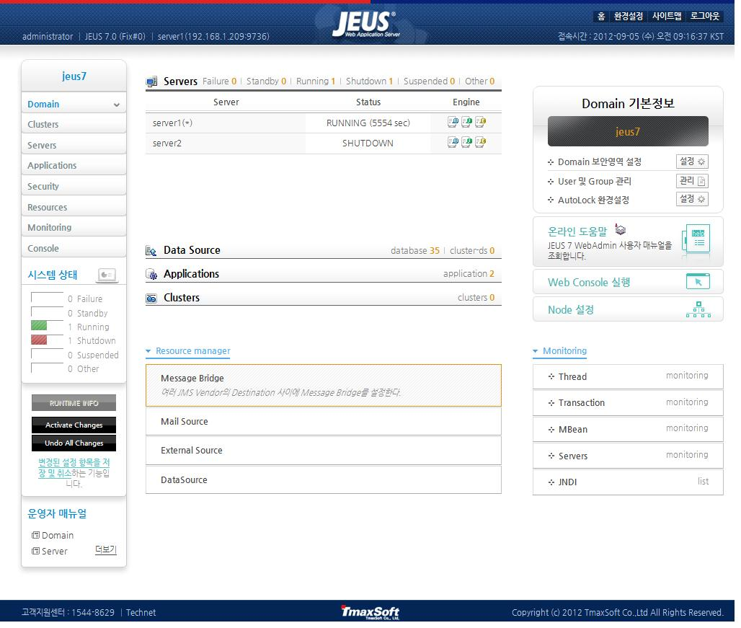
4.10 Graceful Auto Scaling
JEUS는 클라우드 환경에따라 유기적으로 JEUS 서버를 추가/제거하는 Auto Scale 기능을 지원합니다.
Graceful Auto Scaling
…
Client
Client
Client
IaaS 플랫폼
WebtoB
3
스크립트
동적구성
JEUS
1
DAS
VM
5
템플릿
복사
임계치 초과 (CPU/Mem)
4
notification
VM
VM
VM
VM
2
MS #1
MS #2
MS #3
MS #4
AutoScale
Clustering
JEUS AutoScale 동작
1
임계치 초과 이벤트 (cloud)
4
DAS에 상태 알림
2
클라우드 VM 생성 (cloud)
5
클러스터 템플릿 반영
3
VM Script - JEUS 실행
6
JEUS 설정 동기화

Slide 44

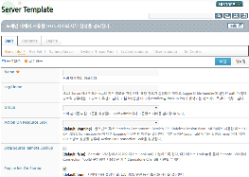
4.11 Dynamic Cluster Template
클러스터를 생성할 때에 사용할 서버들의 공통적인 설정들을 서버 템플릿으로 저장하고, 이를 이용하여 클러스터 생성시에 공통 설정을 가지는 다수의 서버를 자동으로 생성할 수 있어서 서버 클러스터링 환경을 편리하게 구성 및 관리할 수 있습니다.
Dynamic Cluster Template
서버 설정
^{WEB, EJB, JMS 엔진}
엔진 초기화
로깅
Template
서버 설정
템플릿 추가
JEUS
DAS
템플릿
적용
MS #1
MS #2
MS #3
Clustering
Server Template
서버 엔진 설정
엔진 초기화 설정
리소스 로깅
WEB, EJB, JMS 엔진 사용 여부 설정
서버에 사용 설정된 엔진 초기화 시점 설정
컴포넌트에서 사용한 리소스(JCA, JDBC Connection 등) 로깅설정
“서버 템플릿 일괄 적용을 통한 편리한 클러스터 환경 구성”

Slide 45
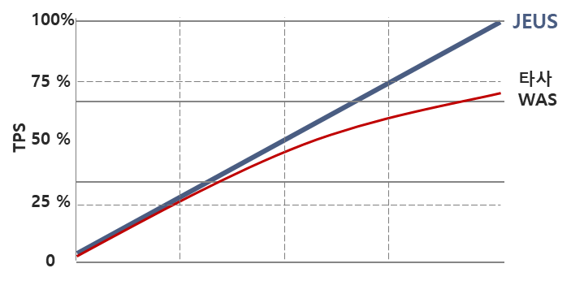

5. 확장성
5.1 용량확장 지원
JEUS는 거래량 증가 등의 요건변화에 따라 유연한 확장성을 제공합니다. H/W 내부의 성능 확장인 수직 확장(Scale-Up)과 Node를 병렬적으로 확장하는 수평 확장(Scale-Out) 방안을 제공합니다.
비즈니스 확장 방안 (검증자료: BMT 사례)
테스트 환경
은행 시스템의 실제 사용 패턴을 모델링 하여 파일럿 Application 작성, 2,000 TPS 목표로 실시
시스템은 Web서버 8대(8CPU), WAS서버 2대*16파티션(8CPU), DB서버 2대(64CPU)로 구성
BMT 결과
JEUS의 경우: 25% > 50% > 75 % > 100% 까지 Linear하게 증가
타사 WAS 경우: 75% 까지만 Linear 하게 증가
수평확장성
  WebtoB
  WebtoB
JEUS나 WebtoB 노드 추가 시,
이미지 카피로 별도의 인스톨이 필요 없이 신속한 설치 및 증설 지원
  JEUS
  JEUS
노드수평확장
  WebtoB
  WebtoB
  JEUS
  JEUS
  JEUS
추가
노드
추가 노드를 구성하여 손쉽게 하는 구조 (클러스터링 구성 포함)

Slide 46
5.2 H/W, OS, DBMS 호환성 및 확장성
제안 솔루션은 H/W, OS 등의 개방형 플랫폼 구조에 적합한 설치 및 운용성을 제공합니다. 그 외 다양한 DBMS, 웹서버, 오픈 및 상용 프레임워크를 지원하여 최상의 호환성과 확장성을 제공합니다.
H/W, OS, DBMS 호환성 및 확장성
H/W, OS 등의 플랫폼 지원
설치 요구사항 : JDK 1.7 이상, 2GB 이상의 Disk 여유 공간
표준 지원환경 : JDK 1.7, Memory 1GB, Disk 20 GB
다양한 벤더의 H/W 및 OS 출시 시 지속적인 지원 원칙
OS | CPU | Mem. | Disc | JDK
Solaris 9, 10, 11 | UltraSPARC 9, 10, 11 Intel X86 Series 10 | 1 GB | 20 GB | JDK 7 이상
HP-UX 11.x, 11i, 11iV2 | PA-RISC 11.x (11.11) Intel Itanium64 11.x(11.23, 11.31)
IBM AIX 5L, 6L, AIX 7L | RS6000 IBM pSeries(PowerPC)
Linux 계열 (Kernel 2.6이상) | Intel x86 series k2.6 이상(k2.4 지원) Intel Itanium Series k2.6 이상 IBM pSeries(PowerPC) k2.6 이상
MS Windows 2003, 2008, XP, Vista, 7 | Intel x86 Series 2008, Vista, 7,8
기타
지원 대상 | 내용
DBMS 지원 | Oracle, Sybase, Informix, DB2, MS SQL Server, Tibero 등 지원
웹서버 지원 | WebtoB, Apache, Sun One Webserver, IIS 등 지원
오픈소스 프레임워크 지원 | Web Framework(Struts), IOC Container(Spring), Persistence(Hibernate), XML(Xerces), Web Services(Axis) 등

Slide 47

5.3 타 시스템 연계
JEUS는 다양한 방식(Java 표준 기반 & 제품 특화 연계 Interface)을 이용하여 대/내외 시스템과의 유연한 연계와 통합을 지원합니다.
다양한 Legacy System 연계 및 통합
MCI
WebT(JTC)
or Jolt
MainFrame
JEUS
TP-Monitor
(Tuxedo, Tmax)
JCA Connector
CORBA
ERP
기타 OTS 기반 시스템
연계방식 | 연계 및 통합내역
JCA Connector | CICS, IMS, SAP, Tandom, Ingres, MQ 등과의 통합 지원
Jolt | TP-Monitor Tuxedo 연계
WebT / WebTAync | TP-Monitor와의 연동(Tmax, Tuxedo)
RMI-IIOP | CORBA와의 통합 용이성 제공
JDBC Driver | DB 연계
JNDI Bridge | LDAP 연계
기타 | Vitria EAI 연계
 | AnyLink(JEUS) 연계

Slide 48

5.4 개발환경 지원
JEUS에서는 Eclipse 기반의 개발 툴들을 통하여 어플리케이션을 개발할 수 있도록 다양한 브릿지(Bridge)를 플러그인(plug-in) 형태로 제공합니다.
통합 개발환경, 형상관리 도구 등과의 연계 지원
연계 Bridge
- Myeclipse Bridge
- 기타 Eclipse
Bridge
Framework를 통한 업무개발
  상용, 비상용 Framework
JEUS
Framework
계정관리
DB연동
개발자
Database
Eclipse기반
개발도구
형상관리, 변경사항에 대한 영향 분석
UML 설계를 통한 효율적 프로그램 작성
형상관리
Tool
UML 도구
개발환경 지원
Eclipse 기반의 개발 지원도구를 통해서 개발자들이 쉽게 웹 어플리케이션을 구현하도록 연동 지원
연동 개발 툴들을 활용하여 웹어플리케이션을 개발, Debug, Deploy, JEUS 기동·종료 등을 수행 가능
지원 예:
Eclipse(galileo) Bridge
MyEclipse 6.5 bridge for JEUS
Eclipse 4.2.x & JEUS Bridge
기타 Spring, Hibernate, Struts 등의 오픈 소스와 상용화된 다양한 프레임워크 연계 지원

Slide 49


6. 보안
6.1 보안 정책 및 기능
WAS인 JEUS 내의 모든 자원에 대한 사용자 권한 부여 체크 및 다양한 사용자 인증과 권한 관리 기능이 제공됩니다. 또한 SSL, X.509 등의 보안 프로토콜을 지원합니다.
인증, 권한 관리 및 다단계 보안
인증, 권한 정책 관리
Security Domain
사용자 계정에 대한 인증 및 오브젝트에 대한 접근 권한을 제공
어플리케이션별로 별도 보안 도메인을 구성하여 해당 어플리케이션 에 리소스 사용권한을 사용자 계정별로 구성하도록 지원
Principal
Role
Resource
영업부서
Dynamic Permission
영업부 Role
System Resource
Kim
AM 9:00 ~ 6:00
jndi, jeus server,
EJB Engine etc..
Park
Role A
Lee
RoleB
App Resource
Choi
EJB module,
Web module
Ann
RoleC
다단계 보안 기능
SSL V.3을 이용한 기존 TCP/IP 통신의 비인증 및 비암호화 통신의 취약성 제거
NETWORK
Role-Based Access Control (美, NIST)
  파일/디렉터리 객체에 대한 직무 기반의 접근 제어 수행
  Root 권한 최소화 및 위임 지원
단계별 보안 지원(Data, Application, System, Network)
ACL, LDAP, SSL 및 X.509 등의 보안 프로토콜을 지원하여 Data 암호화, 전송구간 암호화를 지원
SYSTEM
APPLICATION
X.509 V3 기술 적용
  사용자 인증
  송수신 부인 방지
  공개키 방식의 통신데이터 암호화
Host-Firewall 기능
  사용자/IP/서비스별 접근 제어
  사용자 시스템 접근 허용 시간 제어
DATA

Slide 50


6.2 Firewall 미 개방 상태 접속 기능
JEUS는 자사 웹서버 제품인 WebtoB와 구성 시 역방향 접속 방식(Reverse Connection Pooling)을 제공하여 방화벽에 웹서버와 WAS 간의 통신을 위한 포트를 따로 열지 않는 최상의 보안을 지원합니다.
Reverse Connection Pooling
외부망 (DMZ)
내부망
  타사
  Web Server
방화벽 포트
오픈없이 접근가능
  JEUS
  WebtoB
JEUS에서 WebtoB Server의 위치를 찾아서 접속
방화벽 밖에 있는 WebtoB Server를 별도의 방화벽 포트 오픈 없이 연결 (보안성 확보)
WebtoB와 JEUS를 연결할 시 WebtoB 리스너는 WebtoB Server의 위치를 찾아서 접속하고자 하는 특징을 가지며 WebtoB 리스너를 사용할 때에는 WebtoB Server가 리스닝 모드로 대기, WebtoB 리스너가 연결을 시도 하는 방식
방화벽 밖에 WebtoB Server를 위치, 안쪽에서 리스너를 이용하여 연결을 맺음

Slide 51
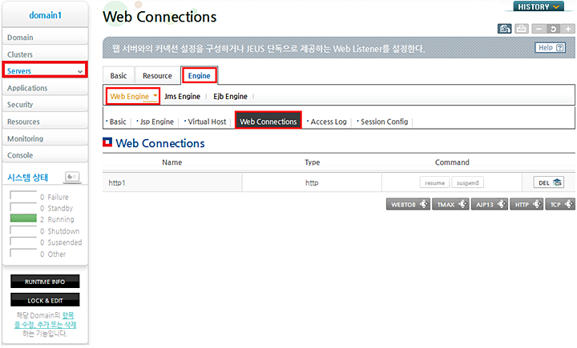
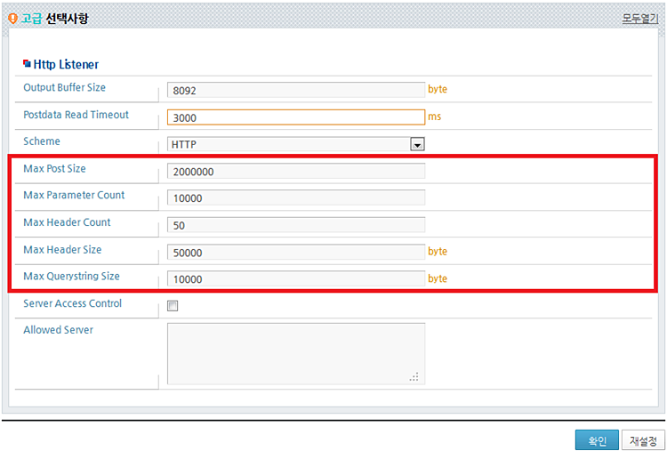
6.3 웹 공격 대응 기능
JEUS는 DDOS와 같은 웹 어플리케이션에 대한 악의적인 공격에 대비하여, 시스템 관리자가 서버 웹 엔진의 내부 설정을 조정하여 안정적인 서비스를 지속할 수 있도록 지원합니다.
웹 공격 대응 기능
대응 방안
Post data size의 제한
GET/POST 요청에 포함된 Parameter의 갯수를 제한
요청에 포함된 Header의 갯수를 제한
Header 하나의 사이즈 제한
Query String의 사이즈 제한

Slide 52

6.4 중복로그인 방지
중복로그인은 하나의 ID로 다중 접속이 가능한 상황으로써 금융감독원 지시사항등에서 보안상 이유로 중복 로그인이 허용되어서는 안 됩니다. 이를 위해 로그인 시 DB 처리 및 추가 개발이 필요한 상황이고, 이를 해결하기 위해 JEUS에 기능 탑재하여 제공합니다.
중복 로그인 방지
사용자
JEUS 다중 접속 제한 기능
로그인 정보
Application
1
다중접속 선택 여부 확인
로그인
2
SetAttribute
Session.SetAttribute (“nonDupUser”,”USERID”)
Client A
Session Server
3
매핑 정보 업데이트
4
기존 세션 Invalidate
Session Map
Client B
중복 로그인
User-Session 매핑정보
기능 배경
주요 이슈
기대 효과
세션 정보의 업데이트를 DB를 금융감독원 지침에 따른 다중접속(멀티로그인) 제한 기능의 시행 필요
동일 ID로 다른 Device에서의 다중 접속을 제한함
중복체크의 확인을 위해 로그인 세션정보 업데이트가 DB Level에서 발생
DB Update로 인한 DB 부하에 대한 부담 해소 필요
세션 정보의 업데이트를 DB를 사용하지 않고 JEUS Session 사용해서 DB 부하 해소
단순 Select 쿼리 만으로 다중접속 제한의 구현 제공

Slide 53
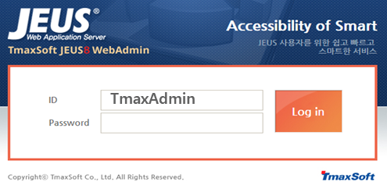
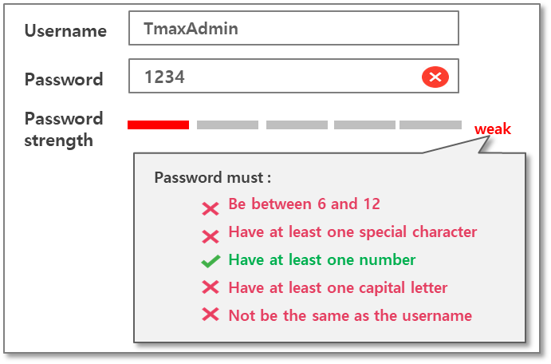

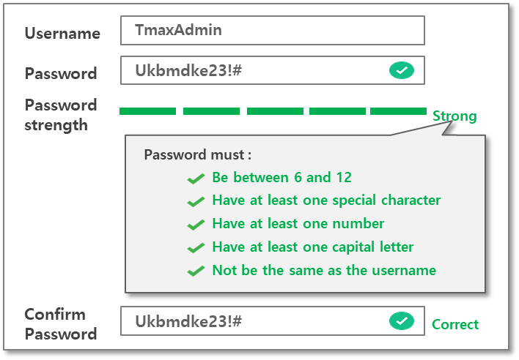
6.5 Password validation
사용자가 신규 계정 생성 및 기존 패스워드 변경 시, 패스워드의 적합성을 검사하여 패스워드 보안을 강화합니다.
Password validation
Password validator 기능 추가
JEUS의 Password를 입력/수정하는 경우 일반적인 수준의 제약사항을 설정 가능, Password 설정 관련 보안 강화
계정 생성 및 패스워드 변경 시
1
Default Password Validator
특수문자/숫자/대(소)문자/최소글자수/최대글자수/ID포함불가 등 기능 제공
2
Custom Password Validator
1
2
사용자 임의의 Password validator 추가를 위한 Custom Password Validator 기능 제공
보안상 취약한 Password 설정 개선
Validation rule을 통한 보안 강화

Slide 54
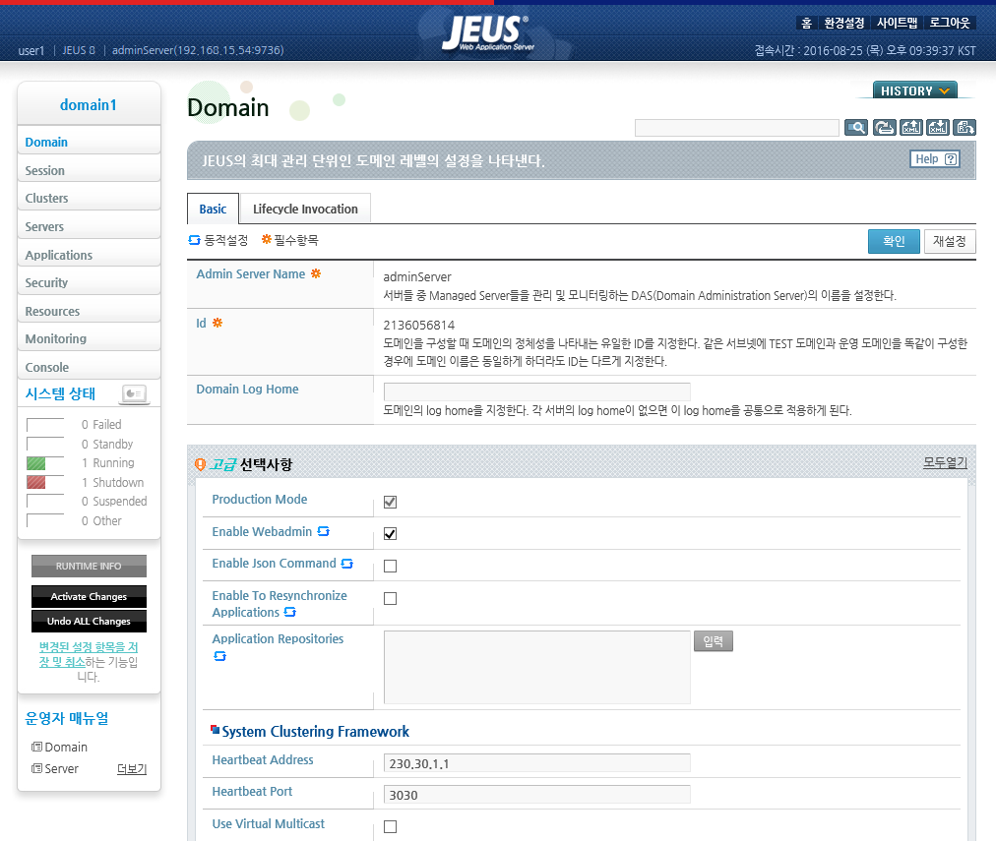
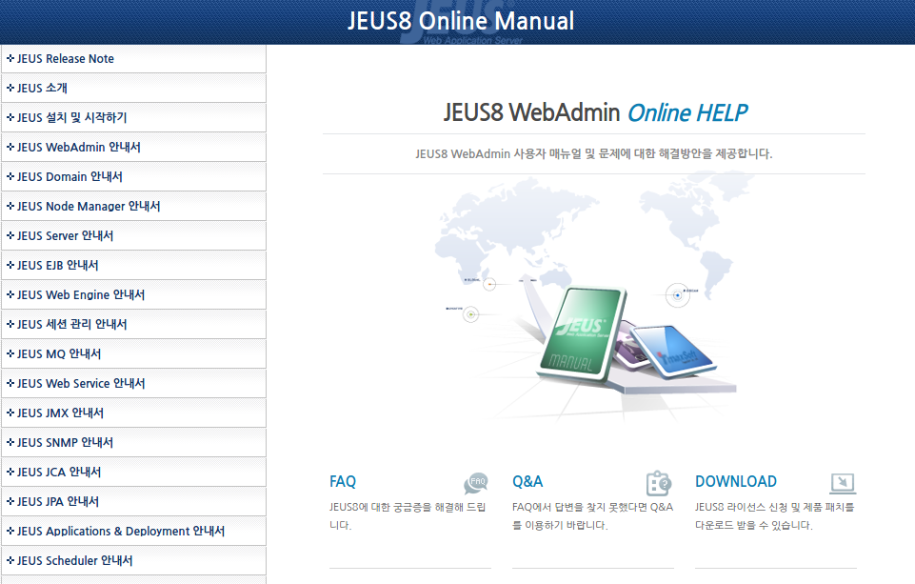
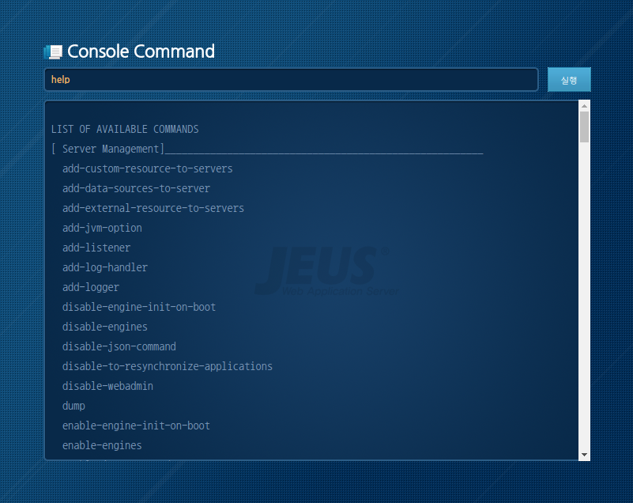
7. 시스템 관리 및 모니터링
7.1 웹기반 관리 콘솔 지원
JEUS의 WebAdmin은 직관적인 Topology와 내비게이션의 통일성을 개선하여 User Experience를 극대화하였으며 관리자는 향상된 기능을 통하여 보다 효과적인 관리 및 모니터링이 가능합니다.
JEUS WebAdmin
주요 특징
상세 기능
UX(User Experience) 극대화
직관적인 Topology
Self Explanatory
Navigation 통일성
설정 단순화 및 효율성
실시간 서버 관리 및 모니터링
서버 통계
Access History 관리
도메인 기본정보 Short Cut
Web Command 라인 지원
운영자 매뉴얼 링크
온라인 도움말

Slide 55
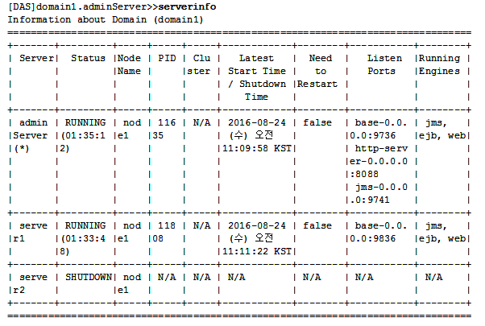
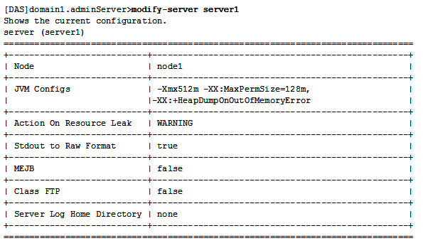
7.2 Command Line 기반 관리 콘솔 지원
JEUS는 분산된 WAS 서버를 한곳에서 관리 할 수 있는 통합 Command Line 관리 툴을 지원합니다.
통합 Command 라인 툴, jeusadmin
도메인 정보 확인
서버 정보 확인
통합 Command 라인 툴
JEUS는 각 기능의 설정 후 상태 진행 통합 Command Line 툴을 통하여 설정 작업이 진행되고 있음을 확인할 수 있을 뿐 아니라, 지속적인 WAS S/W의 상태 모니터링이 가능하여 원하는 정보 제공
WAS S/W의 작업 수행 상태를 확인하는 모니터링 기능을 제공
실시간으로 현재 thread 상태를 모니터링 할 수 있는 기능을 제공하며 JVM 메모리 상태를 확인
서버 내 어플리케이션과 리소스에 대한 Thread 할당정보, Thread 정보, DB statement, JSP, Session, EJB clustering 등의 모니터링 기능 제공

Slide 56
7.3 WAS Configuration 배포
JEUS의 도메인 설정 변경을 통한 Configuration의 배포(적용) 및 Rollback은 WebAdmin 및 jeusadmin을 사용하여 진행되며, DAS를 통하여 중앙집중화된 관리환경을 제공합니다.
JEUS의 Configuration 설정 기능
JEUS Configuration 배포 구조도
Managed Server#1
명령
(배포,롤백)
최신설정
파일
Version #4
(domain.xml)
배포
DAS
최신설정파일
domain.xml
(Read Only)
jeusadmin
(Command Line 툴)
롤백
명령
(배포,롤백)
롤백
Managed Server#2
백업설정
파일
Version #1
백업
WebAdmin
(Web 기반 툴)
Version #2
Version #3
배포
롤백
최신설정파일
domain.xml
(Read Only)
설정로테이션 :
설정을 변경하면 기존 설정이 백업
현재 설정과 같은 위치에 "domain_YYYYMMDD.xml00000
JEUS Configuration 설정
개요
설정변경 및 롤백 반영
domain.xml 하나의 파일로 관리
운영 중 동적 설정 반영 기능 제공
변경된 설정은 DAS가 검증하여 Managed Server로 분배 - 직접 xml을 편집하는 경우 반영되지 않음
설정 반영과 롤백 기능 제공
MS에 Read only 로컬 Cache로 존재
동시에 설정을 변경할 수 없도록 lock을 수행
DAS로부터 Lock을 얻은 사용자는 현재 운영 중인 설정을 변경 가능
변경한 설정을 DAS로 전달 - save 수행
변경한 사항을 서버에 반영 - activate 수행 : 설정파일 자동 백업 기능 제공
변경 사항을 취소 - cancel 수행 : Lock 해제 변경사항 모두 삭제

Slide 57
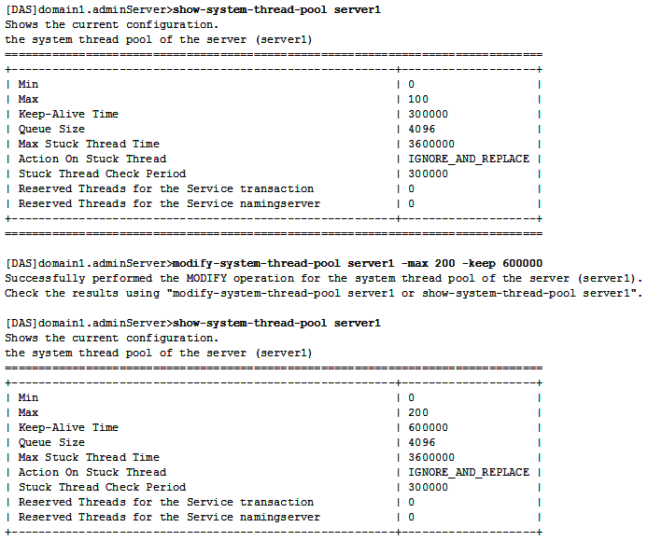
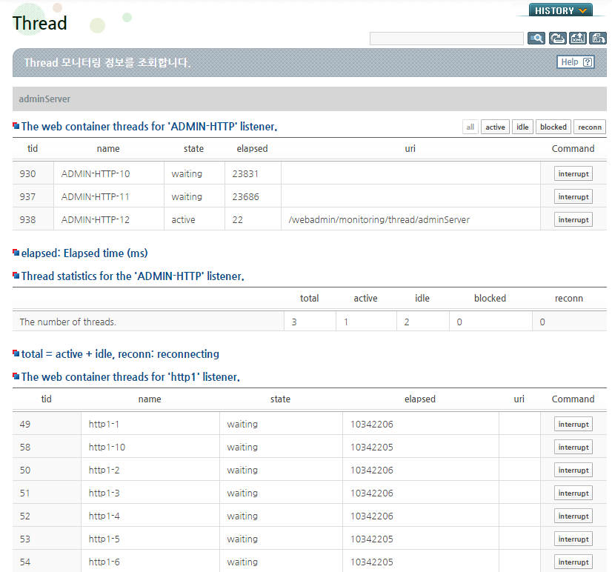
7.4 Thread 상태 모니터링
JEUS의 도메인 설정 변경을 통한 Configuration의 배포(적용) 및 Rollback은 WebAdmin 및 jeusadmin을 사용하여 진행되며, DAS를 통하여 중앙집중화된 관리환경을 제공합니다.
Thread Status 모니터링 화면
Command Line Thread Status 관리 화면 – jeusadmin
Thread Pool WEB 화면

Slide 58
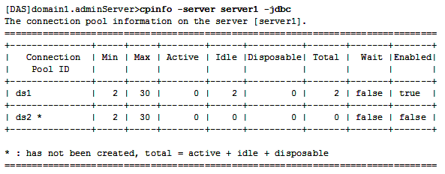
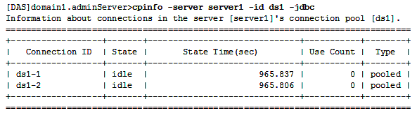
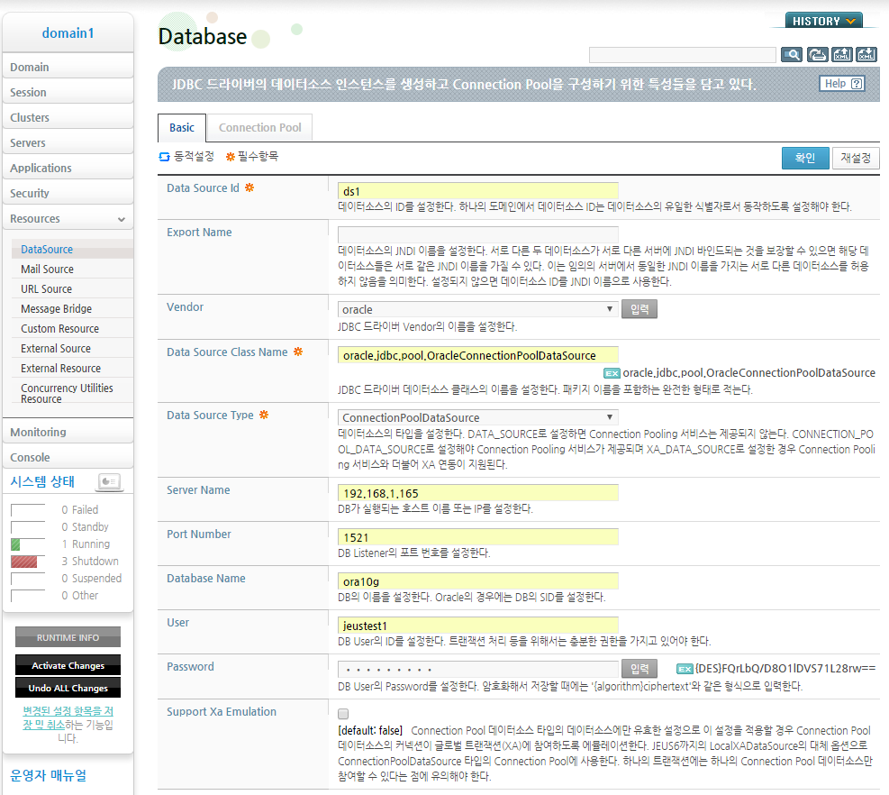
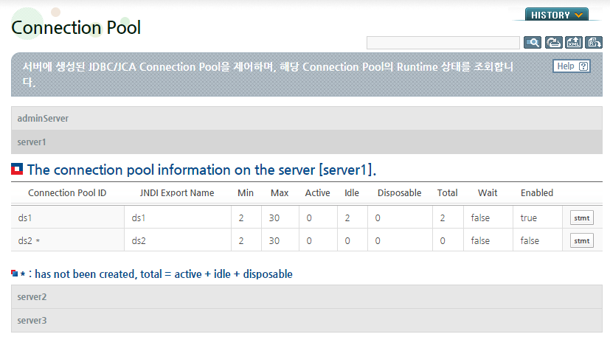
7.5 DB Connection Pool 모니터링
사용자는 DB Connection Pool을 실시간으로 설정 및 제어하기 위해 Command Line 툴인 jeusadmin이나 WebAdmin을 사용합니다.
DB Connection Pool 모니터링 화면
Command Line DB Connection Pool 관리 화면 – jeusadmin
Connection pool 모니터링
DB Connection Pool WEB 모니터링 화면

Slide 59






7.6 3rd Party 모니터링 솔루션 연계
시스템 관리 소프트웨어 및 Application 관리 소프트웨어와의 연계를 지원하여 안정적인 운영관리 환경을 지원합니다. SNMP Agent와 새롭게 JSON 인터페이스 모듈 지원을 통해 JEUS 구성정보 및 성능 통계 정보, 모니터링 정보를 쉽고 편리하게 유관솔루션과 연계토록 지원합니다.
3rd Party 모니터링 솔루션 연계
JEUS
SNMP MIB
JEUS
SNMP Agent
SMUX
AgentX
SNMP
Master
Agent
OS
SNMP MIB
OS
SNMP Agent
SMUX
AgentX
Other
SNMP MIB
Other
SNMP Agent
SMUX
AgentX
JEUS
Interface Module
JSON 인터페이스를 제공함으로써, 연계 호환성 극대화
Interface Module
Enterprise
Monitoring Console
Sysmaster
Patrol
OpenView
연계 방안
JEUS SNMP Agent 는 SNMP MIB기반의 관리 프로토콜을 지원함으로써 3rd Party SMS 시스템들과의 연동 지원
JEUS SNMP Agent를 통해 JEUS 구성 정보 제공
JEUS SNMP Agent를 통해 성능 통계 및 장애 모니터링 지원
JMX Mbean을 통한 시스템 모니터링 정보 제공
JEUS 제공 기능 외에 상용 APM(Application Management System) 솔루션들은 Application Level에서 BCI(Byte Code Instrument) 기법등을 이용해 모니터링 수행
JEUS는 연계 편의성 및 웹 브라우저 호환성을 최고로 증대 시킬 수 있는 JSON(JavaScript Object Notation)을 지원

Slide 60



7.7 Rolling Patch
제품의 패치 적용 시 시스템의 중단을 최소화하면서 순차적으로 진행하는 Rolling Patch를 지원합니다. 본 기능은 시스템의 고가용성과 패치 편리성을 제공합니다.
Rolling Patch
Rolling Patch 개념도
file upload
Patch Files
DAS
boot/down
command
관리자
Managed Server#1
Managed Server#2
…
Managed Server#N
MS별 순차 패치 적용(shutdown->install->booting)
JEUS Clustering
JEUS의 Rolling Patch
개념
절차
시스템 패치의 적용 시 시스템의 중단을 최소화하면서 순차적으로 수행하는 과정을 의미
패치 시 시스템의 고가용성, 안정성과 적용 편리성을 제공
JEUS Command 관리툴(jeusadmin) 로그인
DAS(Domain Administration Server)로 해당 패치파일 로드
DAS는 각각의 Managed Server로 패치파일 배포
Managed Server별 단계적 패치 적용
  - Managed Server Shutdown ->Patch 적용 -> Managed Server Booting
Rolling Upgrade 완료

Slide 61
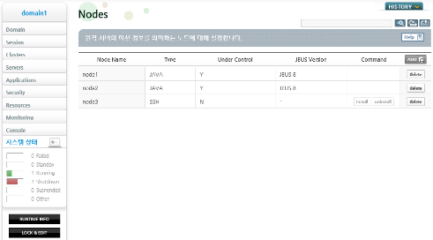
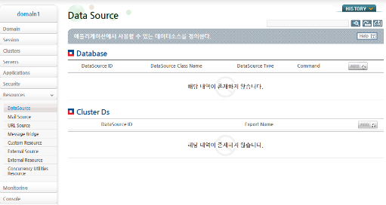
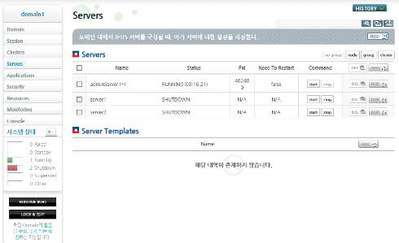
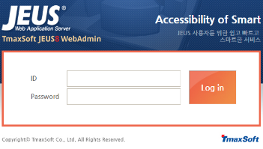
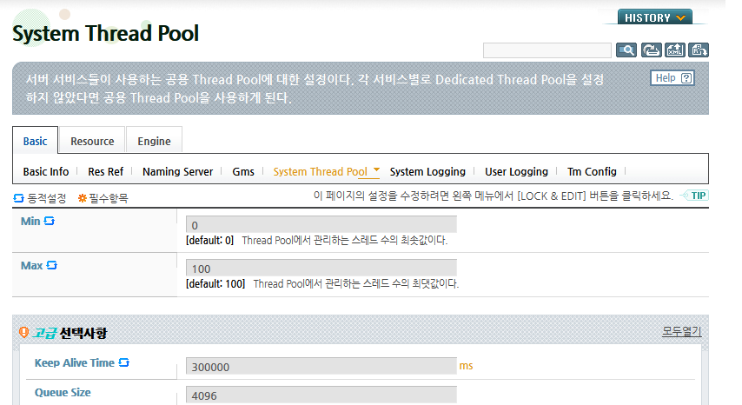
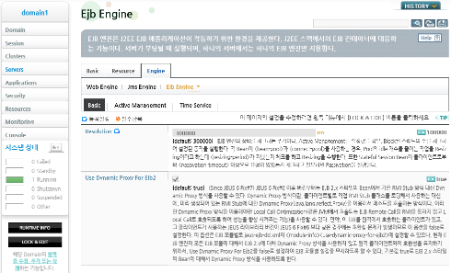
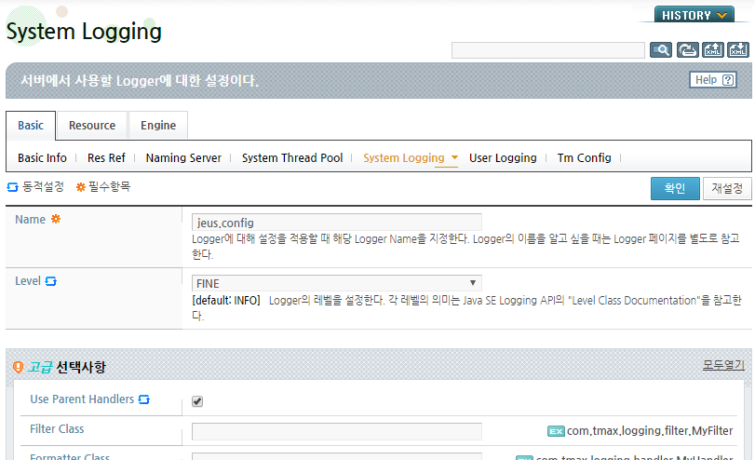
7.8 동적 운영 환경 제공
JEUS는 계층적 운영 체계를 구성하는 모든 모듈들에 대하여 동적으로 추가, 변경, 삭제하는 기능을 제공합니다. 클러스터 노드는 관리자에 의한 입력 즉, 설정파일을 변경/적용하게 되면 시스템적이 동적 처리합니다.
모듈 및 설정의 동적 변경 지원
동적 Node 추가/삭제
동적 Datasource 추가/삭제
동적 Server 추가/삭제
동적 모듈 설정
WebAdmin
동적 Engine 추가/삭제
동적 Logger 설정
JEUS의 계층적 운영 체계를 구성하는 모든 모듈들은
동적으로 추가, 변경, 삭제 가능
시스템 레벨
- (클러스터)Node, Service 컨테이너, 엔진 동적 변경
서비스 레벨
- 모듈에 대한 동적 변경
- deploy, undeploy, enable, disable etc
리소스 레벨
- Resource 에 대한 동적 변경
동적 변경 지원

Slide 62
7.9 Library Deployment 지원
JEUS는 DAS를 통해 라이브러리를 관리할 수 있도록 라이브러리 배포(Library Deployment) 기능을 제공하여 서로 다른 애플리케이션이 서로 다른 버전의 동일한 라이브러리를 참조할 때 발생할 수 있는 클래스 충돌 문제 등을 최소화 할 수 있습니다.
Library Deployment 지원
기존 Library 배포 방식
Managed Server
동일 라이브러리라 하더라도 각자 서버에 lib을 위치, 라이브러리 버전 관리의 어려움
애플리케이션마다 사용하는 라이브러리 패키징 필요
같은 라이브러리 패키징 시, 중복 클래스 로딩으로 인한 리소스 사용 문제 발생
애플리케이션 별 Library 로딩
Library A
Library A
Library C
Library B
(v1.0)
Library C
Library B (v1.1)
Class
충돌
Class loader
App #1
App #2
App #3
Library Deployment 방식
DAS
애플리케이션마다 라이브러리 참조 기능으로 리소스 사용 최소화
애플리케이션 배포 시 사용할 라이브러리 지정 가능 및 미사용 라이브러리 비활성화 가능
라이브러리 버전관리 가능
Library A
Library B
(v1.0)
Library B (v1.1)
Library C
Library D
Managed Server
Library A
Library B
(v1.0)
Library B (v1.1)
Library C
App #1
App #2
App #3

Slide 63
Ⅳ 교육 및 기술이전 방안
교육 방안
기술이전 방안

Slide 64
1. 교육방안
1.1 교육방안 개요 및 절차
제안사는 시스템의 효율적이고 안정적인 운영과 사용자의 시스템에 대한 신속한 적응을 위해 시스템 구축에 직접 참여한 인력을 중심으로 교육 지원하겠습니다.
교육방안 개요 및 절차
티맥스 아카데미 교육 개요
1. 교육대상자별 교육계획 수립
관리자, 개발참여자 및 운영자, 사용자에 따라 교육과정을 구분하여 교육계획 수립
2. 전문교육 조직활동
교육전담 강사의 활용으로 교육 효과 극대화
3. 다양한 교육방법을 통한 효과적 교육
현장교육, 온라인교육, 온라인, 기술세미나, 전문교육기관
4. 철저하고 차별화된 교육진행
솔루션 공급 업체의 다년간의 교육 노하우가 담긴 교육 교재제공
강의 및 실습이 병행된 교육
교육 교재 및 교육장 무상 제공
교육 완료 후 교육생, 강사 평가를 통해 차기 교육 훈련에 반영
절차 | 제안사 | 고객사
교육 계획
교육 준비
교육 실행
교육 평가 및 사후 관리
교육훈련
계획서 작성
보고 및 협의
조정 및 승인
교육환경 점검
참석요청
교육소집
차기교육훈련
계획에 반영
교육수강
평가 및 분석
결과보고
평가 및 승인
종 료

Slide 65


1.2 티맥스소프트 교육 센터
최신 전문기술 교육을 위해 제안사 고객센터를 통해 시스템 관리자, 시스템 운영자 및 시스템 개발자에게 교육훈련을 실시합니다.
교육센터
교육센터 운영
티맥스 아카데미 교육은
연혁
2002년 3월 개원
2005년 3월 서울시교육청 평생교육시설 지정
2005년 3월 노동부 고용보험 환급기관 인정
2007년 1월 티맥스소프트 교육센터 확장 이전
2010년 2월 티맥스소프트 교육센터 분당 이전
위치
경기도 성남시 분당구 정자일로 45 티맥스타워 17층
장비 및 교육 시설
1인 1대 실습용 컴퓨터, 교육전용 서버, 빔 프로젝터
우수한 강사진을 통한 전문적인 교육 제공
실무현장에서 많은 경험을 쌓은 전문강사에 의한 실습을 포함한 교육 제공
IT New Trend를 선도하는 고품질 컨텐츠 교육 제공
기술 분야별 전문가를 위한 맞춤 전문가 교육 제공
고객의 요구를 반영하는 최상의 교육 서비스 제공
쾌적한 교육환경 제공

Slide 66
1.3 교육과정
제안사는 시스템 운영 기술을 습득하려는 시스템 운영자 와 J2EE기반의 시스템을 구축하려는 개발자에게 만족스러운 교육을 약속 드립니다.
  정기적인 교육과정 운영. 원하는 시간과 장소에서 교육 가능. 온라인 기술 지원 시스템을 통한 매뉴얼, KMS, Q&A, 기술백서 등을 조회가능
교육센터 교육과정
과정명 | 교육내용 | 기간 | 대상 | 교육장소 | 교육주관
Introduction to JEUS 7 | JEUS 시스템에 대한 기본적인 설치와 운용에 대한 기본 과정 웹 서버와 웹 WAS간의 동작방식에 대한 기초적인 이해를 통해 보다 진보된 시스템을 구축하기 위한 기본과정 | 1일 (8H) 상세일정은 협의 후 결정 | 관리자 / 개발자 | 티맥스소프트 교육장 OR 추후협의 | 제품공급업체
JEUS Administration | JEUS에서 실행되는 Application 환경을 설정하고, 관리하기 위한 교육 과정 Web Server와의 연동을 위한 설정과 JEUS 서버의 관리툴에 대한 자세한 설명을 통해 관리자의 스킬 향상 | 3일 (24H) 상세일정은 협의 후 결정 | 관리자 / 개발자 | 티맥스소프트 교육장 OR 추후협의 | 제품공급업체
JEUS Performance Tuning | JEUS 시스템의 최적화된 상태를 유지시켜 최상의 Throughput을 보장하는 설정 방법에 대한 교육 과정 시스템 장애 발생시 조속히 그 원인을 규명하고 시스템을 복구하여 가장 좋은 해결책 도출 방법 교육 | 2일 (16H) 상세일정은 협의 후 결정 | 관리자 / 개발자 | 티맥스소프트 교육장 OR 추후협의 | 제품공급업체
JEUS Web Application Programming | JEUS에서 실행되는 Web Application의 환경을 설정하고 관리하기 위한 교육 과정 서블릿 엔진의 동작원리와 관리 운영 방법을 익혀 개발에 유용하게 적용할 수 있으며, JSP/Servlet 과 같은 Web Application의 개발에 대한 능력 향상 | 3일 (24H) 상세일정은 협의 후 결정 | 관리자 / 개발자 | 티맥스소프트 교육장 OR 추후협의 | 제품공급업체

Slide 67
2. 기술이전 방안
제안사는 시스템이 안정적으로 발전할 수 있도록 프로젝트 구축과 관련된 다양한 분야의 정보기술에 대한 지속적인 정보제공과 기술지원을 수행 하겠습니다.
기술이전 내역
구분 | 분야 | 기술이전내용 | 기술이전 방법 | 비고
S/W 부문 | WEB/WAS/TP S/W | 시스템 설치/운영/관리 기술에 대한 노하우 제공 S/W 성능 모니터링 방법 및 튜닝 방법 전수 장애 감지 및 예방 방법, 복구 방법 전수 시스템 설계 및 구현에 대한 노하우 전수 | 컨설팅(협의) 메뉴얼 제공 온라인 기술 지원 시스템 설치 시 전담조직 공동참여 시스템 운영 관련 교육 제공 및 기술 전수 운영 시 장애처리 공동 참여 | 개발팀 및 납품업체

Slide 68
Ⅴ 유지보수 방안
유지보수 방안 개요
유지보수 절차
무상유지보수 상세내역
유상유지보수 상세내역
장애 및 비상 지원 방안
오류 복구 및 문제 해결 방안
온라인 기술지원 사이트 운영

Slide 69
1. 유지보수 방안 개요
제안사는 국내 원천 기술력을 확보하고 있을 뿐만 아니라, 다년간의 숙련된 시스템 유지/보수 노하우를 보유하고 있습니다. 기본적으로 시스템의 안정적 운영을 위한 장애 처리/복구 지원에서 부터 시스템 성능 향상을 위한 튜닝 지원 그리고 현장 실무자들의 관리/개발 능력의 정예화를 위한 교육 지원까지 고객의 곁에서 적극적이고 입체적인 기술 지원을 펼치고 있습니다.
유지보수 방안
무중단(Non-stop)의 신뢰성(Trust)있는 서비스 지원
유지보수 목표
최적의 시스템
운영환경 유지
24X365
안정적인 시스템
시스템 운영/
유지 노력 최소화
변경 및 확장이
용이한 시스템
유지보수 전략
원천 기술 서비스 제공
시스템 유지보수 및 운용지원
경험인력 중심의 유지보수 지원
유지보수 지원방안
무상 유지보수
유상 유지보수
검수후 1년간 무상기술지원
S/W의 하자보수
긴밀한 연락체제 유지
하자발생시 신속지원
별도 계약에 의거 지원
정기적인 예방 유지보수
시스템 운영관련 교육지원
유지보수 방법
Call Center
운영
전담관리자
서비스
예방점검
서비스
원천 기술
서비스
24 X 365
서비스

Slide 70
2. 유지보수 절차 및 실행체계
제안사는 성공적인 유지보수 및 시스템의 안정적인 운영을 보장하기 위해 엔지니어를 중심으로 유지보수를 수행하겠으며, 연구소의 지원을 통해 제안사가 납품한 시스템이 안정적으로 운영되도록 지원하겠습니다.
유지보수 절차 및 실행체계

Slide 71
3. 유지보수 상세 내역 (1/2)
티맥스소프트에서 검수 완료 후 1년 동안 제공하는 무상유지보수 내역입니다. 유상 유지보수 항목 발생시 별도 계약에 의거하여 지원합니다.
기본 유지보수 내역
서비스 항목 |  |  | 서비스 내용
기본 서비스 | 제품 지원 | 패치 및 업그레이드 | 마이너 업그레이드 제공 - Service pack, Fix 유형별 패치 적용 - 일반패치, 권고패치, 필수패치 메이저 업그레이드 시 할인혜택
 | 기술 지원 | 장애 지원 | 장애발생시 원인분석 및 조치
 |  | 온라인 지원 | E-mail, 전화, 원격, 웹사이트 등 온라인 자원을 통한 질의응답 서비스
 |  | 방문 지원 | 고객의 요청으로 수행하는 방문지원 서비스
 | 사용자 지원 | 교육 지원 | 다양한 교육코스 운영 및 교육할인 혜택 제공
옵션 서비스 | 정기점검 (RVS) Regular Visits Service |  | 정기점검을 통한 시스템 운영현황 보고 및 장애 사전 예방
 | 기술서비스(TTS) Tmax Technical Service |  | 추가 기술지원 서비스 필요 시 시간 단위로 구매할 수 있는 상품

Slide 72
3. 유지보수 상세 내역 (1/2)
티맥스소프트는 유지보수로 제품 지원, 장애지원, 일상지원, 교육서비스를 지원하고 있으며, 단일 유지보수 등급체계로 최상의 서비스를 지원하겠습니다.
기본 서비스 상세내용
구분 |  |  | 지원 내용
요율 (고객 도입가 기준) |  |  | 15%
제품 지원 |  | 패치 및 마이너 업그레이드 | 지원
 |  | 메이저 업그레이드 | 메이저 업그레이드 할인혜택
기술 지원 | 장애 지원 | 기술지원 시간대 | 24 X 365 서비스
 |  | 기술지원 유형 | 원격 및 방문 지원
 |  | 서비스 제공시간 | 제한 없음 (당사제품 장애 시)
 | 온라인 및 방문지원 | 기술지원 시간대 | 월~금 (09:00~18:00)
 |  | 기술지원 유형 | 온라인 및 방문 지원
 |  | 서비스 제공시간 | 온라인 지원 (연 30시간) 방문 지원 (연간 계약금액 300만원 당 8시간 제공)
사용자 지원 | 교육 지원 | 쿠폰 무상지원 | 유지관리 제품 교육과정 5매
 |  | 타 교육과정 할인 | 유지관리 제품 외 교육과정 50% 할인
유지관리 서비스 계약은 하자보수(Warranty) 종료 또는 유지관리 계약만료 전에 체결하는 것을 원칙으로 합니다. 미계약 기간이 발생하는 경우에는 해당기간 이후 체결하는 최초의 유지관리 계약 시 동일 조건을 소급하여 적용합니다.
주1_
주2_
메이저 버전 업그레이드와 에디션 업그레이드 시, 하자보수(Warranty)를 제공하지 않습니다.
주3_
야간 및 휴일 지원 시 : 야간지원시간 x 1.25배, 주말 및 휴일 지원시간 x 1.5배를 서비스 제공시간에서 차감합니다.

Slide 73
5. 장애 및 비상 지원 방안
티맥스소프트는 시스템 장애 등 비상상황 발생 시 피해를 최소화하고 신속한 복구를 지원하기 위한 전문 기술지원조직을 보유하고 있으며, 긴급 발생시 전문 기술지원조직으로부터 24시간 신속한 기술 지원을 통하여 장애복구를 수행합니다. 또한 티맥스소프트는 시스템 장애 등 비상상황 발생 시 장애 처리 절차에 의하여 신속하게 대응합니다.
비상지원방안
1. 장애지원 서비스 요청
2. 장애지원 서비스 시간
3. 장애지원 서비스 비용
- 고객센터 (1544-8629)
- 해당 영업대표
- 담당 엔지니어
- 24시간 365일 장애대응
(방문지원 포함)
- 원격 및 방문시간 차감 無
(자사제품 장애 시)
1. Direct 기술 서비스
2. 단일 본사 조직을 통한 신속한 문제해결
기술 인력은 모두 자사 인력으로
구성되어 품질 보장 (지역 제한)
외산 벤더의 경우, 파트너사 지원
외산 벤더의 경우, 1/2/3차 기술
지원이 각기 다른 기업간의 계약에
의한 관계 (최소 10~15일 소요)
3. R&D 오프라인 기술 서비스
4. 폭넓은 전문 기술 서비스
외산 벤더의 경우, 지원불가
국내 R&D가 특수기능까지 개발 및 지원 가능

Slide 74
6. 오류 복구 및 문제 해결 방안
티맥스소프트는 소프트웨어 사용과정에서 발생할 수 있는 사용상의 불편 및 사용불능 상황 등에 대처하기 위해 Help Desk, 응급복구 인력 등을 지원합니다.
오류복구 및 문제해결 정책
오류복구 대응조직 |  | 수 행 역 할
티맥스소프트 기술서비스센터 |  | 24*365 기술 문의 및 응급 대처 고객 문의 사항에 대한 긴급 지원 (전화번호: 1544-8629)
MW 본부 | 제품담당 기술조직 | 프로젝트 이행 업무를 수행(전환 작업, 테스트, 성능 및 최적화 작업 Application 문제점에 대한 분석 시스템 설계 및 응용 환경 최적화 수립
 | 품질관리실(QMC) | 제품 품질에 대한 점검, 검토 등을 통한 문제점 파악 품질저하 발생 시 기술 지원 기술적 문제해결 자문 및 전문가 지원
 | 개발부(R&D) | 제품 기능 및 문제 사항에 대한 응급 대처 및 지원 기술 본부의 기술적 문제사항 지원
TechNet 서비스
http://technet.tmaxsoft.com
- 제품별 Patch File 제공
- 최신 제품 다운로드 및 업그레이드 제공
- 기술 문제 등록에 대한 답변 제공
- 각종 기술정보와 지원을 통한 진단과 해결
- 풍부한 기술자료를 인터넷을 통해 제공
- 데모 라이선스 신청 및 발급
- 기술서비스 요청

Slide 75
7. 장애 상황 별 상세한 확인/복구 기능
JEUS는 장애발생 시 웹 매니저와 통합 관리 콘솔을 통해 장애 내역 및 유형 확인이 가능하며 이에 적합한 복구방안을 적용하여 장애처리가 가능합니다.
오류복구 및 문제해결 정책
구분 | 복구계획
 | 단계 | 장애유형 | 복구방안
시 스 템 소 프 트 웨 어 장 애 | WAS 장애 (JEUS) | WAS 프로세스 장애 | JEUS 프로세스 동작 여부 확인 (ps –ef |grep jeus) JEUS 프로세스가 나타나지 않을 경우 jboot를 이용하여 JEUS 프로세스 실행 노드 클러스터링, 세션 클러스터링, EJB 클러스터링, DB 클러스터링을 제공하여 장애 발생 시 사용자 요청의 지속적 서비스를 보장 <에러발생 대응방안> 1) 로그 파일 권한 확인(JEUS/logs/호스트명 폴더) 2) disk 용량 확인 (df –k)
 |  | WAS 서비스 Hang 장애 | jeusadmin 으로 접속하여 thread상태 확인(ti명령) thread dump생성 (dump [container명]) dsinfo 수행하여 db와 연결상태 확인 netstat –na 수행하여 네트워크 상태 캡처 JEUS 재기동(down -> boot) JEUS 로그를 통한 분석수행 후 원인파악
 | Web Server 장애 (WebtoB) | 웹서버 서버 기동시 장애 | 설치계정으로 로그인 wsdown –i으로 종료 wsboot로 재기동 시도 <에러 발생 대응방안> 1) 로그 파일 권한 확인 2) disk 용량 확인(df –k) 3) 포트 충돌여부 확인 (netstat –na |grep 80)
 |  | 웹서버 서비스 장애 | log/syslog/syslog 로그 확인 프로세스가 처리가능한 max file(FD) 한계에 부딪쳤는지 여부 확인(wsadmin ->ci -s) disk 용량 확인(df –k) JEUS와의 연결상태 확인(wsadmin -> st –v 에서 NRDY여부) 네트워크 상태 확인 (netstat –na)

Slide 76
Ⅵ 구축 사례
금융권
공공/광역
Ent.

Slide 77
1. 구축사례 – 은행 (1/3)
발주기관 | 사업명 | 구축년월
경남은행 | 메시지 발송시스템 재해복구 환경 구축용 서버 | 2016.12
 | 신인터넷뱅킹 구축을 위한 인프라 도입 | 2015.11
 | e-세출시스템 업그레이드 관련 인프라(S/W) 도입 | 2015.08
 | 포터블 브랜치 구축 | 2014.11
 | 공동업무 분리구축 2단계 WAS | 2014.10
 | 시스템 재 구축(2차 분리) | 2014.08
 | 법규준수 관리시스템 구축 | 2014.08
 | 규정관리시스템 구축 | 2014.08
 | 시스템 재 구축(분리) | 2014.06
 | 고객센타 재 구축 사업 | 2014.03
 | 차세대 시스템 구축 | 2013.05
 | BPR 시스템 재구축 | 2013.03
 | 스마트폰뱅킹 시스템 구축 | 2013.03
광주은행 | 신규여신 콜센터 구축 | 2017.05
 | 이상거래탐지시스템(FDS) 구축 | 2015.08
 | 업무매뉴얼시스템용 개발서버용 WAS 도입 | 2015.03
 | 대학 연구비 미들웨어 구축 | 2015.03
 | 시스템 재 구축(분리) | 2014.06
 | 인사시스템 재 구축 | 2013.06
 | 신분증 이미지 시스템 구축 | 2013.03
KB국민은행 | 손바닥 정맥 시스템 구축 사업 | 2017.01
 | OA시스템 구축 | 2016.07
 | 태블릿브랜치 시스템 증설 | 2016.05
 | 공무원연금공단 DR시스템구축 Jeus 증설 | 2016.02
 | KB태블릿브랜치 시스템 구축(ODS) | 2015.09
 | 개인정보보호 통합관리시스템 | 2015.09
 | 2015 공무원연금공단 정보시스템 고도화 사업 | 2015.07
 | 개인정보보호 통합관리시스템 | 2015.06
 | KB 신일반사무관리시스템 구축 | 2015.06
 | 광물자원공사 금고 구축 | 2015.02
대구은행 | 모바일오피스 기능 개선 사업 | 2017.08
 | SKY(지식경영시스템) 검색솔루션 도입 | 2017.08
 | 주민등록번호 암호화시스템 구축 | 2017.07
 | 디지털키오스크시스템 구축 | 2017.06
 | SKY(지식경영시스템) 검색솔루션 도입 | 2017.06
 | 가상계좌시스템 구축 | 2017.03
 | 퇴직연금시스템 | 2016.10
 | 비대면영업활성화 시스템 | 2016.10
 | 비대면주택청약 시스템 | 2016.10
 | M 뱅크 구축 사업 | 2015.09
 | DGB금융지주 통합리스크시스템 구축 사업 | 2015.09
 | 외신무역망 서버이전 및 EDI 업그레이드 사업 | 2015.08
 | 통합금고보고서 구축 사업 | 2015.05
 | 서버OS보안 고도화사업 | 2015.05
 | 녹취시스템 구축 | 2015.04
 | 정보계 리뉴얼 | 2014.12
부산은행 | 시스템 구축 관련 장비 기타 장비 구매(퇴직연금) | 2017.03
 | 고객센터 미들웨어 개발용 구축 | 2016.06
 | 부산은행 모바일 뱅크 구축 | 2016.01
 | 종합감사정보시스템 | 2015.10
 | 대고객 PUSH 메시지시스템 구축 | 2015.06
 | 신HR시스템 장비도입 | 2014.12
 | 규정관리시스템 구축(WAS) | 2014.02
 | 인터넷뱅킹 | 2013.06
 | 신인터넷뱅킹 | 2013.06
신한은행 | 신한은행 ULA 추가 옵션 계약 | 2016.06
 | 그룹 공통업무시스템 신규 증설을 위한 물품 공급 계약 | 2014.08

Slide 78
1. 구축사례 – 은행 (2/3)
발주기관 | 사업명 | 구축년월
우리은행 | 부도진단시스템 구축 인프라 도입 | 2017.08
 | 고객센터 상담시스템 재구축 | 2017.06
 | O2O 금융플랫폼 구축 | 2017.06
 | 수집서버 시스템 구축 | 2017.06
 | 개발관리시스템 고도화(PCMS WAS) | 2017.06
 | 위비스마트 방문 예약서비스 구축 | 2017.05
 | 차세대시스템 IT 운영관리 체계 고도화 구축 사업 | 2017.04
 | 노란우산공제 비대면 채널 구축(WAS) | 2017.04
 | BI 솔루션 도입 | 2017.03
 | 차세대시스템 정보계 인프라 도입 | 2017.01
 | 톡 상담시스템 이중화 구축 | 2017.01
 | 온라인 자산 시스템 구축 | 2016.12
 | 콜센터 통합통계 구축 사업 | 2016.12
 | 위비 알림톡 서비스 구축관련 인프라 도입(서버군 부문) | 2016.10
 | 글로벌 인터넷 모바일뱅킹 구축(WEB WAS 부문)-수정 | 2016.09
 | 서울시립대학교 ID카드 시스템 구축 | 2016.08
 | 비대면 실명확인 시스템 구축(WAS) | 2016.08
 | Self Banking KIOSK 구축 인프라 도입 (WAS) | 2016.08
 | IB영업지원시스템 구축 | 2016.04
 | ISA 시스템 구축 | 2016.02
 | 국민주택채권 전용 홈페이지 구축 | 2016.01
 | 관리회계 재구축관련 인프라 도입(WAS 부문) | 2015.11
 | BPR시스템 미들웨어 구축 | 2015.10
 | AML시스템 구축 | 2015.09
 | 퇴직연금시스템 재구축 관련 인프라도입(WAS부문) | 2015.08
 | 서울시 스마트 세금납부(STAX) 전면 재구축 | 2015.07
 | 이상금융거래 탐지 및 차단시스템 구축(FDS) | 2015.06
 | 전자구매 관리시스템 구축 | 2014.10
우리은행 | FATCA시스템 구축 인프라도입(WAS) | 2014.10
 | 프로그램 변경관리 시스템 재 구축 | 2014.08
 | 퇴직연금시스템 구축 | 2014.08
 | 상담시스템 재구축 프로젝트 관련 인프라도입(SW부분) | 2014.08
 | 한국무역보험공사 전자보증시스템 구축 | 2014.06
 | 펀드타워 화상상담 시스템 구축 | 2014.02
 | 카드 CTI 가상화 시스템 구축 | 2014.02
 | 세종시 전자납부 시스템 구축(모바일 전자고지 및 체납조회 시스템) | 2014.02
 | 국민연금 수탁업무시스템 구축 인프라도입(WAS) | 2014.01
 | 서울시 정책자금 전용SITE 구축 | 2013.12
 | 카드 콜센터 CTI Upgrade | 2013.11
 | 경찰공제회 공제금담보대출시스템 | 2013.08
 | 이동식점포시스템 구축 | 2013.06
 | 특허관리 시스템(BM) | 2013.03
 | WM 시스템 구축 | 2013.03
교통은행 | 인터넷뱅킹 시스템 | 2015.02
농협은행 | 2017년 ELA 계약 | 2017.10
 | 2017년 상반기 SW 도입 | 2017.07
 | 농협카드콜센타 통합운영시스템 | 2017.06
 | TA 및 상담어드바이져 시스템 구축 | 2017.06
 | 정보보호포탈시스템 | 2017.05
 | 상호금융분리 콜센터시스템 구축 | 2016.12
 | 2016년 농협은행 상반기 SW 도입 | 2016.05
 | 2016년 행복콜센터 시스템구축 1차사업 | 2016.04
 | 청소년금융교육센터 | 2016.03
 | 콜인프라 및 솔루션도입 | 2015.12
 | 제주도청 통합재정관리시스템 | 2014.06
수협은행 | 유가증권 재구축 | 2017.03
 | 파일관리시스템 | 2016.12

Slide 79
1. 구축사례 – 은행 (3/3)
발주기관 | 사업명 | 구축년월
제주은행 | 이미지 시스템 구축 | 2016.09
 | SSO 시스템 구축 | 2015.06
 | 콜센터 IPCC 재구축 | 2014.11
전국은행연합회 | 금융통계정보시스템 구축 | 2017.02
 | 세금우대시스템 구축 | 2016.06
 | TDB구축 | 2015.12
전북은행 | 전북은행 RBA기반 AML시스템 재구축 사업 | 2017.01
중소기업은행 | IBK기업은행 빅데이터 플랫폼 구축 | 2017.06
 | 정보보호 통합시스템 | 2017.05
 | PayGos시스템 테스트 서버 | 2017.05
 | 변경관리시스템DR | 2017.04
 | 기업은행 신용정보법 개정에 따른 시스템 구축 | 2016.07
 | PayGOS 시스템 구축 | 2016.05
 | 정보기술아키텍처 도입 및 EA관리시스템 재구축 | 2016.05
 | 강서도매시장 사업비관리시스템 구축 | 2016.04
 | IB시스템 | 2015.12
 | 카드마케팅시스템 | 2015.11
 | 신연구비 모바일시스템 | 2015.11
 | 빈용기보증금 및 취급수수료 지급관리시스템 구축 | 2015.09
 | 신급여복지시스템 | 2015.09
 | 신연구비 모바일시스템 | 2015.08
 | 신급여복지시스템 | 2015.08
 | 텍스트 데이터 정보화 구축 | 2015.04
 | FATCA 시스템 | 2015.04
 | 한국전력거래소 대금결제시스템 구축(WAS) | 2014.09
 | 수원시금고 재구축 | 2014.09
 | TM운영관리시스템 구축 | 2014.08
 | IT운영관리시스템 구축 | 2014.03
 | 정보계 포탈시스템 미들웨어 구축 | 2013.08
한국산업은행 | 비대면 실명인증 시스템 구축 | 2016.08
 | 원격제어시스템 고도화 구축 | 2016.05
 | 미디어센터 고도화 구축 | 2016.03
 | 문헌정보시스템 | 2015.11
 | e-Campus 연수시스템 재구축 | 2015.06
 | 전자사보시스템 구축 | 2015.04
 | 포터블 브랜치 구축 | 2015.01
한국수출입은행 | 차세대 재해복구시스템 구축사업 | 2017.04
 | EDCF(우즈베키스탄) | 2016.09
 | 신EXIMNET 구축 | 2015.12
 | 新EXIM 정보시스템 구축사업(메타시스템) | 2015.12
하나은행 | 콜센터 가상화 개발서버 구축 | 2017.05
 | KEB하나은행 통합 콜센터 구축 | 2016.02
 | 하나은행 ITSD(전산헬프데스크) 미들웨어 업그레이드 | 2015.06
 | 단위금고 이중화 | 2014.11
 | 창구 영업메뉴얼 시스템 구축 | 2014.1
 | 미들웨어 업그레이드 | 2014.08
 | 자산유동화 이중화 | 2014.08
 | OCR시스템 증설 | 2013.12
 | 방카시스템 이중화 | 2013.05
K뱅크 | 온라인 직불 간편결제사업 | 2017.06
 | IFRS 도입 프로젝트 | 2017.05
 | 인터넷전문은행 구축(미들웨어) | 2016.12
 | 케이뱅크 자금업무를 위한 Treasury System 구축 | 2016.11
 | 통합 개발시스템 구축 | 2016.09
 | 인터넷전문은행 구축(미들웨어) | 2016.09
KEB NY Finacial Corp, | 미주전산센터 Middleware SW (뱅킹 DR구축)납품 | 2015.08

Slide 80
1. 구축사례 – 저축은행
발주기관 | 사업명 | 구축년월
SBI저축은행 | 통합 인증시스템 구축(비대면 시스템) | 2017.04
 | 종합리스크관리 시스템 구축 | 2017.04
 | 오토론 시스템 구축 | 2015.04
모아저축은행 | 스탁론 시스템 | 2015.12
비엔케이저축은행 | 스마트뱅킹 인프라 구축 | 2016.06
신한저축은행 | 여신 개발시스템 구축 | 2016.09
 | CSS 이중화 업무 | 2015.02
에이치케이저축은행 | 디지털플랫폼 구축 | 2017.06
 | 내부통제시스템 교체 | 2017.06
 | 콜센터 재구축 | 2017.04
 | AML 재구축 | 2015.09
현대저축은행 | 인프라 통합 고도화 | 2016.12
KB저축은행 | 모바일대출관리시스템 | 2015.03
 | MIS DW 시스템 구축 | 2014.09
 | CSS 재구축용 WAS 도입 | 2014.04
상호저축은행중앙회 | 금융자산운용관리시스템 | 2017.06
 | 신분증 진위확인 등 시스템 구축 | 2016.12
 | 비대면실명인증 | 2016.08
 | IFIS차세대시스템 구축 | 2015.12
 | 통합문서관리시스템 구축 | 2014.03
스타저축은행 | 여신시스템 구축 | 2014.07
아주저축은행 | 신소비자금융시스템 | 2014.03
엔에이치저축은행 | 기간계 재구축(미들웨어) | 2016.07
 | 여신종합/IFRS 구축 | 2015.07
 | 홈페이지 시스템 | 2014.12
예가람저축은행 | 검증계시스템 구축 | 2017.04
오케이저축은행 | OK저축은행 시스템 분리 | 2015.09
웰컴저축은행 | 인프라 고도화 | 2017.08
 | DR 구축 | 2016.08
 | 할부금융 시스템 구축 | 2015.06
 | 전자금융시스템(스마트뱅킹) | 2015.05
 | 전자계약 시스템 구축 | 2015.04
융창저축은행 | 소비자 금융시스템 구축 | 2017.02
제이티저축은행 | JT저축은행 콜인프라 미들웨어 공급계약 | 2016.08
친애저축은행 | 모바일시스템 구축 | 2014.08
참저축은행 | 모바일 시스템구축 | 2017.01
키움저축은행 | 소비자금융시스템 | 2016.12
 | 주식매입자금 대출 홈페이지 구축 | 2014.12
하나저축은행 | 하나저축은행 재해복구센터 업무용솔루션 도입 | 2016.01
한신저축은행 | MIS시스템 구축 | 2016.12
한화저축은행 | 스탁론 | 2017.08
현대저축은행 | 인프라 통합 고도화 | 2016.12

Slide 81
1. 구축사례 – 카드
발주기관 | 사업명 | 구축년월
KB국민카드 | CMS구축용 WAS 도입 | 2017.09
 | KB국민카드 가맹점 ODS 구축 | 2016.09
롯데카드 | 본인인증서비스 시스템 구축 | 2017.09
 | 전자회원가입신청시스템 구축 | 2016.11
 | 지식관리시스템 구축 | 2016.10
 | FDS (Weblogic 윈백) | 2016.09
 | 온라인결제웹서버분리 앱카드(WEB WAS) | 2016.05
 | 그룹웨어시스템 | 2016.03
 | 개인정보통제관리시스템 | 2016.02
 | 경영지원시스템 | 2015.12
 | 직영몰시스템 구축 | 2015.04
 | 모바일 인프라 윈백 | 2014.11
비씨카드 | 명세서 통합관리시스템(BMS) | 2017.08
 | Open API 플랫폼 구축 | 2017.07
 | 카드방식 본인확인시스템 구축 | 2017.06
 | 신용리스크관리시스템 구축 | 2016.09
 | 경영지원시스템 구축 | 2016.09
 | 통합보험TM시스템 재구축 | 2014.09
신한카드 | 내부관리시스템 | 2017.09
 | 카드본인확인 시스템 구축 | 2017.08
 | 신한 FAN WebAdmin 구축 | 2017.07
 | 카드본인확인 시스템 구축 | 2017.06
 | 통합리워딩 | 2016.11
 | 모바일 AP 인프라 구축 | 2016.05
 | 신한카드 인도네시아 개발서버 | 2016.04
 | 신한카드 글로벌시스템 인프라 구축 | 2016.03
 | 단순무임카드발급시스템 | 2015.12
 | 테스트전문솔루션 | 2015.11
 | 이러닝시스템 구축 | 2015.11
 | 안심클리닉 증설 | 2015.08
 | 실시간 연구비카드 시스템 | 2015.06
 | JEUS Upgrede | 2015.06
 | BPR 업무 | 2015.02
 | 모바일 인프라 고도화 구축용 JEUS WebtoB 구매 | 2014.11
우리카드 | 16년 FDS시스템 인프라 용량증설(WAS)계약 | 2017.02
 | 프로그램 변경관리 시스템(PCMS) 재구축(WAS) | 2017.01
 | 우리카드 간편결제 시스템 구축 | 2016.10
 | 이미지시스템 재 구축 | 2016.09
 | 준법지원시스템 구축 | 2016.09
 | 운영리스크 측정시스템 구축사업 (WAS) | 2016.09
 | 우리카드 검사정보시스템 구축(WAS부문) | 2016.01
 | 우리카드 카드보험 통합 TM application 구축(추가) | 2015.09
 | 우리카드 국제카드 시스템 구축 | 2015.09
 | 할부/리스 전산시스템 인프라 도입(AML 증설(WAS 및 DBMS)) | 2015.07
 | 우리카드 할부 리스 시스템 구축 | 2015.07
 | 우리카드 카드 보험 통합 TM Application 구축 | 2015.05
 | 우리카드 채권관리 시스템 재구축 인프라_WEB WAS | 2015.03
 | AML시스템 구축 | 2015.03
 | 우리카드 FDS 시스템 구축 | 2014.12
 | 신용전략시스템 구축 | 2013.12
이비카드 | AFC 시스템 | 2017.01
 | 교통카드3사 AFC 시스템 고도화 인프라 도입(Web/WAS) | 2016.07
하나카드 | 하나카드 콜센터 전용 메신저시스템 구축 | 2017.03
 | 하나멤버스 DR시스템 솔루션 도입 | 2017.02
 | 하나카드 이벤트 마케팅 시스템 구축 | 2017.02
 | Push-System 구축 | 2016.12
 | 하나멤버스 메신저 App 시스템 구축 | 2016.11
 | 보이는 ARS 3차 구축 | 2016.10
 | 감사정보시스템 구축 | 2016.08
 | 보안우편명세서 제작시스템 WAS 증설 | 2016.04
 | 하나카드 우편번호 명세시스템 구축 | 2015.11
 | 하나금융 멤버십 시스템 구축(티맥스) | 2015.03
 | 개발 테스트 시스템 구축 | 2013.05
현대카드 | 블루월넛 시스템 구축 | 2017.08
 | 현대카드 유류구매카드 구축 | 2016.10
 | TIBERO 및 미들웨어 ELA 계약 | 2016.07
 | 차세대 WEB/WAS 도입 | 2013.03

Slide 82
1. 구축사례 – 보험 (1/2)
발주기관 | 사업명 | 구축년월
ING생명보험 | JEUS 2차 전환 사업 | 2016.08
 | JEUS 1차 전환 | 2015.06
KB손해보험 | 전자서명중계 재해복구시스템 | 2017.06
 | 다이렉트업무 재해복구시스템 | 2017.06
 | 장기위험율 | 2014.10
KCA손해사정 | MIS 고도화 | 2016.11
교보라이프플래닛생명 | 재해복구센터시스템구축 | 2016.02
교보생명보험 | 교보생명 자금세탁방지 시스템 재구축 | 2017.01
 | 종합재무설계 및 채용관리시스템 구축에 따른 SW도입 | 2016.11
 | 해외투자시스템 | 2016.07
 | 고객만족센터 음성분석 | 2015.11
 | 컨설턴트 이메일시스템 재구축 | 2015.05
농협생명보험 | 콜센타 인프라 증설 | 2017.09
 | 콜상담시스템 구축 | 2016.11
 | NH농협생명 정보계 EDW 고도화구축 | 2015.12
 | 모바일SFA | 2015.10
 | e-HR 시스템 | 2015.10
 | ITRM | 2015.10
 | 보안포탈시스템 | 2014.06
 | IDC 고도화 | 2014.04
 | 보험사기방지시스템 | 2013.11
 | 신보험 재해복구시스템 | 2013.09
 | 생명 리스크관리시스템 | 2013.09
 | IFRS 구축 | 2013.09
 | 준법감사시스템 | 2014.12
 | 재해복구 시스템 구축 | 2014.11
 | 모바일시스템 | 2014.01
 | IFRS RM 시스템 | 2014.01
더케이손해보험 | 영업지원 시스템 구축 | 2017.07
 | 그룹웨어시스템 재구축 | 2015.10
동부생명보험 | 모바일 영업지원시스템 구축 | 2016.07
 | e-Underwriting 시스템 고도화 | 2014.12
동부화재 | 일반보험 요율산출시스템 구축 | 2016.12
동양생명보험 | 동양생명SFA 시스템 구축 | 2016.12
 | 리스크관리시스템구축 | 2016.09
 | 동양생명 온라인보험 재구축 | 2016.05
디지비생명보험 | 인터넷 고객창구 시스템 및 FC SMART, GA SMART 시스템 구축 | 2015.10
롯데손해보험 | GA영업지원시스템 추가 구축 | 2017.07
 | 망분리 사업 | 2016.11
메리츠화재해상보험 | 인터넷 마케팅 플랫폼 구축 | 2015.08
미래에셋생명보험 | 통합 개인정보보호 시스템 고도화 Jeus 계약 | 2017.06
 | IFRS 9 구축 | 2017.06
 | 러브에이지 고도화 사업 | 2017.05
 | 미래에셋생명 수익증권 시스템 미들웨어 납품 | 2016.06
 | 러브에이지 고도화 사업 | 2016.05
 | 정보보호 종합관리시스템 구축 | 2015.10
 | 보험 슈퍼마켓 플랫폼 구축 | 2015.01
 | MACS 재구축 | 2014.09
비엔피파리바카디프손해보험 | 기간계시스템 고도화 | 2015.11
삼성생명 | 삼성생명 수익증권 업그레이드 | 2015.12
 | EDW 시스템 JEUS 도입 | 2014.06
 | 이미지서버 업그레이드 | 2013.06
삼성생명서비스손해사정 | 개발환경 인프라 구축 사업 | 2016.10
 | 삼성생명서비스손해사정 암호화 이미지 시스템 | 2015.11
서울보증보험 | 정보계 배치시스템 구축 | 2016.02
 | 정보계시스템 고도화 | 2015.08
신한생명보험 | IFRS4 Phase II 라이선스 추가도입 | 2016.12
 | 녹취 열람시스템 구축 | 2016.09
 | 임대차관리시스템 | 2015.09
 | 소비자보호시스템 | 2015.06
 | GA영업시스템 | 2015.04
 | 신보험시스템 고도화 (JDK업그레이드) | 2014.12

Slide 83
1. 구축사례 – 보험 (2/2)
발주기관 | 사업명 | 구축년월
악사손해보험 | MDM 프라이빗 푸시 시스템 구축 | 2017.04
 | 보상 모바일 시스템 도입 | 2017.03
 | 이미지시스템 이중화 | 2015.11
 | ITPM용 WAS 구매 | 2014.09
 | 배치용 WAS 구매 | 2014.03
에이스생명보험 | 지점설계사 등록 인사정보시스템 | 2015.05
 | 노후장비교체 및 가상화서버구축 | 2015.05
엠지손해보험 | 시장리스크시스템 | 2015.07
 | 콜센터시스템 구축 | 2014.09
 | 차세대 시스템 구축 | 2014.09
케이디비생명보험 | 모바일 영업지원시스템 구축 | 2016.08
 | VOC시스템 고도화 구축 | 2016.07
 | 콜센타 상담원 업무 매뉴얼 및 평가관리시스템 DR구축 | 2016.05
 | 모바일 창구운영시스템 구축 | 2016.04
 | 콜센타 상담원 업무 매뉴얼 및 평가관리시스템 구축 계약 | 2015.08
 | 대용량 메일 SMS 발송시스템 재구축 | 2015.06
케이비생명보험 | KB생명 SFA 시스템 추가 구축 | 2016.06
 | OTP 관리시스템 | 2014.06
코리안리재보험 | 코리안리 상해 인프라 구축 | 2016.04
하나생명보험 | AML시스템 재구축 | 2015.08
한화생명보험 | 이미지시스템 전환 | 2017.08
 | 버킷리스트 프로젝트 | 2016.09
 | 온슈어 홈페이지 고도화 | 2016.07
 | FP영업포탈시스템 | 2016.03
 | 이미지 시스템 이중화 | 2015.12
 | 신 여가시스템 | 2015.06
 | 기간계 볼륨계약 | 2016.12
한화손해사정 | 이미지시스템 구축 | 2013.08
현대하이카다이렉트자동차보험 | EDMS 시스템 구축 | 2014.09
현대해상화재보험 | 모바일 앱시스템구축 | 2017.06
 | 현대해상 IPT 이중화 구축 사업 | 2016.05
 | 장기보험 경험요율 산출 시스템 구축 | 2016.05
 | 현대해상 일본지사 전산시스템 재구축 | 2016.04
 | ALM시스템 재구축 | 2015.07
흥국생명보험 | 흥국생명 ULA | 2017.09
 | Eplan 고도화 사업 | 2017.02
 | 퇴직연금시스템 구축 | 2016.09
 | 채널계 AP고도화 | 2016.09
 | Eplan 고도화 사업 | 2016.04
 | 흥국생명 감사정보시스템 구축 | 2015.10
 | 흥국생명 온라인 보험시스템 구축 | 2015.06
 | 채널계 AP고도화 | 2015.06
 | 흥국생명 RM내부 모형시스템 구축 | 2015.05
 | 흥국생명 완판모니터링 시스템 구축 | 2015.04
 | 데이터 통합 품질관리 체계 구축 | 2015.03
 | 그룹웨어 시스템 구축 | 2015.01
 | 사고조사 건강진단 WAS 구축 | 2014.11
흥국화재해상보험 | 흥국화재 안내통합관리시스템 구축 | 2016.09
 | 이유다이렉트 고도화사업 | 2015.12
 | 모바일 영업지원시스템 개발기구축(Soft) | 2015.05
 | 흥국화재 모바일 영업지원시스템 구축(Data) | 2015.03
 | 이미지시스템 고도화 | 2014.12

Slide 84
1. 구축사례 – 증권
발주기관 | 사업명 | 구축년월
SK증권 | 홈페이지 포털 리뉴얼 구축사업 | 2016.12
대우증권 | 미들웨어 소프트웨어 공급(ELA) 계약 | 2015.06
동부증권 | 영상통화시스템(화상회의) 구축 | 2016.07
미래에셋증권 | 미래에셋증권 콜센터 개발 구매 | 2016.10
 | IPCC 시스템 구축 | 2015.11
 | 미래에셋증권 IPT-IPCC시스템 고도화 구축 | 2015.04
삼성증권 | DR시스템 구축 | 2014.09
 | 해외금융 계좌신고 | 2014.03
에이치엠씨투자증권 | 대용량 메일 시스템 구축 | 2016.09
엔에이치농협증권 | IC카드 발급시스템 | 2015.04
 | 생체인식시스템 구축 | 2016.10
 | AP서버 통합시스템 구축 | 2016.02
 | 우리투자증권 시장리스크시스템 구축 | 2014.12
 | 우리투자증권 그룹공동시스템 분리 WAS | 2014.07
유안타증권 | JEUS 전환 사업(간편로그인 프로젝트) | 2015.12
 | 홈페이지 시스템 고도화 | 2015.10
유진투자증권 | 홈페이지 업그레이드 | 2015.12
케이비증권 | SFA 외 미들웨어 업그레이드 | 2017.07
케이티비투자증권 | 홈페이지 재구축(WinBack) | 2017.05
키움증권 | 비대면 시스템 구축 | 2016.04
 | WAS 전환(웹스피어) | 2015.11
하나금융투자 | 차세대시스템 미들웨어 도입 | 2015.09
 | 홈페이지 재구축 | 2013.06
하이투자증권 | 웹메일시스템구축 | 2016.05
한국벤처투자 | 벤처투자 종합정보시스템 | 2016.01
한국증권금융 | 모바일뱅킹 및 우리사주업무 선진화 구축 | 2016.12
 | 이상금융거래 탐지시스템(FDS)구축 | 2015.09
한국투자밸류자산운용 | 밸류자산운용 운영보고시스템 구축 | 2015.06
한화투자증권 | 인사시스템 | 2017.05
 | 시장리스크(ELS시뮬레이션)시스템 도입 | 2016.05
 | 콜센터 중계용 웹서버 구축 | 2015.10
 | 웹로직 Win-Back | 2015.06
 | 지점 CTI시스템 | 2015.06

Slide 85
1. 구축사례 – 공금융
발주기관 | 사업명 | 구축년월
금융결제원 | 공인인증 WAS 시스템 교체 | 2016.10
 | Non-ActiveX접속환경을 위한 PG웹서비스 구축 | 2016.10
 | UNIX시스템(당원 홈페이지 금융공동망커뮤니티 등) 교체 관련 전산기기 도입 | 2016.10
 | 상담고객 원격지원시스템 교체 및 보강 관련 전산기기 도입 | 2016.08
 | 테스트 및 개발자용 미들웨어 도입 | 2016.07
 | HOST 가맹점 신용카드 정산서비스 내부시스템 구축 | 2016.04
 | 은행권 공동 핀테크 오픈플랫폼 구축 | 2016.03
 | 스마트보안카드 통합관리시스템 구축 관련 전산기기 도입 | 2016.01
 | 웹표준 적용 관련 전산기기 도입 | 2015.11
 | 은행권 공동 오픈 플랫폼 테스트베드 구축 추진 관련 기기 도입 | 2015.11
 | 스마트보안카드 원내적용 추진 관련 SW | 2015.09
 | 전자금융공동망과 한은공동망간 연계결제시스템 구축 관련 전산기기-JEUS S/W | 2015.08
 | e사업본부 노후시스템(WAS) 교체 관련 전산기기 도입 | 2015.06
 | 출금이체통합 2차사업 | 2015.04
 | 스마트폰 지급결제서비스 재해복구시스템 구축 관련 기기 도입 | 2014.12
 | UNIX 시스템 교체 추진 관련 기기도입 | 2014.09
 | 테스트시스템 환경 개선 추진 관련 기기 공급 | 2014.08
 | 온누리상품권 시스템 | 2013.12
 | 통합빌링 ASP 재해복구시스템 구축 관련 WAS서버 도입 | 2013.10
 | 전자문서공유시스템 구축 관련 수의계약 대상 기기 | 2013.10
 | E사업팀 Web SVR 및 HSM 도입 건 | 2013.09
KG 모빌리언스 | 차세대시스템 구축 (제품) | 2014.06
KG 이니시스 | 웹표준결제 시스템 | 2016.12
 | 웹결제 시스템 미들웨어 도입 | 2015.11
금융감독원 | 전자도서관 포탈시스템 구축 | 2017.07
 | 대내용 공시배포시스템 시범 서비스 개발 | 2017.03
 | 연금포탈 DR | 2016.11
 | IT자원도입 | 2015.08
 | DR시스템 구축 | 2015.07
기술보증기금 | 통합내부감사시스템 구축 사업 | 2016.08
기술신용보증기금 | Tech-Bridge 고도화 사업 | 2015.09
 | KTMS시스템 구축 | 2014.04
나이스신용정보 | NIS 시스템 구축(홈쇼핑 지원) | 2017.03
 | 채권추심시스템 구축 | 2016.11
 | 신 업무 구축(통합계정관리 외) | 2015.10
 | NCCS 시스템 구축 | 2015.06
나이스정보통신 | AnyLink 및 Jeus 구매 | 2017.06
 | DR센터 구축(나이스정보통신) | 2016.09
 | 인천공항공사 면세점 통합매출정보시스템 | 2015.06
나이스평가정보 | one CB 개발시스템 구축 | 2017.03
 | E-Biz 차세대시스템 구축 | 2015.01
 | SFZ대체서비스 구축 | 2014.12
보험개발원 | INTAS 고도화 | 2016.08
 | 연금포털 정보제공시스템 구축 | 2014.09
한국신용정보원 | 신용정보 분석시스템 구축 | 2017.09
 | 신용정보업무시스템 개편 | 2017.07
 | 신성장 인텔리전스 시스템 구축 | 2017.06
 | 통합시스템 재구축 | 2016.08
서울외국환중개 | 홈페이지 및 자금중개 재 구축 | 2015.04
스마트로 | 웹 서비스 이중화 업무 | 2015.03
코리아크레딧뷰로 | 전산센터 이전 및 네트워크 구축 SW 도입 | 2016.10
 | B2C 서비스 안정성 강화를 위한 SW 구매(아이핀 고도화) | 2015.12
코스콤 | 신 경영정보시스템 재구축 | 2015.09
농림수산업자신용보증기금 | 신용보증시스템 증설 | 2017.05
 | 세션클러스터링을 위한 JEUS 에디션 업그레이드 | 2017.05

Slide 86
1. 구축사례 – 캐피탈
발주기관 | 사업명 | 구축년월
(주)위드캐피탈대부 | 신전산시스템 구축 | 2014.10
AJ 캐피탈 파트너스(주) | 통합금융시스템 구축 | 2016.03
IBK캐피탈 | IBK캐피탈 인트라넷(그룹웨어) 시스템 재구축 | 2016.05
 | 웹이중화 | 2015.09
SY오토캐피탈 | 가상화시스템 구축 | 2016.03
롯데캐피탈 | 정보계 시스템 구축 | 2015.12
 | AnyLink 업그레이드 | 2013.05
미래에셋캐피탈(주) | 미래에셋캐피탈 영업지원시스템 구축 | 2016.10
비엔케이캐피탈(주) | 재해복구시스템 구축 | 2015.05
신한캐피탈 | JEUS Edition 업그레이드 | 2014.04
 | 계정계 WAS도입 | 2013.06
애니원캐피탈대부 | 여신시스템 구축 | 2016.07
 | 홈페이지구축(웰컴크레디트홀딩스) | 2015.10
에스와이오토캐피탈 | SY오토캐피탈 전산시스템구축 | 2015.09
엔에이치캐피탈 | NH농협캐피탈 인사시스템 구축 | 2013.12
 | 관리회계 및 예산시스템 | 2013.12
 | NH농협캐피탈 이중화시스템 구축 | 2013.06
웰릭스캐피탈(주) | 할부금융시스템 구축 | 2016.12
유원캐피탈대부(주) | 홈페이지구축(웰컴크레디트홀딩스) | 2015.10
제이비우리캐피탈 | AML 시스템 구축 | 2016.10
 | JB우리캐피탈 차세대 시스템구축 추가인프라 구축 | 2015.06
 | JB우리캐피탈 모바일 영업지원 시스템 구축 | 2015.06
 | 모바일 채권회수 지원시스템 구축 | 2014.08
 | 인사정보시스템 | 2014.06
 | 그룹웨어시스템 구축 | 2013.07
디지비캐피탈 | 해외지사시스템 구축(캄보디아) | 2016.10
 | 전산시스템 고도화 | 2016.03
케이비캐피탈 주식회사 (서울지점) | KB코라오리싱 IT시스템 구축 물품구매계약 | 2016.09
 | 임대상품 자산관리시스템 구축 | 2016.07
 | 유통제작 Portal 재구축 | 2015.11
 | KB캐피탈 전산센터 이전 관련 추가 물품구매 | 2014.06
 | 우리파이낸셜 채권콜 시스템 고도화 인프라 구축 | 2013.11
하이캐피탈 | 기간계 시스템 성능 확장 및 DB 통합 | 2013.11
 | 인사통합관리 시스템 구축 | 2013.11
현대캐피탈(주) | 차세대 WEB/WAS 도입 | 2013.03

Slide 87
2. 구축사례 – 국방 (1/2)
발주기관 | 사업명 | 구축년월
6318부대 | 시스템 구축 사업 | 2017.06
6318부대 | OO시스템 구축 | 2016.09
6318부대 | NBS-1905 시스템 구축 | 2016.06
국군씨제이헬로비전제1363부대 | 911사업 출입통제체계 | 2016.06
국군씨제이헬로비전제1363부대 | 출입통제체계 교체 사업 | 2015.08
국군씨제이헬로비전제1363부대 | 00부대 기록관리시스템 구축 | 2015.08
국군씨제이헬로비전제1461부대 | 2017년 정보자원 도입사업(조달3자단가-WAS) | 2017.09
국군씨제이헬로비전제1461부대 | 16년 정보자원 도입사업(WEB WAS) | 2016.10
국군씨제이헬로비전제1461부대 | 국방동원정보체계 4단계 구축 자원 도입사업 | 2016.07
국군제3707부대 | B-II 사업 | 2016.08
국군제4284부대 | 침해대응시스템 성능개량 및 기능고도화 | 2017.08
방위사업청 | 한국형 소형헬기 개발 사업 | 2017.03
방위사업청 | DSME H7716 장보고-III 1번함 KNCCS 구축 사업 | 2016.10
방위사업청 | 16년 기반체계 교체 및 개선사업 분리발주 SW구매 | 2016.10
방위사업청 | 국방전자조달서비스 고도화사업 분리발주 SW2종 구매 | 2016.08
방위사업청 | 광대역 전술수신기체계 구축 사업(TICN 보안관제체계) | 2016.06
방위사업청 | PKX-B 신조 함정 KNCCS | 2016.03
방위사업청 | 비전자기록물 디지털화 및 전자적 이관환경 구축 | 2015.12
방위산업기술지원센터 | 통합 정보시스템 구축사업 | 2015.11
방위산업기술지원센터 | 방위산업기술지원센터 통합 정보시스템 구축사업 | 2016.03
국군씨제이헬로비전제1363부대 | 911사업 출입통제체계 | 2016.06
국군씨제이헬로비전제1363부대 | 출입통제체계 교체 사업 | 2015.08
국군씨제이헬로비전제1363부대 | 00부대 기록관리시스템 구축 | 2015.08
국군씨제이헬로비전제1461부대 | 2017년 정보자원 도입사업(조달3자단가-WAS) | 2017.09
국군씨제이헬로비전제1461부대 | 16년 정보자원 도입사업(WEB WAS) | 2016.10
국군씨제이헬로비전제1461부대 | 국방동원정보체계 4단계 구축 자원 도입사업 | 2016.07
국군의무사령부 | 병원급 국방의료정보체계 서버 교체사업 | 2017.09
국군의무사령부 | 사단 국방의료정보체계(DEMIS)성능개선 개발 사업 | 2015.12
국군정보사령부 | 0000시스템 교체사업 | 2017.07
국군정보사령부 | DITS 성능개량 사업 | 2015.08
국군제3707부대 | B-II 사업 | 2016.08
국군제4284부대 | 침해대응시스템 성능개량 및 기능고도화 | 2017.08
국군지휘통신사령부 | KJCCS 테스트베드 교체 구축사업 | 2017.06
국군지휘통신사령부 | 00부대 출입통제체계 구축 | 2015.11

Slide 88
2. 구축사례 – 국방 (2/2)
발주기관 | 사업명 | 구축년월
육군본부 | 2016년 출입통제체계 구축사업 | 2017.02
육군종합정비창 | 00부대 주전산기 및 자동화창고체계 교체사업 | 2017.06
육군본부 | 2016년 출입통제체계 구축사업 | 2016.09
공군작전정보통신단 | 14 ~ 15 공군 AFCCS S/W 유지보수 용역 | 2015.08
공군본부 | 7전대 사이버위협 분석체계 개선사업 | 2016.07
공군사관학교 | 공사 생도학사정보체계 서버 교체사업 | 2016.06
해군본부 | 함정서버 SW구매(STX_강원함/충북함) | 2015.10
해군본부 | 함정용 SW 구매(HHI P147_남포함) | 2015.09
해군본부 | 14 ~ 16년 KNCCS 유지보수 용역 | 2015.08
해군본부 | 16년-18년 해군지휘통제체계(KNCCS) 유지보수 용역 | 2016.12
해군본부 | 함정서버 SW구매(STX-광주함) | 2016.10
해군본부 | 해군함정 네트워크 구축사업 | 2016.06
해병대사령부 | 15-00부대 출입통제체계 교체 사업 | 2015.09
국방기술품질원 | 품질종합정보체계 개발 사업 | 2017.05
국방기술품질원 | 국방기술정보통합서비스(DTIMS) 노후장비(인터넷망) 교체사업-분리발주(WAS) | 2016.09
국방기술품질원 | 국방기술품질원 전산장비 통합서버 이관 구축사업 | 2015.12
국방기술품질원 | 국방기술정보통합서비스(DTiMS) 노후장비 교체 사업-분리발주(WAS) | 2015.10
국방대학교(원) | 주전산장비 서버 교체(설치) 사업 | 2017.06
국방부 | MIDB-K 운용개념 용역사업 | 2016.08
국방부 | 00부대 통합DB 운용개념 연구용역 | 2015.12
국방전산정보원 | 전군지원 상용SW 구매 사업 | 2017.05
국방전산정보원 | 국방군수통합 기반체계 도입사업 제3자단가 도입품목 구매(WAS) | 2016.11
국방전산정보원 | 국방전산정보원 메일서버 업그레이드 관련 SW 구매 | 2016.10
국방전산정보원 | 16-2차 전군지원 상용SW 구매 | 2016.06
국방전산정보원 | 15년 2차 전군지원 상용 SW 구매사업(해병 9여단 ATCIS용 WAS 구매) | 2016.02

Slide 89
2. 구축사례 – 시/구/군청 (1/7)
발주기관 | 사업명 | 구축년월
강남구청 | 후원금품 서버 S/W 구매 | 2015.12
강동구청 | 홈페이지 개편사업 구축 | 2017.05
강동구청 | 암사동 유적 홈페이지 솔루션 구매 및 지원 | 2016.06
강릉시청 | 웹서버 운용SW 및 웹 어플리케이션 인프라솔루션 구입 | 2017.09
강북구청 | 행정포털시스템 개편 | 2016.07
강서구청 | 행정지식포털시스템 개편 | 2016.03
강원도고성군청 | 표준기록관리시스템 SW 이전설치 및 서버 구매 설치 | 2017.10
강원도교육청 | 강원학생진로교육원 홈페이지 구축 | 2015.10
강원도화천군청 | 스마트 이장(통장)넷 구축 | 2017.09
경기도광주시청 | 스마트 이 통장넷 구축(ISV) | 2017.03
경기도광주시청 | 내외부망 연계 소프트웨어 구입 | 2015.11
경기도교육청 | 전국연합학력평가 온라인 시스템 | 2017.06
경기도교육청 | 고입 포털시스템 노후장비 교체 | 2016.05
경기도씨제이헬로비전수원시청 | 맞춤형 빅데이터 분석 구축 | 2017.09
경기도씨제이헬로비전수원시청 | 상수관리시스템 기능개선 | 2016.09
경기도씨제이헬로비전수원시청 | 행정포털 노후 장비 교체관련 WEB 및 WAS 구입 | 2016.06
경기도씨제이헬로비전수원시청 | WAS서버 SW 라이선스 구입 | 2016.02
경기도씨제이헬로비전수원시청 | 행정포털 시스템 성능 개선 추진에 따른 SW 및 부품 구입 | 2015.11
경기도씨제이헬로비전수원시청 | 가상계좌 WAS 서버교체 | 2015.09
경기도청 | 사물인터넷 기반의 공용차량 소외계층 공유 서비스 구축 | 2017.08
경기도청 | 스마트고지와 핀테크 기반의 지능형 세정서비스 구축(추가) | 2017.04
경기도청 | 가상계좌 구축(가칭) | 2016.11
경기도청 | 경기도교통정보센터 서버교체 업그레이드 | 2016.07
경기도청 | 경기도 모바일 행정정보시스템 구축 | 2016.02
경기도청 | 경기도 교통DB시스템 WAS 업그레이드 | 2015.12
경기도청 | 버스운송관리시스템 증설 사업 | 2015.10
경기도청 | 학교급식 통합정보 관리시스템 구축 | 2015.09
경기양주시청 | 양주시옥정하수처리시설건설공사 계측제어설비 기자재 구매 및 설치 | 2015.12
경상남도교육청 | 경상남도교육청 공공도서관 정보시스템 통합 구축 | 2015.12
경상남도교육청씨제이헬로비전경상남도교육연구정보원 | 경남사이버학습 및 경남교수학습지원센터 미들웨어 증설 | 2015.09
경찰청 | 경찰 형사사법정보시스템(KICS) 고도화 사업(조달구매) | 2017.09
경찰청 | 디지털포렌식 포털시스템 기능고도화 사업 | 2017.05
경찰청 | 2016년도 유실물종합관리시스템 고도화 사업 | 2016.12
경찰청 | 외사 포털시스템 구축 증설 | 2016.11
경찰청 | 노후 주전산기 교체사업 상용 SW구매(WEB WAS) | 2016.11
경찰청 | 외사 포털시스템 구축 | 2015.12

Slide 90
2. 구축사례 – 시/구/군청 (2/7)
발주기관 | 사업명 | 구축년월
경찰청 | 중앙교통 정보센터 시스템 보강. | 2015.12
경찰청 | 유실물종합관리시스템 고도화 사업 | 2015.09
경찰청 | 학교폭력 정보관리시스템 구축 용역 | 2015.07
고양시청 | 행정포털EIP시스템 WAS 업그레이드 | 2016.11
고양시청 | 고양시 상하수도 인트라넷 시스템 구축 | 2016.02
고양시청 | 고양시 가상계좌 시스템 교체 | 2016.02
관악구청 | 대외서비스 노후 전산장비 교체 | 2016.05
관악구청 | 노후장비 교체 및 서버 증설 | 2015.10
구리시청 | 구리 상수도망 구축사업 | 2015.10
국세청 | 차세대 국세행정시스템 전면 개편 라이선스 추가 | 2015.12
국세청 | 차세대 재해복구시스템 구축 사업 | 2015.09
기상청 | 선진예보시스템 노후장비 교체 및 보강 | 2017.08
기상청 | 2017년 인터넷 기상정보서비스 시스템 보강 | 2017.05
기상청 | 공공 기상데이터 서비스 고도화 사업 | 2016.11
기상청 | 클라우드공유시스템 확대 | 2016.06
기상청 | 기상관측통합모니터링체계구축 | 2016.04
기상청 | 기상정보 어플리케이션 가상화 구축 시스템 도입 | 2015.07
김포시청 | 공간정보시스템 고도화 사업 | 2017.09
남양주시청 | 홈페이지 전면 재개편 사업 | 2017.03
남양주시청 | 남양주시 사전알림 서비스 | 2016.01
대검찰청 | 영상물관리시스템 노후장비 교체 사업 | 2017.09
대검찰청 | 특수기록관 시스템 구축 | 2017.06
대검찰청 | 검찰 복무시스템 구축 사업(조달구매) | 2017.05
대검찰청 | 법생물 DNA바코드 DB시스템구매 | 2015.11
동작구청 | 동작구청 홈페이지 개편 | 2016.12
마포구청 | 마포중앙도서관 및 청소년교육센터 전산통합관리 인프라구축 | 2017.08
마포구청 | 홈페이지 WAS WEB 서버SW 업그레이드 증설 구매 | 2016.04
문화재청 | 기록관리시스템 중앙부처 확산사업(jeus 버젼 업그레이드) | 2015.10
문화재청 | 문화재 전자행정시스템 노후장비 교체 | 2015.09
방위사업청 | 한국형 소형헬기 개발 사업 | 2017.03
방위사업청 | DSME H7716 장보고-III 1번함 KNCCS 구축 사업 | 2016.10
방위사업청 | 16년 기반체계 교체 및 개선사업 분리발주 SW구매 | 2016.10
방위사업청 | 국방전자조달서비스 고도화사업 분리발주 SW2종 구매 | 2016.08
방위사업청 | 광대역 전술수신기체계 구축 사업(TICN 보안관제체계) | 2016.06
방위사업청 | PKX-B 신조 함정 KNCCS | 2016.03
방위사업청 | 비전자기록물 디지털화 및 전자적 이관환경 구축 | 2015.12
병무청 | 모바일 통합 플랫폼 도입 | 2015.11
부천시청 | 지방세 특화정보시스템 구축 | 2016.10
부천시청 | 부천시 고객상담 콜센터시스템 재구축 | 2015.08
서울특별시교육청 | 통합도서관 홈페이지 교체사업 건 | 2017.07
서울특별시중구청 | Beacon을 활용한 다국어 스마트관광 DB 구축 | 2015.09

Slide 91
2. 구축사례 – 시/구/군청 (3/7)
발주기관 | 사업명 | 구축년월
서초구청 | 서초맵과 연계한 u-공유커뮤니티 구현 | 2016.09
서초구청 | 서초구 대표 홈페이지 서버교체 사업 | 2016.03
성남시청 | 성남시 지리정보체계 구축사업 고도화 | 2016.09
성남시청 | 세입통합관리시스템 서버 교체 | 2015.11
안산시청 | 안산시 공공데이터 제공시스템(H/W) 구축 | 2015.09
안성시청 | 공간정보체계 구축사업 | 2017.04
안성시청 | 홈페이지 전면 개편 사업 | 2016.07
안양시청 | 콜센터 확대구축 | 2016.06
양평군청 | 경기도 양평군 공간정보시스템 고도화 사업 | 2016.12
여주시청 | 여주시 스마트이통장넷 | 2017.06
영등포구청 | 전자결재시스템 WEB WAS 업그레이드 | 2017.09
용산구청 | 전자문서시스템 WEB WAS 업그레이드 구축 | 2016.05
용인시청 | 소셜허브 시스템 구축 | 2017.08
용인시청 | 콜센터 웹서버 교체 | 2017.03
용인시청 | 2015-용인시 지능형교통체계(ITS) 구축사업 | 2016.05
원주시청 | 원주시 U-City 통합플랫폼 기반구축 | 2016.11
은평구청 | 2017년 은평구 홈페이지 통합유지보수(WAS 업그레이드) | 2016.12
은평구청 | 홈페이지 서버 운영체제 및 WAS 솔루션 구매 | 2016.09
의왕시청 | 지하시설물 표준활용시스템 | 2016.06
이천시청 | 스마트 E통장넷 구축 | 2016.06
인천경제자유구역청 | 미단시티 도시정보화(U-city) 정보통신공사 | 2017.01
인천광역시남구청 | 인천광역시남구 표준기록관리시스템 서버교체 | 2016.03
인천광역시청 | 교통행정종합관리시스템 노후장비 교체 | 2017.05
전라남도교육청 | 본청 홈페이지 WEB/WAS서버 관리용 소프트웨어 구입 | 2015.09
전라북도교육청 | 전라북도교육청 홈페이지통합 구축 | 2015.10
제주특별자치도씨제이헬로비전서귀포시청 | 공간정보시스템 통합고도화에 따른 상용소프트웨어 업그레이드 | 2017.07
제주특별자치도씨제이헬로비전서귀포시청 | 스마트 홈페이지 구축(업그레이드) | 2017.06
제주특별자치도씨제이헬로비전서귀포시청 | 서귀포시 대민서비스인프라개선을 위한 장비구입설치 | 2016.06
제주특별자치도씨제이헬로비전제주시청 | 제주시 홈페이지 가상화 구축 | 2016.05
제주특별자치도청 | 자치경찰단 스마트범칙금관리시스템 구축 | 2017.09
제주특별자치도청 | 행복만족모니터링시스템 구축 | 2017.06
제주특별자치도청 | 빅데이터 플랫폼 활용체계 구축사업 | 2017.06
제주특별자치도청 | 제주특별자치도 재난안전대책본부 홈페이지 재구축용역 | 2016.08
제주특별자치도청 | 도로관리사업소 도로점용관리시스템 구축 | 2016.02
충청남도교육청씨제이헬로비전충청남도교육연구정보원 | DLS WAS증설 | 2015.12
하남시청 | 공간정보시스템 고도화 사업 | 2017.09

Slide 92
2. 구축사례 – 시/구/군청 (4/7)
발주기관 | 사업명 | 구축년월
화성시청 | 홈페이지 웹접근성 개선 및 개편사업(장비교체) | 2016.11
화성시청 | 스마트 이 통장넷 구축 | 2016.10
화성시청 | 화성시 공공데이터 개방사업 | 2016.10
강진군청 | 지하시설물 통합체계 인프라 구축 추가건 | 2016.08
강진군청 | 지하시설물활용 시스템 구축 | 2016.07
거창군청 | 스마트 이 통장넷 | 2016.03
경북도청 | 경북나드리 노후서버 교체 | 2016.12
경북도청 | 독도 사이버전략센터 구축용역 | 2016.11
경북도청 | 경상북도 도 홈페이지 구축건 | 2016.10
경북도청 | 경북도청 도 대표홈페이지 웹엔진 업그레이드 | 2016.10
경상남도교육청 | 경상남도 교육청 홈페이지 이중화구축 | 2016.07
경상남도교육청씨제이헬로비전경상남도교육연구정보원 | 경남교육연구정보원 기록관리시스템 WEB WAS 소프트웨어 구입 | 2016.10
경상남도청 | 웹사이트통합개편 및 고도화 사업 | 2017.07
경상남도청 | 경상남도청 온나라 시스템 노후서버 교체 및 이중화 구축 | 2017.07
경상남도청 | 농업기술원 농작물 진단처방종합관리시스템 구축 | 2017.06
경상남도청 | 웹사이트 통합개편 및 고도화사업 SW 구입(JEUS) | 2017.06
경상남도청 | 주택관리업무 경력관리시스템 구축 | 2017.04
공주시청 | 스마트 이 통장넷 | 2016.03
관세청 | 2016년 체험학습시스템 구축사업(WAS도입 SW분리발주) | 2016.10
광양시청 | IOT기반 고로쇠 수액 통합관리시스템 | 2017.06
광주광역시청 | 모바일 광주포털 이중화 구축 | 2017.05
광주광역시청 | 위치기반(GIS)원클릭통계지도구축 | 2016.06
광주광역시청 | 5·18기록관기록관리시스템고도화및정보시스템이중화구축 | 2016.06
광주광역시청 | 도심관광활성화를위한기반구축(포털개편) | 2016.06
광주광역시청 | 모바일 광주포털 서비스구축 | 2016.03
괴산군청 | 스마트 군정넷 | 2017.05
국세청 | 엔티스 증설 사업 | 2017.08
국세청 | 국세증명 무인발급서비스 구축사업 | 2016.06
국세청 | 2016년 주류유통정보시스템 노후장비 교체사업 | 2016.05
국세청 | 주류유통정보시스템 노후장비 교체 | 2016.03
군산시청 | 홈페이지 시스템 증설 | 2016.05
군산시청 | 홈페이지구축 | 2016.03
군위군청 | 군위군 공간정보시스템구축 | 2017.08
김천시청 | 김천구미칠곡광역버스정보시스템(BIS)구축사업 | 2016.06
김해시청 | ICT기반 관광콘텐츠 구축을 위한 소프트웨어 구입 | 2017.07
김해시청 | 도시계획정보(UPIS)DB현행화 용역 | 2017.05
농촌진흥청 | 17년도 사물인터넷 작물정밀관리기술 정보시스템 구축 | 2017.09
농촌진흥청 | 국가농작물병해충관리시스템 | 2016.09

Slide 93
2. 구축사례 – 시/구/군청 (5/7)
발주기관 | 사업명 | 구축년월
당진시청 | 정보자원통합시스템 구축 | 2017.06
당진시청 | 웹사이트 통합 및 시스템 고도화 사업 용역 | 2016.12
당진시청 | 정책결정시스템 | 2016.03
대구광역시달성군청 | 표준기록물시스템 고도화 | 2017.06
대구광역시수성구청 | 차세대정보시스템 기반구축사업 | 2016.06
대구광역시청 | 대구시 스마트그리드 구축 | 2016.12
대구광역시청 | 오픈형 공간정보 포털구축 | 2016.09
대구광역시청 | 버스운행관리시스템(BMS) 미들웨어 업그레이드 | 2016.03
대전광역시교육청씨제이헬로비전대전교육정보원 | 웹어플리케이션 소프트웨어 조달구입 | 2017.03
대전광역시교육청씨제이헬로비전대전교육정보원 | 2016년 대전교육정보원 학교홈페이지 웹호스팅 시스템 재구축(3자단가 JEUS) | 2016.10
대전광역시서구청 | 관저문예회관 홈페이지 구축을 위한 제우스 구입 | 2017.03
대전광역시서구청 | 평생학습 WAS 구매 | 2016.11
대전광역시서구청 | 통합성과관리시스템 구축 | 2016.09
대전광역시청 | 112 및 119 연계서비스망 구축 | 2016.10
대전광역시청 | 공간데이터웨어하우스 기능개선 | 2016.09
대전광역시청 | 도로관리 시스템 구축 | 2016.03
무주군청 | 스마트 이통장넷 | 2017.06
문화재청 | 문화재 행정정보시스템(전자행정) 인프라고도화 | 2016.07
밀양시청 | 밀양시청 공간정보시스템 웹전환 고도화 사업 | 2016.11
보령시청 | 스마트 이장넷 구축 | 2017.07
보령시청 | 상하수도 조회시스템 구축 | 2017.06
보령시청 | 표준기록관리시스템 WEBWAS 교체건 | 2016.06
부산광역시교육청 | 콜센터시스템 추구 구축 | 2017.08
부산광역시교육청 | 통합홈페이지 운영시스템 구축 | 2017.06
부산광역시교육청 | 부산교육콜센터시스템구축 | 2017.04
부산광역시교육청 | 독서교육종합지원시스템 인프라 교체 구축 | 2016.12
부산광역시사상구청 | 간편창업 원스톱시스템구축 소프트웨어 구입 | 2017.01
부산광역시사상구청 | 홈페이지시스템 업그레이드구축 | 2016.06
부산광역시청 | 통합민원시스템구축 | 2016.06
부산광역시청 | 통합게시판구축 | 2016.06
부산광역시청 | 도시공간정보시스템 고도화 사업 | 2016.06
부산광역시청 | 정비사업 통합홈페이지 전면개편 사업 | 2016.04
부산광역시청 | 홈페이지개편사업 | 2016.03
부산지방국토관리청 | 부산청 국도 ITS 추가 구축 공사 | 2016.05
부여군청 | 상하수도 통합납부시스템 구축 | 2016.06
새만금지방환경청 | 새만금유역 통합환경관리시스템 구축 5단계 | 2016.04
서산시청 | 서산시 스마트 이통장넷 구축 | 2017.09
서산시청 | 홈페이지 구축용 미들웨어 구매 | 2016.12

Slide 94
2. 구축사례 – 시/구/군청 (6/7)
발주기관 | 사업명 | 구축년월
서천군청 | 스마트 이장넷 구축 | 2017.03
성주군청 | 성주군 홈페이지 통합 및 개편용역 | 2017.06
세종특별자치시청 | 공공급식지원센터 통합수발주관리시스템 구축사업 | 2017.04
세종특별자치시청 | 표준기록관리시스템 고도화 사업 | 2016.11
세종특별자치시청 | 정책고객 소통시스템 구축사업 | 2016.09
순천시청 | 스마트 이통장넷 시스템 구축 | 2017.01
신안군청 | 기록관리시스템 JEUS 업그레이드(2017) | 2017.03
양산시청 | 도시정보시스템 웹서버 업그레이드 | 2016.08
예산군청 | 예산 상수도 최적화 사업 | 2016.12
옥천군청 | 교통법규위반 행정관리 시스템 구축사업 | 2016.03
완주군청 | U-city 사업 | 2016.11
울산광역시동구청 | 울산 동구청 홈페이지 연계시스템 구입 | 2017.03
울산광역시동구청 | 대왕암공원 및 캠핑장 홈페이지 구축 | 2016.09
울산광역시북구청 | 울산광역시북구청 공공시설 예약시스템 구축 | 2017.05
음성군청 | 스마트이통장넷 구축 사업 | 2016.09
의령군청 | 골프장 예약시스템 구축 | 2017.02
전라남도교육청 | 공공도서관 통합시스템 구축 | 2017.03
전주시청 | 공공도서관 통합 도서관리시스템 구매 설치 | 2017.07
전주시청 | 전주시 인트라넷 GIS 서버장비 교체 구입 | 2017.04
전주시청 | 전주시맑은물사업소 홈페이지 WAS연계 | 2017.02
전주시청 | 전주시 공공데이터 개방시스템 웹솔루션 교체사업 | 2016.11
전주시청 | 운수관리시스템 구축 | 2016.01
정읍시청 | 정읍시홈페이지전면개편및통합고도화용역 | 2017.09
조달청 | 2016년 노후장비 교체 및 운영환경 개선사업 SW분리발주(조달쇼핑몰 구매) | 2016.11
진천군청 | 진천군 홈페이지 통합개편 사업 | 2016.11
창원시청 | 창원시청 첨단 ICT기반 VR창원안내서비스 구축 | 2016.09
청주시씨제이헬로비전상수도본부 | 상하수도 요금 실시간 통합 납부시스템 구축 | 2016.05
충남도청 | 재난안전포털시스템 구축 | 2016.12
충남도청 | 공공기관 업무지원 시스템 | 2016.11
충남도청 | 물 통합관리시스템 구축 | 2016.11
충남도청 | 3차원 공간정보시스템 Active-X 제거 | 2016.09
충북도청 | 대표 홈페이지 WAS 고도화 | 2016.09
충주시청 | 사용자 중심의 충주형 행정포털 구축 사업 | 2017.09
충주시청 | 공간정보시스템 구축(미들웨어조달구매) | 2017.06
충주시청 | 첨단교통관리 시스템 구축 | 2017.04
충주시청 | 충주시 스마트이통장넷 구축 | 2016.06
충청남도교육청씨제이헬로비전충청남도교육연구정보원 | 보안메일시스템 이중화 및 스토리지 증설 사업 | 2016.10
충청북도교육정보원 | 독서교육종합지원시스템 및 교수학습망 스토리지 고도화 | 2016.12

Slide 95
2. 구축사례 – 시/구/군청 (7/7)
발주기관 | 사업명 | 구축년월
충청북도씨제이헬로비전농업기술원 | 농가경영 종합관리시스템 구축(조달WAS) | 2016.12
태안군청 | 태안군 스마트이통장넷 구축 | 2016.10
통계청 | 국가통계마이크로데이터 통합서비스 3차(WAS) | 2016.08
통계청 | 스리랑카 CAPI시스템 구축 | 2016.06
통영시청 | 경상남도 통영시청 스마트이장넷 구축 | 2016.05
함안군청 | 스마트 이 통장넷 | 2017.03
홍성군청 | 정보자원 통합시스템 구축 및 고도화 | 2017.06

Slide 96
2. 구축사례 – 대학 (1/3)
발주기관 | 사업명 | 구축년월
가천대학교 | 학생지도 및 경력 통합관리시스템 | 2016.01
가천대학교산학협력단 | 연구행정시스템 | 2017.06
가톨릭관동대학교 | CORE CK사업과제 학생 통합정보시스템 구축 | 2017.02
강남대학교 | 홈페이지시스템 재구축 | 2016.05
건국대학교 | 교수학습지원시스템 구축 | 2016.12
건국대학교씨제이헬로비전산학협력단 | 산학협력단 연구행정 시스템 구축 | 2016.12
경인교육대학교 | 정보화기자재(통신소프트웨어 WebtoB JEUS) | 2017.07
경희대학교 | 차세대학사정보시스템 | 2017.06
고려대학교의료원 | 고대병원JEUS추가구매 | 2017.05
광운대학교 | 사립대학회계시스템(UniVais) | 2015.10
광주교육대학교 | 전국교육대학교 통합학사정보시스템 회선망 사업자선정 | 2017.03
국민대학교 | 학생경력관리포털 개발사업 | 2015.11
국방대학교(원) | 주전산장비 서버 교체(설치) 사업 | 2017.06
국제대학교 | 사립대학회계시스템(UniVais) | 2015.12
국제대학교 | 국제대학교 NCS학사정보시스템 구축 | 2015.09
동국대학교 | 사이버포렌식 실습실 구축 | 2017.06
동양미래대학교 | JEUS 버전 업그레이드 | 2016.06
동원대학교 | 정보전산센터 차세대 시스템 인프라 구축 | 2016.12
루터대학교 | 사립대학교 회계시스템(UNIVAIS) 구축 | 2017.02
명지대학교 | 산학협력시스템 분리 구축 | 2016.12
목포대학교 | 수강신청 서버교체 JEUS 업그레이드 | 2015.09
부천대학교 | 종합정보시스템 WAS 증설 | 2016.08
서울대학교병원(강남센터) | 홈페이지 개편사업(본원) | 2017.02
서울대학교산학협력단 | 연구행정통합관리시스템 재구축(Jeus) | 2015.08
서울대학교씨제이헬로비전정보화본부 | 서울대학교 게시판 통합 개선 및 구축 | 2016.09
서울시립대학교 | 홈페이지 및 개발서버 구축 | 2017.03
서울시립대학교 | 학사관리시스템 운영을 위한 정보시스템 기반환경 구축 | 2017.03
서울시립대학교 | 연구용시스템 구축 | 2016.10
서울시립대학교 | 대학행정정보시스템 WAS 업그레이드 | 2016.07
서울시립대학교 | 대학재정시스템 | 2015.10
서일대학교 | 실습관리 시스템 | 2016.04
서정대학교 | 통합정보시스템 WAS납품 | 2016.06
성신여자대학교 | 차세대 통합정보시스템 구축 | 2016.12
송곡대학교 | 평생직업교육대학 학사정보시스템 구축 | 2016.02
순천향대학교병원 | COMM INFRA 시스템 물품공급 및 설치 | 2016.04
아주대학교 | WAS 에디션 업그레이드 | 2017.01

Slide 97
2. 구축사례 – 대학 (2/3)
발주기관 | 사업명 | 구축년월
안산대학교 | 2017학년도 기획처 시스템 운용을 위한 업체 선정 | 2017.10
안산대학교산학협력단 | 학생직무능력 성취도평가체제 DB구축 및 운영SW개발 건 | 2017.02
안양대학교 | 스마트캠퍼스 종합정보시스템 구축 | 2017.08
안양대학교 | 학생통합정보시스템 웹서비스 | 2015.12
연세대학교씨제이헬로비전원주세브란스기독병원 | 홈페이지 재구축사업 | 2016.08
용인대학교 | 통합정보시스템 WAS교체 | 2016.12
유한대학교 | 통합이력관리시스템 | 2015.12
을지대학교 | 입학발표 시스템 구축 | 2017.06
인천대학교 | 차세대 2차 종합정보시스템 구축 | 2015.11
인천재능대학교 | 원서관리시스템 구축 사업 | 2017.08
인천재능대학교 | EWE 멘토링 이력관리시스템 구축 | 2015.12
장안대학교 | 사립대학교 회계시스템(UNIVAIS) 구축 | 2017.02
제주대학교 | 이러닝 WAS 노후서버 교체 및 구축 | 2017.02
차의과학대학교 | 사립대학 회계시스템(UniVais) | 2016.02
총신대학교 | 학사정보 WAS업그레이드 | 2016.12
평택대학교 | 교육역량강화사업 | 2017.03
평택대학교 | 차세대통합정보시스템 | 2016.03
한국교통대학교 | 교수학습시스템 LMS 솔루션 도입건 | 2015.10
한국교통대학교 | 스마트캠퍼스솔루션 개발 및 구축 | 2015.08
한국농수산대학 | 한국농수산대학 심화교육, 홈페이지시스템 재구축 용역 | 2015.11
한국방송통신대학교 | 노후서버 교체 및 개선 사업 | 2016.12
한국산업기술대학교 | 차세대학사시스템 | 2016.08
한국외국어대학교 | 종합정보 및 수강신청 서버 | 2015.12
한국외국어대학교산학협력단 | 통신소프트웨어 2종 구매에 관한 건 | 2017.02
한국체육대학교 | 수강신청시스템 재구축 | 2016.12
한국폴리텍대학교 | 홈페이지 이중화용 WAS SW 구매 | 2017.02
한국폴리텍대학교 | 홈페이지개발 및 유지관리용 WAS 소프트웨어 도입 | 2016.01
한림성심대학교 | 차세대 종합정보시스템 구축 | 2016.09
한신대학교 | 미들웨어 증설 및 업그레이드 | 2017.04
한양여자대학교 | 사립대학 회계시스템(Univais) | 2016.10
합동군사대학교 | 00대학 교육정보시스템 서버 구매설치 | 2015.11
합동군사대학교 | 원격교육체계 장비구축사업 | 2015.09
건양대학교 | 창의융합식 온라인 학습지원시스템 구축 | 2017.08
건양대학교 | 홈페이지 WAS 소프트웨어 구매 | 2017.01
건양사이버대학교 | 미들웨어 교체 구축(원격강의시스템 구축) | 2016.03
경남과학기술대학교 | 차세대종합정보시스템 구축 | 2016.12
경일대학교 | KOLLABO 시스템 구축사업 | 2016.01
계명대학교 | 교수학습개발센터 교육용 WAS서버 프로그램4식 구입 | 2016.12

Slide 98
2. 구축사례 – 대학 (3/3)
발주기관 | 사업명 | 구축년월
공주교육대학교 | 공주교대 학사 WAS 고도화 시스템 구축 | 2016.10
광주교육대학교 | 전국교육대학교 통합학사정보시스템 회선망 사업자선정 | 2017.03
광주보건대학 | 학사행정 웹서비스 소프트웨어(S W)(JEUS외 1종) | 2016.12
광주여자대학교 | 학사행정시스템 이관용역 | 2016.09
군산대학교 | SMART 통합관리시스템 | 2017.06
군장대학교 | NCS 기반 종합정보시스템 구축 | 2016.03
남부대학교 | 남부대학교 학습관리시스템 구축 용역 | 2016.12
대구사이버대학교 | 스마트포탈시스템 도입 | 2017.06
대전과학기술대학교 | 사립대학 회계시스템(UNIVais) 구축 | 2016.10
대전대학교 | 차세대정보시스템 구축사업 | 2016.08
동강대학교 | 이러닝시스템 서버 가상화구축 | 2017.02
동국대학교씨제이헬로비전경주캠퍼스 | WEB WAS 신규 구축 | 2016.12
동국대학교씨제이헬로비전경주캠퍼스 | 모바일용 웹서버 구축 | 2016.01
부산교육대학교 | 2016년 이러닝 교육시스템 구축 | 2016.09
부산대학교 | 부산대 비교과 교육 통합관리시스템 WEB WAS 구매 | 2017.01
부산대학교 | 미래인재개발원 홈페이지구축 | 2016.02
세명대학교 | 학사행정시스템 고도화 사업(WAS버전 업그레이드) | 2017.07
세명대학교 | 학사행정시스템 고도화 사업 | 2016.11
순천대학교 | 순천대학교 정보시스템 인프라 환경구축 | 2016.07
안동대학교 | 차세대학사운영시스템 환경구축 | 2017.05
안동대학교 | 행정전산망통합관리구축 | 2016.02
영산대학교 | 수강신청시스템 업그레이드 구축 | 2016.06
울산대학교 | 울산대학교 CMS시스템 구축 | 2017.01
전남과학대학교 | 학생 마일리지시스템 고도화를 위한 기자재(webserver외3종)구입 | 2017.06
전북과학대학교 | 학사행정서버 및 DBMS 이관 업그레이드 | 2016.12
전북대학교 | 전산시스템 구축 | 2016.08
전주교육대학교 | 정보자원 통합포털시스템 도입 구축 | 2016.11
전주비전대학교 | 전자결재 MW 업그레이드 | 2017.03
조선이공대학교 | NCS기반 교육과정운영 전산시스템 서버 구매 | 2016.01
중부대학교 | 수강신청시스템 WEB WAS 도입 | 2016.04
창신대학교 | 창신대학교 사립대학 회계시스템 구축 | 2016.06
창원문성대학 | 통합정보시스템 고도화 추구 구축 | 2016.12
창원문성대학 | 통합정보시스템 고도화 구축 | 2016.09
천안연암대학교 | NCS(National Competency Standards) 학사시스템 구축 사업 | 2016.02
청운대학교 | 통합정보시스템 구축 | 2016.10
청주대학교 | 홈페이지 개편 및 구축사업 | 2017.04
충남대학교 | 이러닝 시스템 고도화 | 2017.02
한국교통대학교 | 취업창업지원과 UTRO 고도화 미들웨어 소프트웨어 구입 | 2017.09
한국기술교육대학교 | 이러닝시스템 고도화 | 2016.12
한국전통문화대학교 | 한국전통문화대학교 통신소프트웨어 구매 | 2016.11
한남대학교 | 전자결재시스템 고도화 | 2016.12
호남대학교 | 취창업 종합경력관리시스템 구축 용역 및 개발툴 구매 | 2017.02
호산대학교 | 평생직업교육대학 종합정보시스템 구축 | 2016.02

Slide 99
2. 구축사례 – 병원/보건
발주기관 | 사업명 | 구축년월
국립경찰병원 | 병원정보시스템 차세대 구축 사업 | 2017.03
국립경찰병원 | 차세대사업 추가 구매건 | 2016.12
국립경찰병원 | 병원정보시스템 차세대 구축 사업 | 2016.03
서울대학교병원(강남센터) | 홈페이지 개편사업(본원) | 2017.02
순천향대학교병원 | COMM INFRA 시스템 물품공급 및 설치 | 2016.04
연세대학교씨제이헬로비전원주세브란스기독병원 | 홈페이지 재구축사업 | 2016.08
대전성모병원 | 홈페이지 구축 사업 | 2016.01
청주성모병원 | 통합의료정보시스템 구축사업 | 2016.12
경북대학교병원 | EMR 분리 사업 | 2015.11
경상대학교병원 | 홈페이지 진료협력시스템(refer) 구축 | 2015.08
창원경상대학교병원 | 그룹웨어 시스템 구축 | 2015.09
한국보건복지인력개발원 | 사이버교육센터 통신 소프트웨어 구매 | 2017.09
광주보건대학 | 학사행정 웹서비스 소프트웨어(S W)(JEUS외 1종) | 2016.12
한국보건복지인력개발원 | e-교육시스템 서버 구동관리 SW 업그레이드 | 2016.12
화성시보건소 | 화성시 u-만성질환관리시스템 기능개선 사업 | 2016.08
한국보건의료인국가시험원 | 온라인 증명서 발급시스템 재구축 사업 | 2016.07
한국산업안전보건공단 | 산재예방 정보시스템 인프라 강화 | 2016.04
한국산업안전보건공단 | 산재예방 정보시스템 인프라 강화 | 2016.04
한국보건복지인력개발원 | 보건산업교육본부 교육시스템 이중화 구축 사업 | 2016.01
한국산업안전보건공단 | 산재예방 정보시스템 인프라 강화 | 2015.10
한국산업안전보건공단 | 산재예방 정보시스템 인프라 강화 | 2015.10
한국산업안전보건공단 | 산재예방 정보시스템 인프라 강화 | 2015.10
한국산업안전보건공단 | 15년 유해위험기계기구 종합정보시스템 전산고도화 | 2015.09
의료기관평가인증원 | 환자 안전 정보시스템 구축 | 2017.07
고려대학교의료원 | 고대병원JEUS추가구매 | 2017.05
한국보건의료인국가시험원 | 온라인 증명서 발급시스템 재구축 사업 | 2016.07
한국보훈복지의료공단 | 그룹웨어하드웨어시스템구축사업 원문정보서버 WAS추가건 | 2016.06
한국보훈복지의료공단 | 그룹웨어 고도화 전산장비 구축사업 | 2016.05
국립중앙의료원 | 모바일 서비스망 전산 인프라 구축 장비 구매사업 | 2015.12

Slide 100
3. 구축사례 – Ent.
발주기관 | 사업명 | 구축년월
2018씨제이헬로비전 | 2018 평창동계올림픽대회 WEB WAS 도입 | 2015.12
AK플라자 | 모바일 플렛폼 구축 | 2015.12
CJ푸드빌 | 푸드빌 재해복구시스템 | 2016.11
GMX씨제이헬로비전(현대글로비스씨제이헬로비전멕시코씨제이헬로비전법인) | GMX (현대글로비스 멕시코 법인) 통합 사업 | 2015.08
GS칼텍스 | GSCaltex 투자관리시스템 구축 | 2017.09
GS칼텍스 | 모바일 서버용 WAS 업그레이드 | 2017.09
GS칼텍스 | Jeus WebtoB 구매 | 2017.09
GS칼텍스 | GS칼텍스 문서관리시스템 U2L 기능 고도화 | 2017.08
GS칼텍스 | 경영계획 손익추정시스템구축 JEUS구매 | 2017.03
GS칼텍스 | M-Doumi시스템 | 2016.09
HMB씨제이헬로비전(현대자동차씨제이헬로비전브라질씨제이헬로비전법인) | 현대차 브라질 HMB GMES 개편 대응 SW 키오스크 파트 공급 | 2017.08
HMUK씨제이헬로비전(Hyundai씨제이헬로비전Motor씨제이헬로비전UK씨제이헬로비전Limited) | HMUK CTB Project | 2016.09
HWM씨제이헬로비전(현대위아씨제이헬로비전멕시코) | HWM (현대위아 멕시코 법인) 인프라 구축 | 2015.08
K2코리아 | K2코리아 아이더 웹사이트 리뉴얼 | 2016.07
KMS씨제이헬로비전(Kia씨제이헬로비전Motors씨제이헬로비전Slovakia) | KMS HR portal | 2016.12
KMS씨제이헬로비전(Kia씨제이헬로비전Motors씨제이헬로비전Slovakia) | KMS ER System SW | 2016.12
LG씨제이헬로비전MMA | LGMMA 16년 WAS 도입 | 2016.10
LG씨제이헬로비전MMA | UAS 재구축 프로젝트 | 2015.11
LG패션 | 콜센터 고도화 | 2017.04
LIG씨제이헬로비전넥스원 | LIG 넥스원 EP포털시스템 DR 구축 | 2016.10
LS전선 | 사업분리 시스템 구축 | 2017.09
LS전선 | LS전선 금형관리 시스템 구축 | 2017.07
SK네트웍스 | SKN 영종도 객실관리 시스템 | 2017.03
SK네트웍스 | 워커힐 홈페이지 구축 | 2017.01
SK네트웍스 | SK네트웍스 법인카쉐어링 | 2016.12
SK네트웍스 | ERS센터 개선 | 2016.08
SK네트웍스 | COSS 시스템 Renewal | 2016.08
SK네트웍스 | (가상화)SK네트웍스 패션쇼핑몰 JEUS EE 업그레이드 | 2015.10

Slide 101
3. 구축사례 – Ent.
발주기관 | 사업명 | 구축년월
SK네트웍스서비스 | Service N 고도화 | 2017.09
SK씨제이헬로비전 | 11번가 Retail 물류BPO Infra | 2016.03
SK씨제이헬로비전 | Service Portal 구축(가상화) SKHC | 2016.02
SK에너지 | SK에너지 엔크린 APP PUSH 솔루션 구축 | 2015.08
SK이노베이션 | SKE M Project | 2017.09
SK이노베이션 | 차세대 OIS시스템 구축 | 2017.07
SK텔레콤씨제이헬로비전본점 | SKT SWING MW 증설 | 2017.05
SK텔레콤씨제이헬로비전본점 | DBM-Data Lake 연계 강화이관 구축 | 2016.12
SK텔레콤씨제이헬로비전본점 | 판매점 신분증 Scan 시스템 분리 구축 | 2016.12
SK텔레콤씨제이헬로비전본점 | 판매점신분증 스캐너 수용을 위한 마케터 포탈 인프라 투자 | 2016.11
SK텔레콤씨제이헬로비전본점 | SKT_SKB 통합상담 인프라구축 | 2016.03
SK텔레콤씨제이헬로비전본점 | SKT SKB 통합상담 인프라구축 | 2016.03
SK텔레콤씨제이헬로비전본점 | SKT_SKB 통합상담 인프라구축 | 2015.12
SK텔레콤씨제이헬로비전본점 | SKT Ukey(Ukey비상시스템 x86 다운사이징) | 2015.12
SK텔레콤씨제이헬로비전본점 | SKT 보이는 ARS 프로젝트 SW 추가 | 2015.12
SK텔레콤씨제이헬로비전본점 | 전자증빙(SKT-EACC)미들웨어 업그레이드 | 2015.12
SK텔레콤씨제이헬로비전본점 | Private Cloud 2.0(15년_NIC담당_Mobile PaaS(T-Fabric) RDS 개발) | 2015.12
SK텔레콤씨제이헬로비전본점 | (가상화)Private Cloud 2.0(15년_NIC담당_Mobile PaaS(T-Fabric)RDS 개발) | 2015.12
SK텔레콤씨제이헬로비전본점 | 단말기판매점(PS&M) e-HR개편 | 2015.10
SK텔레콤씨제이헬로비전본점 | Private Cloud 2.0(15년_NIC담당_Mobile PaaS(T-Fabric) RDS 개발) | 2015.09
SK텔링크 | SK텔링크_15년 영업전산(ICOS)시스템 대개체 구축 | 2015.12
SK텔링크 | SK텔링크_15년 영업전산(ICOS)시스템 대개체 | 2015.12
SK텔링크 | SK텔링크 MW 개선 | 2015.12
SK텔링크 | SK텔링크 15년 영업전산(ICOS)시스템 대개체 구축 | 2015.12
SK텔링크 | SK텔링크_15년 영업전산(ICOS)시스템 대개체 구축 | 2015.08
SK텔링크 | SK텔링크 15년 영업전산(ICOS)시스템 대개체 구축 | 2015.08
STX마린서비스 | STX마린서비스 IT개선프로젝트(POMARIS 2.0) | 2015.09
TBS씨제이헬로비전서울교통방송 | tbs 방송장비 구매 및 이전 설치 | 2016.07
강릉영동대학 | 종합정보시스템 인프라 개선 사업 | 2015.09
건양대학교 | 홈페이지 콘텐츠 질 제고를 위한 건양대학교 홈페이지 구축 | 2015.09
경북대학교병원 | EMR 분리 사업 | 2015.11
경상남도청 | 기상종합 정보시스템 홈페이지 이중화장비 구축 | 2015.10
경상대학교병원 | 홈페이지 진료협력시스템(refer) 구축 | 2015.08

Slide 102
3. 구축사례 – Ent.
발주기관 | 사업명 | 구축년월
경상북도씨제이헬로비전경주시 | 경주시 대표 홈페이지 전면개편 | 2015.10
경상북도씨제이헬로비전농업기술원 | 농업경영체기록분석시스템 구축 | 2015.07
경상북도씨제이헬로비전영천시 | 시청 건물 에너지 관리시스템 구축 | 2015.07
계양전기 | 스마트팩토리 | 2017.07
계양전기 | 스마트팩토리 | 2016.12
골프존 | 골프존 매출관리시스템 구축의 건 | 2016.03
광산구청 | 광산구 온라인 경청소통 통합플랫폼 구축 용역 | 2015.10
광양만권경제자유구역청 | GFEZ 전자결재시스템(서버) 교체 용역 | 2015.09
광양시청 | 상수도 관망 최적화시스템 구축(WAS) | 2015.12
광양시청 | 광양시 U-City 통합플랫폼 기반 구축 사업 | 2015.10
광주광역시청 | 시민참여플랫폼 구축 | 2015.12
광주여자대학교 | 전자결재시스템 구축 | 2015.12
교원 | 웹시스템(웹로직 윈백) | 2015.09
교원구몬 | 구몬스마트웍(톰켓 윈백) | 2015.09
국가수리과학연구소 | 연구과제 및 문서관리시스템 구축 | 2015.09
국립아시아문화전당 | 국립아시아문화전당 운영 인프라 구축 | 2015.08
금호건설 | 금호건설 어울림홈페이지 리뉴얼 구축 납춤(JEUS WebtoB) | 2017.09
금호산업 | 그룹 노후시스템 개편 | 2016.10
남양유업 | 영업정보시스템 구축 | 2015.10
네파 | 온라인 쇼핑몰 구축 | 2016.05
네파 | 분석 시스템 | 2016.02
농업회사법인의령군토요애유통 | 2015년 농식품ICT모델개발사업 구축 관련 전산실 환경 구축 | 2015.12
다우데이타 | 다우PAY(Payment Gateway) 서버이관 | 2017.03
다이소아성산업 | 물류센터 구축 | 2016.05
대교씨엔에스 | 대교그룹 Web WAS 시스템 개선사업 | 2016.05
대구경북과학기술원 | 학사서비스 미들웨어 (WEB WAS) 1식 구매 | 2015.12
대구광역시남구청 | 표준기록관리시스템 구축 | 2015.12
대구광역시동구청 | 표준기록관리시스템 구매설치 | 2015.09
대구광역시서구청 | 표준기록물 관리시스템 | 2015.12
대구광역시청 | 항공사진관리시스템 구축 | 2015.10
대구광역시청 | 민원제안 및 콜센터 통합구축 관련 WAS 구입 | 2015.09
대구도시공사 | 차세대정보시스템장비구매 | 2015.12
대보정보통신 | 대보정보통신 구매시스템 구축 | 2016.11
대상정보기술 | 통합주문시스템 고도화 | 2017.07
대상정보기술 | 수출입 표준프로세스 구축 | 2017.06
대상정보기술 | 대상 통합주문시스템 | 2016.09
대상정보기술 | 대상장애인차별금지법 대응과제수행 | 2016.02
대우정보시스템 | 개발서버구축 | 2017.02

Slide 103
3. 구축사례 – Ent.
발주기관 | 사업명 | 구축년월
대전과학기술대학교 | 학사지원시스템 운영서버 소프트웨어 구축 | 2015.12
대전광역시청 | 대전교통문화연수원 홈페이지 구축 | 2015.10
대전마케팅공사 | 온라인 플랫폼 DB 구축 및 웹이전 사업 | 2015.09
대한건설협회 | 그룹웨어 | 2017.07
대한제강 | 웹시스템 개발 | 2017.03
대한제강 | 웹시스템 | 2017.03
더존비즈온 | 핀테크빅데이터 구축 | 2017.07
더존비즈온 | 더존 PG시스템 | 2016.09
동부씨제이헬로비전IT부문 | 동부 그룹웨어 고도화 | 2015.12
동아쏘시오홀딩스 | 문서중앙화시스템 구축 | 2016.09
동하산업 | 통합구매 물류정보시스템 구축 | 2016.12
동화기업 | WAS납품 | 2016.10
동희산업 | MRO 조달 시스템 | 2015.09
두산공작기계 | 두산 공작기계 물리분리에 따른 SW 구매 | 2016.12
드림시큐리티 | 휴대폰 본인확인 서비스 에디션 업그레이드 | 2017.03
롯데닷컴 | 통합WAS적용(JEUS에디션변경) | 2016.07
롯데닷컴 | 인터넷면세점 소프트웨어 라이선스 구매 | 2016.03
롯데렌탈 | 렌탈 스캔시스템 고도화 구축 | 2017.06
롯데렌탈 | 롯데렌탈 W ProJect 시스템 | 2016.11
롯데렌탈 | 렌탈 그룹웨어 고도화 | 2016.10
롯데렌탈 | 법인차량관리시스템 고도화 | 2016.06
롯데렌탈 | 오토케어 IT 시스템 구축 | 2016.05
롯데로지스틱스 | LLC 물류관리시스템(필립스) 구축 관련 SW(Jeus) 구매 | 2017.06
롯데리아 | 롯데리아 재무관리시스템 고도화 | 2016.12
롯데리아 | 베트남 안정화 프로젝트 | 2015.11
롯데마트 | 온라인몰 차세대 BOS 구축 건 | 2016.09
롯데마트 | 온라인몰 차세대 BOS 구축 | 2016.03
롯데마트 | 온라인몰 차세대 BOS 구축 | 2015.12
롯데면세점 | 면세점 가이드앱 개발 | 2017.03
롯데면세점 | 인터넷면세점 증설 | 2017.02
롯데면세점 | 인사평가시스템 인프라 | 2016.02
롯데물산 | 신인사시스템 구축 | 2015.07
롯데백화점 | 차세대 통합영업시스템 | 2016.03
롯데백화점 | uHR(마이그레이션) | 2016.03
롯데백화점 | 차세대 통합영업시스템 | 2015.12
롯데쇼핑H&B사업부(롭스) | 롭스 2차 커머스 인프라구축(JEUS추가) | 2017.05
롯데쇼핑H&B사업부(롭스) | 롭스 2차 커머스 인프라 구축 | 2017.03
롯데쇼핑H&B사업부(롭스) | 롭스 모바일용 인프라 구축 관련 SW(Jeus 및 WebtoB) 구매 | 2016.07
롯데쇼핑H&B사업부(롭스) | 롭스 시스템 Bild-Up 프로젝트 | 2016.04
롯데슈퍼 | 모바일 영업정보시스템 구축 | 2017.02
롯데시네마 | 시네마 SAP시스템 구축(법인분리) | 2017.06
롯데아사히주류 | 아사히주류포탈구축(Web,WAS) | 2015.09
롯데월드 | 롯데월드타워 전망대 IT인프라 | 2016.08
롯데월드 | 월드 차세대 인사시스템 | 2015.09
롯데정보통신 | 엘클라우드 ULA | 2017.09
롯데정보통신 | 글로벌 유통솔루션 구축(WEB WAS) | 2017.08
롯데정보통신 | (가상화)클라우드시스템 JEUS WebtoB 추가 | 2016.06
롯데정보통신 | 모바일상품권시스템 구축 | 2016.04
롯데제과 | 제과 중앙연구소 통합정보시스템 2차 구축 | 2017.08
롯데제과 | 제과 영업사원 및 점주 앱용 구축 | 2016.04

Slide 104
3. 구축사례 – Ent.
발주기관 | 사업명 | 구축년월
롯데칠성음료 | 칠성 영업통합 증설 관련 Jeus 및 Webtob 구매 | 2016.06
롯데칠성음료 | 칠성 e-HR시스템 구축 | 2015.11
롯데케미칼 | 케미칼IT시스템 통합SAP S4 HANA | 2017.05
롯데케미칼 | 케미칼 빅데이터 분석과제용 서버구축 | 2017.02
롯데푸드 | 영업사원 PDA 스마트폰 전환 | 2016.11
롯데하이마트 | 하이마트 파트너사 관리시스템 인프라 구축 | 2017.09
롯데하이마트 | 하이마트 PUSH발송 시스템 | 2017.09
롯데하이마트 | 하이마트 쇼핑몰 시스템 인프라 증설 관련 SW(JEUS WebtoB) 구매 | 2017.06
롯데홈쇼핑 | 롯데홈쇼핑 스마트 컨택센터 콜시스템 개선 프로젝트 | 2016.09
멀티캠퍼스 | 차세대 플랫폼 구축(JEUS WebtoB) | 2017.09
목포과학대학교 | 평생직업교육대학 이력관리시스템 구축 | 2015.08
문화방송 | MBC 보도 NPS 구축 | 2017.03
미디어윌 | 영업관리시스템 | 2016.02
바르질라현대엔진유한회사 | 바르질라현대엔진 비딩시스템 | 2015.10
반다이남코코리아 | 개발시스템 | 2015.12
보령메디앙스 | 물류센터 (WMS) | 2016.03
보령수앤수 | e-Pharm 쇼핑몰 구축 | 2016.06
보령제약 | 수주관리시스템 | 2015.09
부산광역시소방본부 | 응급 처치 교육 통합관리시스템 구축 | 2015.07
부산광역시청 | 재난안전상황실 기능확대 구축 | 2015.12
부산광역시청 | 빈집정보시스템 구축 | 2015.10
부산광역시청 | 부산도시서비스분석 정보시스템 구축 | 2015.07
부산교통공사 | 구분회계시스템 구축 | 2015.12
부산교통공사 | 1호선 연장(다대구간) 역무자동설비 기자재 구매설치 | 2015.08
부안군청 | 표준기록관리 시스템 구축 | 2015.10
비엠더블유코리아 | VTS 고도화 | 2017.06
비엠더블유코리아 | 딜러시스템 마이그레션 | 2017.01
비엠더블유코리아 | 딜러세일즈 시스템 이중화 | 2016.11
비엠더블유코리아 | 영업시스템 | 2016.06
사조시스템즈 | IT인프라구축(WAS) | 2016.09
삼구아이앤씨 | 차세대 전략정보시스템 구축 | 2016.06
삼성그룹정보서비스팀 | 정보서비스그룹 인프라증설 및 업그레이드 | 2015.10
삼성디스플레이 | 베트남시스템인프라증설 | 2015.08
삼성라이온즈 | FRM 시스템 구축 | 2015.12
삼성문화재단 | 장학회 신규서버 구축 | 2016.06
삼성문화재단 | 장학회 신규서버 구축 | 2016.06
삼성문화재단 | 공유형 호스팅 2차 DR구축 | 2015.07
삼성물산패션부문 | 신규WAS공급 | 2016.07
삼성바이오로직스씨제이헬로비전 | 개발시스템 | 2017.06
삼성에스디아이 | WAS 2차 전환 | 2017.05
삼성에스디아이 | JEUS 및 WebtoB SW 구매 (홈페이지) | 2017.05
삼성에스디아이 | WAS 2차 전환 | 2016.12
삼성에스디아이 | MIS 웹로직 윈백 | 2016.05
삼성에스디아이 | 중국허베이법인 인프라공급 | 2016.03
삼성에스디아이 | 진단과제관리시스템 | 2016.01
삼성에스디에스 | JEUS(WAS서버) SW구매 의뢰 | 2017.09
삼성에스디에스 | 미주CELLO 구축 SW공급 | 2017.09
삼성에스디에스 | 삼성전자 구주CELLO 개선SW공급계약 WEBTOBJEUS | 2017.07
삼성에스디에스 | 삼성전자 북미 SEA RB 전진배치 서버용 SW공급 | 2017.06
삼성에스디에스 | 에스프린팅솔루션 IT시스템 개발SW 구매건 | 2017.06
삼성에스디에스 | 코닝정밀소재 Legacy서버 x86 전환 (JEUS) | 2017.06
삼성에스디에스 | 2017년 클라우드라이선스 공급 | 2016.12
삼성에스디에스 | 2016년 삼성SDS 클라우드라이선스 공급 | 2016.02
삼성엔지니어링 | 기간계 웹시스템 전환(웹로직 윈백) | 2017.05

Slide 105
3. 구축사례 – Ent.
발주기관 | 사업명 | 구축년월
삼성전기 | 삼성전기 제우스 공급계약서 (윈백1차) | 2017.05
삼성전기 | 천안mes WAS | 2016.08
삼성전기 | 삼성전기 GMES 프로젝트 WAS 공급 | 2016.05
삼성전기 | 삼성전기 GMES 프로젝트 WAS 공급 | 2015.11
삼성전자 | 정보전략그룹 전사 클라우드(IAAS) 전환 SW구매 (제우스) | 2017.09
삼성전자 | 시설 Life Cycle 관리 시스템 용 JEUS 7 구매 | 2017.08
삼성전자 | QINGS시스템 인프라 모니터링 소프트웨어-JEUS7 구매 | 2017.08
삼성전자 | 환경안전센터 서울대연구소 포털 시스템 구축용 JEUS 구매 | 2017.06
삼성전자 | 삼성전자 윤리경영Site 개선을 위한 SW구매 (JEUS) | 2017.05
삼성전자 | 무선사 BugBounty 및 서명서버 시스템 구축을 위한 JEUS SW 구매 | 2017.05
삼성전자 | KD Portal Interface 서버 구축용 제우스 SW 구입 | 2017.04
삼성전자 | P-EHS 서버 클라우드 전환 과제 SW 구매 | 2017.04
삼성전자 | SW라이선스 구매 (JEUS) | 2017.03
삼성전자 | 글로벌경영연구센터 마케팅 시스템 | 2017.01
삼성전자 | 삼성전자 SEVT법인 G-MES 증설 | 2016.12
삼성전자 | MyFinance 모바일 시스템 구축 | 2016.10
삼성전자 | 삼성전자 전사 PL시스템 구축 | 2016.09
삼성전자 | 경영혁신 모바일 GSCM 구축 | 2016.06
삼성전자 | 베트남 SEV RB 시스템 개발(WAS) | 2016.03
삼성전자 | 삼성전자-전자로지텍 FIS Cello 구축 | 2016.03
삼성전자 | VD사업부 G-MAP SYSTEM 개발 | 2016.02
삼성전자 | 전사재해복구 해외 S/W | 2015.12
삼성전자 | 삼성전자 해외센터 DR구축용 SW | 2015.12
삼성전자 | 삼성전자 인프라분리시스템 구축용 SW | 2015.12
삼성전자 | 삼성전자 삼성닷컴 B2B 사이트개선용 SW | 2015.12
삼성전자 | 삼성전자 교육시스템 HW증설용 SW공급 | 2015.12
삼성전자 | 삼성전자 VD사업부 G-TMS 재개발 구축 | 2015.12
삼성전자 | 삼성전자 클라우드 WAS 전환 | 2015.12
삼성전자 | 삼성전자 네트워크사업부 FMS | 2015.09
삼성전자 | 삼성전자 전사 재해 복구체계 구축용 SW구매(2차) | 2015.08
삼성전자 | 삼성전자 딜라이트 디지털플랫폼 구축 | 2015.07
삼성전자로지텍 | WAS 전환 | 2017.06
삼성전자서비스 | 삼성전자서비스 클라우드 전환 SW 구매대행 | 2016.03
삼성전자씨제이헬로비전브라질씨제이헬로비전사업장 | 브라질 물류 시스템 | 2016.11
삼성중공업거제조선소 | 삼성중공업 GIS 시스템 | 2017.06
삼성중공업거제조선소 | 과제관리시스템 WAS | 2016.08
삼성코닝정밀소재 | 광소재공장 그룹웨어 구축 | 2015.07
삼양사 | 물류정보시스템 | 2017.05
삼양사 | 그룹웨어구축 | 2015.10
삼익악기 | 매출관리 시스템 구축 | 2015.11
삼천리 | 그룹웨어 was | 2016.08
서브원 | 서브원 FM사업부 시스템도입 | 2016.10
서비스탑씨제이헬로비전 | WFM시스템 구축 | 2015.08
서울도시가스 | 웹로직 윈백 | 2016.09
세이브더칠드런코리아 | 홈페이지 WAS 교체 | 2016.01
세종텔레콤 | 세종텔레콤 통합빌링시스템 고도화 | 2016.06
소상공인시장진흥공단 | 미들웨어 소프트웨어 도입 | 2015.11
소프트플레이코리아 | ERP구축 | 2016.06
송호대학교 | 송호대학 통합정보시스템 구축 | 2015.10
슈마커 | 차세대 경영정보시스템 | 2016.07
스타벅스커피씨제이헬로비전코리아 | 스타벅스 S-ERP(WEBWAS 공급) | 2016.02

Slide 106
3. 구축사례 – Ent.
발주기관 | 사업명 | 구축년월
스타벅스커피씨제이헬로비전코리아 | Web&App 리뉴얼 프로젝트 | 2015.07
시공미디어 | 아이스크림 웹시스템 증설 | 2015.11
시공미디어 | 아이스크림(초등학교 수업 평가 시스템) 고도화(JBoss 윈백) | 2015.08
시티플러스 | 면세점 매출관리시스템 | 2016.05
신세계건설 | 복합몰 아쿠아랜드 JEUS 외 도입 계약 | 2015.12
신세계건설 | 시설관리시스템 | 2015.12
신세계디에프 | 면세정보시스템 통합인프라 전환 | 2017.08
신세계디에프 | 신세계면세점 VOC서비스 인프라 공급 | 2016.09
신세계백화점 | 백화점 PIMS 안정화 | 2017.06
신세계백화점 | 신세계백화점 통합고객시스템WAS고도화 | 2017.03
신세계백화점 | 신세계백화점 모바일앱 JEUS도입 건 | 2017.02
신세계백화점 | 개인화 캠페인 구축 | 2016.03
신세계백화점 | 신세계백화점앱 VIP서비스 구현 JEUS 외 공급 | 2016.03
신세계백화점 | 스마트허브시스템 JEUS외 공급 | 2016.02
신세계백화점 | 신세계백화점 CMS 구축 | 2015.11
신세계백화점 | 신세계백화점 통합고객시스템 구축 | 2015.11
신세계백화점 | 내국세환급 서비스 연동개발 | 2015.11
신세계아이앤씨 | 통합인프라 용량 증설 | 2017.07
신세계아이앤씨 | 통합인프라 JEUS외 도입 계약 | 2016.12
신세계아이앤씨 | 동대구복합환승센터 구축 | 2016.10
신세계아이앤씨 | 차세대통합인프라 SW 구입 | 2016.08
신세계아이앤씨 | 신세계아이앤씨 VAN 시스템 구축 | 2016.06
신세계아이앤씨 | 그룹 DR시스템 | 2016.04
신세계아이앤씨 | 재무시스템 인프라 | 2016.01
신세계아이앤씨 | 인사시스템(SHRS) | 2015.12
신세계아이앤씨 | SSG PAY JEUS 외 도입 | 2015.11
신세계아이앤씨 | 그룹 DR시스템 | 2015.09
신세계아이앤씨 | T커머스 프로젝트 3단계 구축 | 2015.08
신세계아이앤씨 | 채용시스템 WEB서버교체 | 2015.08
신세계이마트 | 이마트 관리손익시스템 고도화 | 2016.11
신세계이마트 | 이마트 모바일 POS LTE통신 JEUS 외 공급 | 2016.05
신세계이마트 | 이마트 웹서버 JEUS 외 도입 계약 | 2015.11
신세계이마트 | 신세계포인트 노후서버교체 | 2015.09
신세계인터내셔날 | JAJU쇼핑몰 | 2015.09
신세계푸드 | 신세계푸드 통합회원 운영기 | 2016.12
신영와코루 | Web POS 시스템 | 2017.07
신영와코루 | 웹시스템 버젼 업그레이드 | 2017.06
쌍용자동차 | 인사시스템 | 2015.12
쌍용자동차 | SCM | 2015.07
씨제이대한통운 | 대한통운 KX글로벌포워딩 | 2017.01
씨제이대한통운 | 대한통운 수배송 시스템 구축 | 2015.12
씨제이올리브네트웍스 | 올리브영온라인몰 WAS 증설 | 2017.08
씨제이올리브네트웍스 | 올리브영 중국영업시스템 이중화 | 2017.02
씨제이올리브네트웍스 | 올리브영온라인몰 구축 | 2016.12
씨제이올리브네트웍스 | 올리브영QA시스템 구축 | 2016.12
씨제이올리브네트웍스 | CJ그룹 Private Cloud | 2016.09
씨제이올리브네트웍스 | CJ올리브영 내부관제용 시스템 윈백 | 2016.06
씨제이올리브네트웍스 | CJ올리브네트웍스 차세대 시스템 | 2016.01

Slide 107
3. 구축사례 – Ent.
발주기관 | 사업명 | 구축년월
씨제이제일제당 | CJ BLOSSOM PARK ICT 3차 프로젝트 | 2017.06
씨제이제일제당 | CJ제일제당 DR구축 SW 구매 | 2016.10
씨제이제일제당 | 제일제당 하나로PRM시스템리뉴얼 | 2016.07
씨제이제일제당 | CJ제일제당 매장 영업 활동 경쟁력 강화 프로젝트 | 2016.06
씨제이제일제당 | CJ제일제당 에스앤오피 시스템 구축 | 2016.05
씨제이제일제당 | CJ제일제당 대리점 ERP 시스템 | 2015.09
씨제이포디플렉스 | IStudio 배포솔루션 구축 | 2016.05
씨제이헬로비전 | CJ헬로비전 지역채널 개발시스템 | 2017.09
씨제이헬로비전 | CJ헬로비전 ERP 구축 솔루션 | 2017.08
씨제이헬로비전메가마트 | 메가마트 인프라 전환에 따른 통합 | 2016.12
씨제이헬로비전메가마트 | 메가마트 인프라 전환에 따른 통합 | 2016.12
씨제이헬로비전에코앤파트너스 | 제품 사업장 환경안전 통합관리 서비스 시스템 개발 | 2017.03
씨제이헬로비전창원시청 | 문화관광홈페이지 전면개편 및 모바일 웹 통합구축 | 2015.12
씨제이헬로비전창원시청 | ICT융합 및 스마트환경 구축(빅데이터기반 컨설팅 및 플랫폼 개발) 용역 | 2015.07
씨제이헬로비전포스에스엠 | WAS 도입 | 2016.07
씨제이헬로비전하이씨엠에스 | OnCARs 시스템 구축 | 2015.08
씨제이헬로비전화미 | 통합시스템 구축 | 2017.09
씨제이헬스케어 | 임상정보시스템 구축 | 2016.03
아시아나에어포트 | 에어포트 구매재고정비자산통합시스템구축 - WebtoB 구매 | 2017.05
아시아나항공 | 항공 텔레피아5 WEB_WAS 도입 | 2015.10
아시아문화개발원 | 국립아시아문화전당 디지털자원관리시스템 구축(공고번호:20150518552-01) | 2015.08
아이디지털홈쇼핑 | 쇼핑엔티 TVAPP 개발계 구축 | 2016.11
아이디지털홈쇼핑 | 쇼핑엔T 모바일 WEBAPP-UIUX개편 | 2016.07
아주큐엠에스 | 재무회계 시스템 구축 | 2017.02
아주큐엠에스 | 아주산업 골재입고관리 | 2017.02
아주큐엠에스 | 아주산업 GPS관제시스템 업그레이드 | 2016.11
아주큐엠에스 | GPS관제시스템 업그레이드 | 2016.11
아주큐엠에스 | 재무회계 시스템 개발서버 구축 | 2016.08
아주큐엠에스 | 아주산업 GPS관제시스템 업그레이드 | 2016.07
아트라스비엑스 | 웹시스템 | 2017.05
알파 | 쇼핑몰 구축 건 | 2016.06
애경산업 | SRM | 2017.06
애경산업 | 수요예측시스템 구축 | 2016.09
애경산업 | 영업관리시스템 | 2015.11
양산시청 | 황산문화체육공원 홈페이지 상용 SW 구입 | 2015.12
에브리데이리테일 | 에브리데이리테일 B2C 프로모션앱구축 JEUS외공급 | 2016.02
에스비에스 | SBS OPS 1단계 구축 프로젝트 | 2015.09
에스원 | v2사원증 삼성전자 미주 가전법인 SEAH V2 | 2017.09
에스원 | v2사원증 삼성전자 노이다2공장 | 2017.08
에스원 | v2사원증 삼성생명 북경사옥 | 2017.08
에스원 | v2사원증 삼성바이오로직스 3공장 | 2017.07
에스원 | 모바일 공정 관리 시스템 구축 | 2017.07
에스원 | TOMS 삼성전자 수원사업장 R4 | 2017.06
에스원 | 얼굴인증 삼성전자 DS부문 | 2017.05
에스원 | 얼굴인증 베트남 | 2017.04
에스원 | v2사원증 삼성물산 | 2017.04
에스원 | 스마트검색 삼성전자 구미 | 2017.02
에스원 | 스마트검색 삼성전자 평택 | 2017.01

Slide 108
3. 구축사례 – Ent.
발주기관 | 사업명 | 구축년월
에스원 | 삼성SDI 헝가리 생산법인의 통합보안시스템 구축 | 2016.12
에스원 | 중국법인 북경전자 V2 | 2016.11
에스원 | 중국 얼굴인식 서버 V2 | 2016.11
에스원 | 중국 북경 V2 이중화 | 2016.11
에스원 | 말레이시아 SDI V2사원증 | 2016.11
에스원 | 중국 천진전기 V2 시스템 | 2016.10
에스원 | 교육 시스템 | 2016.10
에스원 | V2사원증 평택반도체 | 2016.09
에스원 | 제일기획 V2서버 교체 PJT | 2016.09
에스원 | SDC 내방객 얼굴인증 시스템(2016) | 2016.09
에스원 | SDC 내방객 얼굴인증 시스템 | 2016.09
에스원 | v2사원증 바이오에피스 | 2016.07
에스원 | 전자온양 스마트검색 | 2016.06
에스원 | 스마트검색 DSR | 2016.06
에스원 | 삼성웰스토리 서초사옥 TOMS 서버 구축 | 2016.06
에스원 | 서초 금융 연수원 | 2016.06
에스원 | v2 사원증 연계시스템 삼성전자 베트남 | 2016.06
에스원 | v2사원증 삼성물산 상사부문 | 2016.05
에스원 | 설계도서 관리 시스템 인프라 구축 | 2016.05
에스원 | 그룹 사진서버 인프라 개선 | 2016.05
에스원 | V2사원증 삼성전자(기흥 화성) 스마트 검색 시스템 | 2016.05
에스원 | 신규프로젝트 호스팅 인프라 구축 | 2016.04
에스원 | 출입관리 V2시스템 개선 | 2016.04
에스원 | v2사원증_삼성전자 베트남(호치민) | 2016.04
에스원 | 삼성전자 중동총괄 보안시스템 구축 | 2016.04
에스원 | 모바일 업무 인프라 이중화 | 2016.03
에스원 | CAD시스템 | 2016.03
에스원 | v2사원증_강북삼성병원 | 2015.12
에스원 | 스마트검색시스템_삼성전자 우면R&D센터 | 2015.11
에스원 | 내방객 무인 키오스크_삼성전자 우면R&D센터 | 2015.11
에스원 | v2사원증_삼성디스플레이 중국동관 | 2015.11
에스원 | v2사원증_삼성전자 우면R&D센터 | 2015.10
에스케이건설 | (가상화)SK건설 가상화서버 2차 구축 | 2015.12
에스케이건설 | Karbala 현장 서버도입 | 2015.12
에스케이브로드밴드 | SKB 매니지드 플랫폼 개발계 | 2017.08
에스케이브로드밴드 | SKB 매니지드 플랫폼 고도화 | 2016.06
에스케이브로드밴드 | SKB-Managed Flatform 고도화 JEUS Edtion 업그레이드 | 2015.12
에스케이씨제이헬로비전엔카 | 경매 고도화 시스템 구축 | 2017.08
에스케이씨제이헬로비전엔카 | 경비처리시스템 | 2016.07
에스케이씨제이헬로비전엔카 | SK 엔카 그룹웨어 | 2016.03
에스케이씨제이헬로비전플래닛 | SKP Nxmile SW 추가(운영기 교체) | 2016.09
에스케이씨제이헬로비전플래닛 | SKP Platform Company 경영지원인프라 구축 1차 | 2016.03
에스케이씨제이헬로비전플래닛 | 사내전자증빙시스템 JEUS 업그레이드 | 2015.10
에스케이인포섹 | 콜센터 시스템 증설 | 2016.05
에스케이케미칼 | BI Matrix | 2016.11
에스케이케미칼 | BI Matrix | 2016.11
에스케이케미칼 | 일련번호관리시스템 | 2016.04
에쓰오일 | WebLogic 윈백 | 2017.09
에쓰오일 | EDMS 윈백 | 2017.05
에쓰오일 | 에쓰오일 도면관리 시스템 | 2016.12
에쓰오일 | 에쓰오일 SHE 시스템 업그레이드 | 2016.09

Slide 109
3. 구축사례 – Ent.
발주기관 | 사업명 | 구축년월
에프알엘코리아 | 유니클로 E-HR 시스템 고도화 구축 | 2016.10
엔에스쇼핑 | 결재시스템 구축 | 2016.03
엔에스오케이 | NSOK MW 영업전산 구축 | 2017.09
엔에스오케이 | NSOK MW 구축 | 2017.09
엔카네트워크 | 신규시스템 구축 | 2015.12
엔카네트워크 | POS시스템고도화 | 2015.08
엘시시유통 | 웹시스템 | 2015.11
엘아이지인베니아 | 그룹웨어구축 | 2015.07
엘에스글로벌인코퍼레이티드 | LS글로벌 내부 공통시스템 개발서버 | 2016.12
엘에스글로벌인코퍼레이티드 | FTA시스템 구축 | 2016.12
엘에스글로벌인코퍼레이티드 | LS그룹 E-HRD 구축사업 | 2016.06
엘에스글로벌인코퍼레이티드 | LS전선 TMS 구축 사업 | 2016.05
엘지디스플레이 | LGD 베트남법인 선별검색 시스템 구축 | 2017.02
엘지씨엔에스 | LGCNS EP 재구축 (JEUS 업그레이드) | 2017.06
엘지씨엔에스 | 유니온페이 시스템구축 | 2015.10
엘지유플러스 | LGU IPTV 세탑박스 Health Check로그 수집 | 2017.07
엘지유플러스 | 전자결제 백오피스윈백(IPCC 콜센터부문) | 2017.05
엘지유플러스 | 전자결제 백오피스윈백(IPCC 콜센터부문) | 2016.12
엘지유플러스 | TOSS 업무분리구축 | 2016.12
엘지유플러스 | IPTV 비디오포탈 큐레이션 JBoss윈백 | 2016.05
엘지유플러스 | 자동이체통합관리 | 2016.04
엘지유플러스 | NMS WAS 증설 | 2015.12
엘지유플러스 | IPTV(VTS 9차) | 2015.11
엘지화학 | LG화학 7Mega 프로젝트 | 2017.09
엘지화학 | LG화학 생산DR 전지GMES (오창 DR) | 2017.08
엘지화학 | LGC 전지본부 5-Mega FP Project Web Server | 2017.08
엘지화학 | LG화학 QAS 시스템 구축 | 2017.06
엘지화학 | 열린구매시스템 구축 | 2017.02
엘지화학 | ORACLE ST버전 윈백사업 | 2016.12
엘지화학 | 전지사업부 수요예측 시스템 | 2016.11
엘지화학 | 안전환경통합시스템 | 2016.09
엘지화학 | UtoL 전환사업(가상화서버) | 2016.06
엘지화학 | PrivateCloud 증설 | 2016.06
엘지화학 | 대전기술원_ P2MS개선 프로젝트 | 2015.12
엘지화학 | 대전기술원_물리보안시스템 | 2015.12
엘지화학 | Private Cloud 오창 | 2015.07
영광군씨제이헬로비전상하수도사업소 | 영광군 상하수도 사용료 인터넷 열람서비스 | 2015.07
영상물등급위원회 | 중요기록물 디지털 아카이빙 시스템 구축 | 2015.11
영암군청 | 표준 온-나라시스템 구축(공고:20150415130-00) | 2015.08
영풍 | 조업_경영정보시스템 구축 | 2015.09
오리온 | 오리온 세무회계 시스템 구축 | 2016.10
온라인팜씨제이헬로비전 | HMP WAS 증설 | 2017.03

Slide 110
3. 구축사례 – Ent.
발주기관 | 사업명 | 구축년월
와이비엠넷 | 영어학원 프랜차이즈 시스템 | 2017.06
와이비엠넷 | 인터넷 도서관(톰켓/아파치 윈백) | 2015.10
우리홈쇼핑 | 홈쇼핑 OneTV 리뉴얼 구축 | 2015.12
울산과학기술대학교 | 그룹웨어 WAS 미들웨어 업그레이드 구축 | 2015.08
울산광역시중구청 | 표준기록관리시스템 구축 | 2015.07
울산광역시청 | 교통데이타 허브시스템 증설 구축 | 2015.12
울산광역시청 | 울산 교통 데이터 허브시스템 구축 | 2015.09
울산광역시청 | 영남알프스 GIS기반 통합 관광안내시스템 구축 | 2015.09
울산대학교씨제이헬로비전산학협력단 | U-MOOC 운영시스템 구축 | 2015.07
웰리브 | 웹시스템 | 2015.12
위드미에프에스 | 전자계약시스템 구축 | 2015.11
위드미에프에스 | 모바일 발주시스템 구축 | 2015.10
윌비스 | 웹시스템 | 2016.08
유코카캐리어스 | 유코카캐리어스 WAS 시스템 증설 | 2017.06
유코카캐리어스 | 개발서버 업그레이드 | 2016.03
유한양행 | 유한양행 기간계서버 교체사업 | 2016.06
유한양행 | 그룹웨어 재구축 | 2015.10
의령군청 | 의령군 개별홈페이지 통합 및 재구축 | 2015.09
이노션 | 포탈 리뉴얼 (오라클 전환) | 2016.07
이니텍 | 인증플랫폼 사업 구축 | 2017.09
이바돔 | 웹시스템 구축 | 2016.12
익산시청 | 익산시 홈페이지 전면 개편 사업 건 | 2015.11
익산시청 | 익산시 홈페이지 전면 개편 사업 | 2015.11
익산시청 | 익산시 시대표 홈페이지 전면 개편 사업 건 | 2015.11
익산시청 | 육아종합지원센터 홈페이지 및 통합시스템 구축 | 2015.11
인베니아씨제이헬로비전 | 그룹웨어 고도화 | 2017.06
인아오리엔탈모터 | 인터넷홈페이지 서비스 및 인트라넷 | 2016.06
일동제약 | APS 시스템(Cello) | 2016.06
임실군청 | 임실군청 온나라 시스템구축 | 2015.10
전주대학교 | 전주대학교 포털시스템 | 2015.09
제로투세븐 | 쇼핑몰업그레이드 | 2017.01
제로투세븐 | 제로투세븐 쇼핑몰 구축 (개발기) | 2016.10
제이디스포츠패션코리아 | PoS용 프로그램 개발 프로젝트 | 2017.09
제이에스티나 | 운영서버 이중화 | 2016.10
제이에스티나 | 차세대시스템 구축 | 2015.12
제이티비씨미디어컴 | 방송광고관리시스템 | 2015.12
제주특별자치도씨제이헬로비전관광협회 | 여행업체 IT기반 모객시스템 구축지원 소프트웨어 구매 | 2015.12
제주특별자치도씨제이헬로비전수자원본부 | 지하수이용량 원격검침시스템 통합관리운영체계 구축을 위한 WAS-WebtoB 구매 설치 | 2015.07
제주특별자치도청 | 제주관광공사 시내면세점 전산시스템 구축 | 2015.09
제주항공 | 찜 이벤트 구축 | 2017.06
제주항공 | WAS 증설 Internet Booking System | 2017.05
제주항공 | 통합라운지 시스템 | 2017.03
제주항공 | 화물시스템 구축 | 2016.12
제주항공 | 인테넷 티켓팅 시스템 추가 윈백 | 2016.10
제주항공 | ABB(Air Black Box) 구축 | 2016.10
제주항공 | IDS(International Declare System) 구축 | 2016.10
제주항공 | 셀프 체크인 시스템 이중화 | 2015.10
제주항공 | 인터넷 티켓팅 시스템 | 2015.08
젯아이씨 | 통합시스템 | 2015.10

Slide 111
3. 구축사례 – Ent.
발주기관 | 사업명 | 구축년월
조선대학교 | 포털시스템 미들웨어 도입 | 2015.12
조선대학교 | 전자결재 서버 및 원격지 이중화 스토리지 교체 | 2015.08
중원대학교 | 종합정보시스템 고도화 구축 | 2015.10
지에스아이티엠 | GSITM-FDK 장애대응시스템 구축 | 2015.10
창원경상대학교병원 | 그룹웨어 시스템 구축 | 2015.09
천경해운 | 선사시스템 구축 | 2016.05
천안시청 | 민원통합시스템 구축 | 2015.10
천안연암대학교 | 대학 통합 Web 시스템 구축사업(홈페이지 재구축사업) | 2015.07
천재교육 | 이러닝시스템(WAS) | 2016.10
청주대학교 | WAS 및 메일 시스템 재 구축 | 2015.09
청주시시설관리공단 | 홈페이지 시스템 재구축 | 2015.11
청주시청 | 공간정보시스템 통합서버 도입(2차) | 2015.12
청주시청 | 시민안전 콜센터 | 2015.07
청호나이스 | 서버 교체에 따른 WAS 업그레이드 | 2017.03
청호나이스 | ERP 구축 | 2016.04
충남도청 | 정책포털시스템 구축 | 2015.11
충남도청 | 모바일 행정업무 시스템 기능 개선 사업 | 2015.10
카버코리아 | 창고관리시스템 | 2016.11
캐논코리아씨제이헬로비전비즈니스씨제이헬로비전솔루션 | 인사시스템 | 2017.01
케이티 | KT QooK TV AMOC 증설 | 2017.08
케이티 | KT 차세대 BSS SIT 증설 | 2017.07
케이티 | KT 차세대 BSS 증설 | 2017.04
케이티 | KT 차세대 BSS 증설 | 2016.12
케이티 | KT QooK TV AMOC 확장 | 2016.11
케이티 | KT 콜센터 WFMS 시스템 증설 | 2016.10
케이티 | KT 카드 영업 시스템 DBMS 전환 사업 | 2016.09
케이티 | KT QooK TV VOD연계 증설 | 2016.09
케이티 | 고객상담지식관리 | 2016.08
케이티 | KT 홈페이지 업그레이드(그룹소통포탈) | 2016.07
케이티 | 올레TV 홈포털 추진용 JEUS 6X 1식 구매 | 2015.12
케이티 | 기술역량 향상 Test Bed 구축용 x86서버 4식 외 11종 구매 Jeus webtobe | 2015.12
케이티 | 2015년 VOD 제어플랫폼 서비스 서버군 이원화 구축(Jeus webtob) | 2015.11
케이티 | kt 지식공유포털 보안취약점 개선을 위한 인프라대개체 | 2015.10
케이티스카이라이프 | KT 스카이라이프 인터넷 재판매 구축 | 2017.03
케이티커머스씨제이헬로비전 | 케이티커머스 차세대 구축 | 2017.05
코아비스 | 그룹웨어 구축 | 2015.07
클리오 | 창고관리 시스템 | 2017.09
타임교육 | IT인프라 교체(WAS윈백) | 2016.12
타임교육 | IT인프라 교체(WAS윈백) | 2016.12
태진인터내셔날 | 쇼핑몰 강화 프로젝트 | 2016.09
토니모리 | POS관리서버 마이그레이션 | 2017.02
티브로드홀딩스 | 티브로드 홈페이지 리뉴얼 구축 프로젝트 솔루션 납품 | 2016.05
티시스씨제이헬로비전숭례문지점 | 통합인사정보시스템 고도화 | 2016.07
티시스씨제이헬로비전숭례문지점 | 그룹웨어 인프라 개선 | 2016.03
티시스씨제이헬로비전숭례문지점 | 그룹웨어 인프라 개선 | 2015.12
티시스씨제이헬로비전숭례문지점 | 티시스 회계관리시스템 | 2015.11
파라다이스 | 통합인프라구축사업 | 2016.06
파라다이스 | 통합인프라구축사업 | 2016.06

Slide 112
3. 구축사례 – Ent.
발주기관 | 사업명 | 구축년월
파라다이스세가사미 | FMS개발서버구축 | 2017.06
파라다이스세가사미 | P-City 통합인프라 증설 | 2016.11
파라다이스세가사미 | P-City 그룹웨어 구축 | 2016.08
팍트라인터내셔널 | 마이그레이션 | 2016.08
팍트라인터내셔널 | 미국 물류시스템 구축 | 2016.04
패션그룹형지 | 아트몰링 전산실 구축 | 2016.11
팬스타 | 인프라 통합 구축 | 2016.12
팬오션 | 팬오션 WAS 고도화 | 2015.09
평생교육진흥원 | 광주평생교육진흥원 다모아평생교육정보망 구축 | 2015.11
포스코건설 | 하자통합관리시스템 마이그레이션 | 2016.02
포스코아이씨티 | 포스코아이씨티 COSMOS ERP용 SW 구매(중국법인 코웰) | 2016.06
포스코아이씨티 | 포스코아이씨티 COSMOS ERP용 SW 구매(중국법인 코웰) | 2015.07
포스토피아 | 개발서버구축 | 2017.04
푸르넷닷컴 | 이러닝시스템 JEUS 추가도입 | 2016.08
푸르넷닷컴 | 웹시스템 | 2015.11
하남유니온스퀘어 | 스타필드 모바일앱LBS 기능구축 | 2016.05
하남유니온스퀘어 | 하남복합몰 운영정보시스템 | 2015.08
한국과학기술원 | WEB ERP 전환사업 | 2015.12
한국과학기술원 | 홈페이지 서버 및 상용소프트웨어 구매 | 2015.08
한국교육방송공사 | EBS 외국어사이트 인프라 장비 계약 | 2015.12
한국국학진흥원 | IT인프라개선을위한HW및SW구입설치 | 2015.09
한국기초과학지원연구원 | KBSI 통합경영정보시스템 구축 용역_추가 | 2015.09
한국기초과학지원연구원 | KBSI 통합경영정보시스템 구축 용역 | 2015.08
한국도서보급 | 한국 도서보급 인프라고도화 개발서버 구축 | 2016.12
한국도서보급 | 한국도서보급 그룹웨어 구축 | 2015.08
한국미니스톱 | 현금사업자 시스템 구축 | 2017.08
한국비즈넷 | 물류 ERP 구축 2차 | 2016.10
한국섬유개발연구원 | WAS업그레이드 구축 | 2015.12
한국원자력안전기술원 | 기록물관리 및 서버영역 망분리 서버 도입 및 구축 | 2015.11
한국원자력연구원 | 미들웨어 시스템 구매(윈백) | 2015.09
한국이퍼브 | 웹시스템 증설 | 2015.10
한국지역정보개발원 | 자치단체 표준기록관리시스템 구축 및 전자기록물 이관 | 2015.08
한국천문연구원 | 미들웨어 소프트웨어 구매 | 2015.10
한국케이블텔레콤(KCT) | 한국케이블텔레콤 VOIP구축 | 2016.12
한국타이어 | DWP시스템 | 2016.09
한국타이어 | GQMS 구축 | 2016.07
한국타이어 | 바코드시스템 | 2016.06
한국타이어 | 미국테네시공장 IT인프라구축 | 2016.06
한국타이어 | 미국 ez-himez | 2016.06
한국토요타자동차 | 신규시스템 | 2016.12
한국통운 | KLOS 업그레이드 구축 | 2016.08
한국필립모리스 | 매출관리시스템 | 2017.04
한국한방산업진흥원 | 한약진흥재단관리시스템 구축용역 | 2015.10
한국후지제록스 | 창고관리시스템 | 2016.04
한국후지쯔 | 복합몰 Cloud 시스템 구축용 | 2016.09
한림해운 | ERP 구축 | 2015.12
한마정보시스템 | 한마정보시스템 웹시스템 구축 | 2016.12
한미약품 | 인사시스템 인프라 도입 | 2017.03
한샘 | PoS 시스템 구축 | 2016.11
한섬 | 한섬 ERP 재 구축 (웹로직 윈백) | 2015.07
한솔테크닉스 | ESS모니터링시스템 | 2016.10
한화 | 한화 채널 H 구축 | 2016.03
한화갤러리아 | 한화갤러리아 시내 면세점 시스템 구축 | 2015.09

Slide 113
3. 구축사례 – Ent.
발주기관 | 사업명 | 구축년월
한화에스앤씨 | Tmax WAS 무제한 라이선스(TULA) 구매 | 2016.09
한화에스앤씨 | 한화 SFAR 재구축 _ Solution for Advance Requirement | 2015.08
한화에스앤씨 | 한화 4사 통합 HR _ S4 HR 시스템 구축 투자 | 2015.08
한화엘앤씨 | 한화엘앤씨 모바일시스템 구축 | 2016.06
한화엘앤씨 | 한화엘앤씨 콜센터시스템 구축 | 2016.04
한화엘앤씨 | 한화엘엔씨 공사관리시스템 구축 | 2016.01
한화큐셀씨제이헬로비전 | 한화큐셀 연결재무 프로젝트 | 2015.12
한화테크윈 | 한화테크윈 파워모니터링 시스템용SW | 2016.12
한화테크윈 | 한화테크윈 신공장 통합모니터링 | 2016.09
한화호텔앤드리조트 | MW 윈백 JEUS 추가 구매 | 2015.08
할리스에프앤비 | POS 시스템 | 2017.09
행복나래 | ISMS 프로젝트 | 2017.03
행복나래 | 웹 구매 시스템 | 2015.12
허니비즈 | 띵동 통합관리시스템 | 2016.02
현대건설 | 현대건설 기자재 조달 시스템 | 2017.06
현대글로비스 | 현대글로비스 TPL 물류시스템 인프라 구매 | 2017.08
현대글로비스 | 17년 현대글로비스 시스템 운영 소프트웨어 | 2017.08
현대글로비스 | KD 통합품질 관리 기능구현 및 CKD 시스템 개선 | 2017.05
현대글로비스 | 하반기 업무용 소프트웨어 - 온실가스 관리시스템 구축 | 2016.11
현대글로비스 | 모바일 APP 현대글로비스 인프라 백업 체계 확대 및 업무용 Software 구매 | 2016.08
현대글로비스 | 2016 상반기 업무용 소프트웨어 구매 ( FTA ) | 2016.03
현대글로비스 | 2015년 하반기 업무용 SW _ CCTV 시스템_4500114364 | 2015.12
현대글로비스 | 현대글로비스 호주법인 완성차물류시스템 인프라 구축 | 2015.11
현대글로비스 | 통합모니터링 시스템 _ 통합스토리지 증설 | 2015.11
현대글로비스 | 안전관리_공정거래 WAS 서버구성_통합스토리지 증설 | 2015.11
현대글로비스 | 현대글로비스 관세 환급시스템 윈백 구축 | 2015.07
현대글로비스 | 현대글로비스 WMS JIS 재해복구시스템 WAS 추가 구매 | 2015.07
현대다이모스 | 현대다이모스 품질 EIS (경영정보시스템) 구축_4500114289 | 2015.12
현대렌탈케어 | 현대렌탈케어 홈페이지 구축 | 2015.08
현대로템 | 현대로템 망분리 품질 구매 시스템 | 2017.08
현대로템 | 현대로템 SW(제우스) 공급 | 2017.02
현대리바트 | 현대리바트 통합정보시스템 | 2017.08
현대모비스 | 현대모비스 GEC 이전 및 기능개선 | 2017.09
현대백화점 | 현대백화점 직승인 구축 | 2017.06
현대백화점 | 현대백화점 면세점 구축 | 2017.06
현대백화점 | 현대백화점 통합 멤버쉽 구축 | 2016.11
현대엔지니어링 | 현대엔지니어링 사이버 감사실 구축 | 2016.10
현대엔지비 | 현대엔지비 기술정보 및 산학관리시스템 도입 | 2015.09
현대엘리베이터 | 현대엘리베이터 인사시스템 고도화 | 2017.05
현대엘리베이터 | 현대엘리베이터 전자입찰 구매시스템 | 2016.11
현대엘리베이터 | 고객센터 시스템 이중화 | 2015.12
현대오토에버 | 현대오토에버 유럽법인 KDA (KIA DEALER ACADEMY) 시스템 | 2017.07
현대오토에버 | My hyundai infra | 2017.01
현대오토에버 | 현대오토에버 유럽법인 My hyundai infra | 2016.12
현대오토에버 | 현대오토에버 유럽법인 e-contents DR 구축 | 2016.11
현대오토에버 | 현대오토에버 재택근무 VPN 관리 | 2016.10
현대오토에버 | 자동차 통합용어사전 ASP 서비스 투자 | 2016.05
현대오토에버 | e-Contents 마이그레이션 | 2015.11
현대오토에버 | 그룹공통 교육시스템 (e-Campus) 구축 | 2015.07
현대위아 | 현대위아 멕시코법인 (HWM) 보안시스템 구축 | 2016.09
현대위아 | 현대위아 위즈 (WIZ) 시스템 개선 | 2016.03
현대위아 | 현대위아 공작기계 모니터링 시스템 구축 _ 톰캣 윈백 | 2016.02
현대위아 | 현대위아 강소 에너지 관리시스템 구축 | 2015.11
현대위아 | 현대위아 공작기계 모니터링 시스템 구축 _ 톰캣 윈백 | 2015.09

Slide 114
3. 구축사례 – Ent.
발주기관 | 사업명 | 구축년월
현대자동차 | 2017 HKMC JEUS TULA | 2017.06
현대자동차 | KMM (기아자동차) 멕시코 MES | 2015.07
현대제철 | 현대제철 총무지원시스템 고도화 인프라_인천 | 2015.08
현대종합특수강 | 현대종합특수강 통합관리 시스템 | 2017.06
현대종합특수강 | 현대종합특수강 MES 구축 | 2015.08
현대케피코 | 현대케피코 정보기술팀 WebServer 개선 웹로직 전환 사업 | 2017.09
현대케피코 | 현대케피코 구매전산시스템 고도화 오라클 윈백 | 2017.06
현대케피코 | 현대케피코 적용시점및 시험정보 시스템 | 2017.02
현대케피코 | 현대케피코 적용시점및 시험정보 시스템 | 2016.12
현대케피코 | 현대케피코 인사시스템 WAS 교체 | 2016.06
현대파워텍 | 현대파워텍 통합계정관리 SSO 시스템관리 | 2017.07
현대파워텍 | 현대파워텍 모바일 플랫폼 구축 | 2017.06
현대파워텍 | 현대파워텍 CKD 고도화 및 모니터링 시스템 구축 | 2017.05
현대파워텍 | 현대파워텍 사이버 신문고 구축 | 2016.09
현대파워텍 | 통합물류시스템 고도화 | 2016.07
현대파워텍 | 노후장비 교체 _ PDIM 웹로직 전환 | 2015.11
현대파워텍 | 현대파워텍 노후서버교체 - 가상화서버 신규 도입 | 2015.10
현대파워텍 | 현대파워텍 수입시스템 서버 교체 | 2015.09
현대파워텍 | 현대파워텍 글로벌 경영정보시스템 | 2015.07
혜전대학교 | 홈페이지 미들웨어 구매 | 2015.10
호텔롯데 | 호텔 DR구축 | 2015.11
호텔신라 | 면세점서버 통합작업 | 2015.12
홈앤쇼핑 | 방송매출채권 시스템 | 2017.03
효성 | 전자구매시스템 이중화 | 2015.10

Slide 115
GS 인증서

Slide 116

Total enterprise solution provider, TmaxSoft
End of Document
© 2018 TmaxSoft Co., Ltd. All Rights Reserved.

